Slide 1



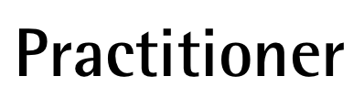
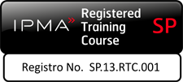
Introducción
Release 6

Slide 2
About the presenter
Industrial Engineer MBA, GPM-M, PMP with more than 25 years of experience in Electrical Companies: Telecomanded electric grid, Marketing and Communications, Corporate Social Responsibility.
Implementation and improvement of Organizational Management Systems according to ISO 9001, ISO 14001, ISO 26000, OHSAS 18001 y Argentinean Resolucion ENRE 057/2003 Public Safety for Electric Power Transmission in High and Medium Voltage (Since 2000).
She was part of the Communication Committee and Environmental and Sustainable Development Committee of Electricité de France (EDF) Branch America along with colleagues from France, Brazil and Mexico (2002-2004).
As independent contractor, she is Organizational System Manager at Baresi SRL a Polyolefin Recycling Company (2005-2015); and Professor of CSR and Sustainable Development at GSPM, University for International Cooperation –UCI- Costa Rica (since 2013).
Founder member and volunteer of PMI Nuevo Cuyo Argentina Chapter ( 2008-2013). Liaison of PMI Educational Foundation in PMINC (2010-2012).
Council member in PMI Global Sustainability Community of Practice (2010-2012)
Countributor member of the PC/ISO 236 Project Committee: Project Management, and then ISO/TC 258 – Technical Committee: Project, Program, Portfolio Management. (Since 2011)
Member of the GPM Global Leadership Executive Team. Vice President & Latin America Excecutive Director. Main Assesor for the GPM® y GPM-m® Certifications in Latin America and Spain (Since oct2012).
Co-autor: The GPM® Reference Guide to Sustainability in Project Management and The GPM Global P5 Standard for Sustainability in Project Management.
Monica can be contacted at: monica.gonzalez@greenprojectmanagement.org
Mónica González

Slide 3
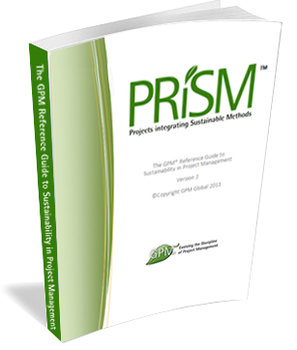
Kit del Curso
  Se le brindará:
  Un año de Membresía a GPM para tener acceso a:
    El eBook The GPM Reference Guide to Sustainability in Project Management (en Inglés o Español)
    eBooks sobre Educación de Gestión Responsable
    El Calculador de Sostenibilidad y otras Plantillas de Dirección de Proyectos
    Visite members.greenprojectmanagement.org y seleccione “partner discounted membership”
    USE EL CODiGO 2018agentofchange
  Y al final de este Curso:
  Un certificado de finalización
  La Certificación GPM-b para los que aprueben el examen.
* Si el Partner es un REP de PMI, se les proveerá de un código, si no, pueden elegir PDUs Clase B.
Notes:
Have the participants go to http://members.greenprojectmanagement.org and sign in using the PARTNER DISCOUNT MEMBERSHIP and add the code to receive a year for free.

Slide 4
Introducción del Curso
Módulo 1 | El Módulo cubre | Resultado del aprendizaje
Introduction | Introducción del Curso | Este módulo presenta a GPM y establece las expectativas del curso
Versión
6.0

Slide 5
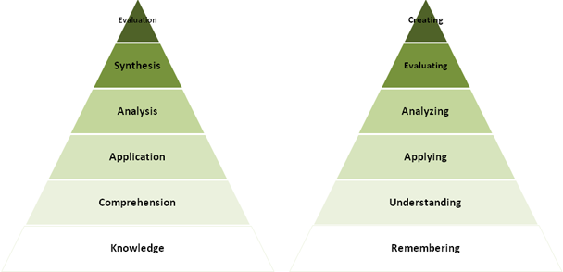
Cubriremos
En este curso se imparten los conocimientos y habilidades para la Dirección de Proyectos utilizando métodos sostenibles.
Donde muchos cursos de formación se centran en el conocimiento, o la memorización, nosotros utilizamos un enfoque andragógico para asegurar la retención con un fuerte énfasis en el “hacer”.
Módulos del Curso
Conductores de Sostenibilidad
Pensamiento Sistémico - ISO
Etica Principios y Valores
Gobernanza, Gestión de Programas y Portafolios
Capacidad de Cambio Organizacional
Caso de Negocio, Gestión de los Beneficios y del Valor
Gestión de los Requerimientos
Gestión de Proyectos
Ciclos de Visa y PRiSM
P5
Controles de los Proyectos
Gestión de Riesgos e Incidentes
Estructuras Organizacionales y Roles
Patrocinador
Involucramiento de los Interesados
Desempeño y Calidad
Gestión de la Información y Reporte
Liderazgo Situational y Comunicación
Conflicto and Negociación
Notes:
We just covered a lot. Time for a quick break.

Slide 6
Objetivos de Aprendizaje
PRiSM ™ Practitioner es un curso de dirección de proyectos que incorpora las mejores prácticas, los principios de sostenibilidad y la gobernanza con el fin de maximizar el valor. El curso pone énfasis en la alineación de los beneficios con los objetivos estratégicos para asegurar que cada proyecto posiciona a la organización para el crecimiento y el éxito a largo plazo a través de impactos positivos en las líneas base económica, ambiental y social.
El objetivo de PRISM ™ Practitioner es capacitar, educar y desarrollar individuos en la dirección de proyectos y en la sostenibilidad para mejorar la gestión y entrega de todo tipo de proyectos dentro de los criterios de tiempo, costo y desempeño establecidos y la integración a través de su propia organización; y para mostrar cómo estos cambios pueden ser integrados mejor en los negocios “as usual” (como de costumbre) y convertirse en prácticas normales integradas en la organización.

Slide 7

Acerca de GPM?
Organización Profesional de Dirección de Proyectos o “Entrega del Cambio” Sostenible
Servicios en más de 145 Países
  Capacitación a través de socios (Corp., Universidades, Asociaciones)
  Certificación de personas (GPM-b™, GPM®, and GPM-m™)
  Metodología de DP Sostenible (PRiSM™)
  Evaluaciones de Materialidad de Sostenibilidad Organizacional (PSM3™)
  Centro de Excelencia de Sostenibilidad
  Estándares (Estándar P5 para la Sostenibilidad en la Dirección de Proyectos)
Notes:
As you saw from my title slide, I am with GPM. Who or what is that? We are a certified social enterprise (we believe in paying taxes and putting into practice what we preach… We funciton like a non-profit in all other aspects.

Slide 8
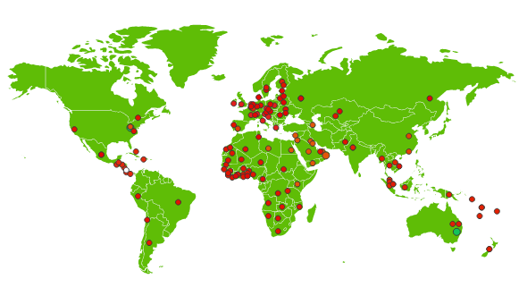
Activo en más de 140 paises y en crecimiento
GPM es la mayor organización de capacitación en sostenibilidad en el mundo.
(La Organización de Gestión de Proyectos Sustentables.)

Slide 9





Nuestras Afiliaciones de Sostenibilidad
Pacto Global de las Naciones Unidas
  Primer Organización de Desarrollo Profesional en Dirección de Proyectos o Asociación Miembro en convertirse en signatario (2013) y aún continúa siendo.
Organización de Apoyo de PRME (Principles for Responsible Management Education) de las Naciones Unidas
  Una de 14 del mundo entero
Endosantes de la Carta de la Tierra
  Fundadores de GPM han participado desde la Cumbre inicial 2001
Initiativa Negocios por la Paz de las Naciones Unidas
  GPM is socio fundador

Slide 10
Estamos haciendo la diferencia
Mbabane. Barrio Marginal Swaziland
“La atención de LEDtek a la gestión de los aspectos de la fase de diseño, con especial énfasis en la incorporación de metodologías de sostenibilidad como PRiSM, combinados para producir un resultado efectivo del proyecto, cumpliendo con todos los criterios “
Notes:
Absolutely. This project was taken on to reduce crime in one of the most violent places in the world. They used our method PRISM to solve night time crime in shanty towns and rather than using the low cost approach, invested in solar powered high LED lights and are seeing results!

Slide 11

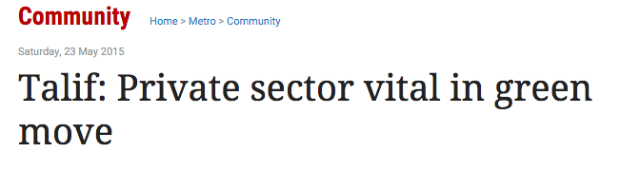
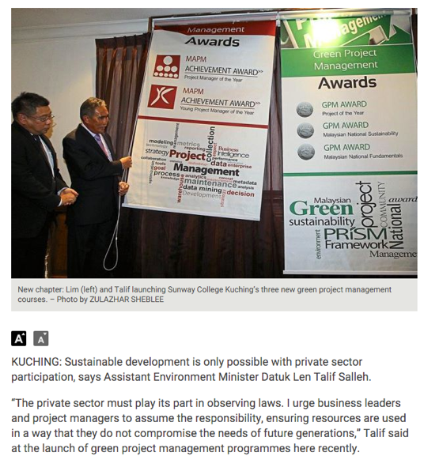
Borneo - Sarawak
Tackling Deforestation and Air Pollution in Malaysia and Borneo
“El sector privado debe desempeñar su papel in observancia de las leyes. Insto a los líderes de negocios y directores de proyecto a asumir la responsabilidad, asegurando que los recursos sean usados de un modo que no comprometan las necesidades de las futuras generaciones” Talif dijo en el lanzamiento de los programas de Green Project Management, aquí recientemente.
El dijo que la comunidad empresarial tendió a concentrarse en "una P" (Profit) al considerar la salud de la compañía. "Ellos sólo miran la P que representa ganancias a expensas del planeta y de las personas que viven en él."
“Una encuesta reciente mostró que el 64% de los líderes empresariales no entendía cómo mejorar la sostenibilidad del proyecto”, dijo Talif. improve project sustainability, he said.
Notes:
State and Federal Governments in Malaysia and Borneo have combined our awards and IPMA Awards together to encourage rain forest protection and climate change mitigation among organizations. As a result, maybank, petronas, ssi-schaefer and some of the other large Malay corporations have adopted GPM and our certification system.

Slide 12
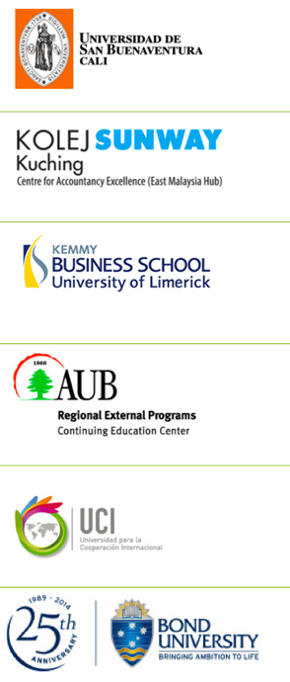

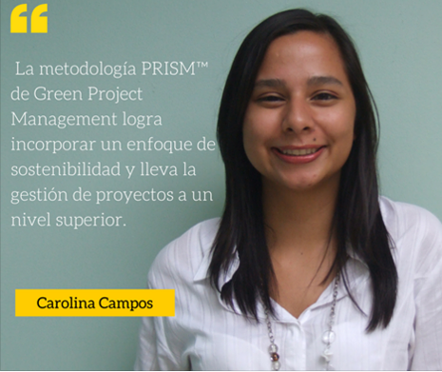
Impacting the future through our University Partner Program and the UN PRME initiative
UN
Notes:
As one of 14 UN PRME organizations, GPM partner Universities are using our program to provide students with the tools they need in the field that are in line with what is important to them, sustainability. The program is customized to the University’s needs and allows them to join and submit progress reports to UN PRME.

Slide 13

Nuestro Foco – Entrega del Cambio
Certificación
  GPM-b™
  GPM®
  GPM-m™
Metodología
  PRiSM™
Evaluaciones
  PSM3™
Capacitación - Cursos
  PRiSM™
  SP2™
  SAPM™

Slide 14
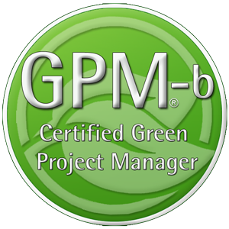


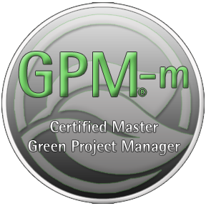
Certificaciones de GPM
GPM-b - La Certificación fundacional basada en el Conocimiento
GPM® - La Certificación de Nivel Profesional basad en la Competencia
GPM-m - La Certificación de Nivel Master basada en la Competencia
Notes:
GPM Adheres to ISO 17024, Certification of Professionals. All GPM Certifications are issued by the GPMG Accreditation Board, A semi-autonomous organization that provides governance and oversight

Slide 15
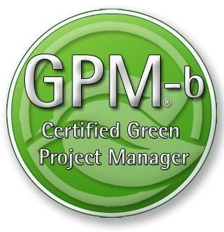
Certificación
Este curso te preparará para la Certificación GPM-b.
El Formato del Exam de Certificación
Para obtener la credencial Green Project Manager nivel B (GPM-b) los candidatos deben tener 2.000 horas de experiencia en proyectos, y aprobar un examen de 150 preguntas de opciones múltiples con una calificación mínima de 75%. El examen se divide en dos secciones principales que se enumeran a continuación.
1. Dirección de Proyectos
1.1. Estándares en Dirección de Proyectos basados en ISO 21500
1.2. Competencias en Dirección de Proyectos
1.3. Areas del Conocimiento de la Dirección de Proyectos
1.4. Términos y Conceptos Claves

Slide 16
Certificación
Este curso te preparará para la Certificación GPM-b.
El Formato del Exam de Certificación
Para obtener la credencial Green Project Manager nivel B (GPM-b) los candidatos deben tener 2.000 horas de experiencia en proyectos, y aprobar un examen de 150 preguntas de opciones múltiples con una calificación mínima de 75%. El examen se divide en dos secciones principales que se enumeran a continuación.
2. Integración de la Sostenibilidad
2.1. Por qué la Sostenibilidad
2.2. PRiSM™
2.2.1. P5™
2.2.2. Planeamiento de la Gestión de la Sostenibilidad
2.2.3. Fases, entradas y salidas
2.3. Las ISOs de la Sostenibilidad
2.3.1. El Estándar de Gestión de la Energía ISO 50001
2.3.2. El Estándar de la Gestión del Medio Ambiente ISO 14001
2.3.3. La Guía sobre Responsabilidad Social ISO 26000
2.3.4. El Estándar de Gestión de la Calidad ISO 9001
Este curso también le prepare para la Certificación IPMA Nivel D

Slide 17
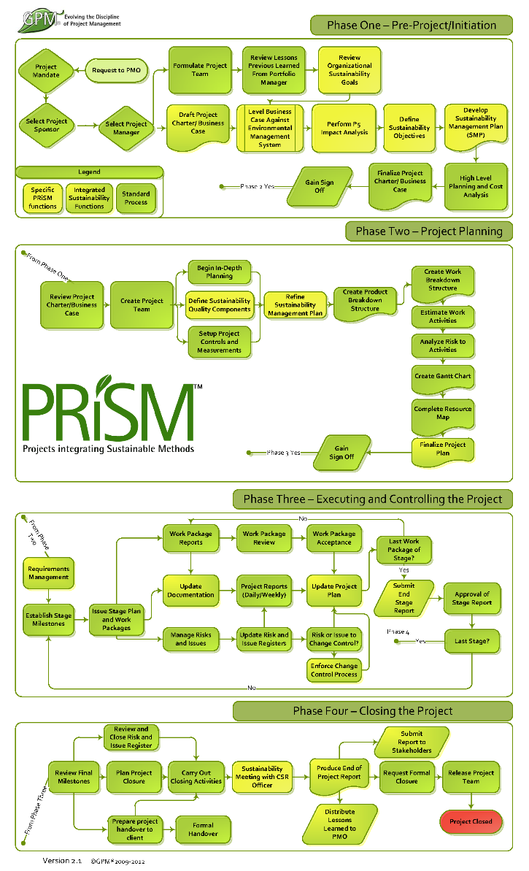
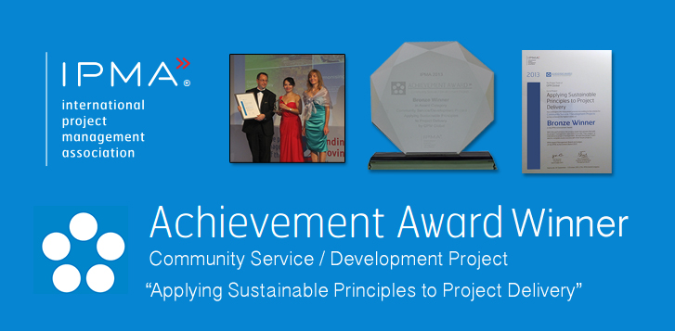
Reconocimiento de la Industria
PRiSM es nuestra metodología de proyecto estrucurada que incorpora
Los Estándares para:
La Gestión de la Calidad
La Gestión de la Energía
La Gestión del Medio Ambiente
La Responsabilidad Social Empresaria
La Dirección y Gestión de Proyectos
Los Diez Principios del Pacto Global de las Naciones Unidas para la Sostenibilidad
GRI G4 Framework
IPMA ICB 3.0 Competence Baseline
Notes:
GPM earned an achievement award from the International Project Management Association for the development of PRiSM.

Slide 18

Prémiese a Ud mismo y/o a un Colega!
Proyecto del Año
  Oro y Plata
Premio a la Sostenibilidad
Premio a los Fundamentos
El Premio GPM® Fundamentos se otorga a la persona que presenta el más completo Envex en un curso PRiSM Practitioner de un año determinado.
Los EnVexes son proyectos virtuales del curso que se toman a partir de estudios de casos de la vida real. Estos ejercicios desafían a los participantes del curso a aplicar lo que aprenden en el curso para lograr los objetivos del proyecto, mientras obtienen beneficios desde el punto de vista social, ambiental y económico.
2013 Award Winner – Anna Wang – Volkswagen Financial Services

Slide 19



Los Conductores de la Sostenibilidad
Release 6

Slide 20
Los Conductores de la Sostenibilidad
Módulo 2 | Contenidos del módulo | Resultados del aprendizaje
Conductores de Sostenibilidad | Los Desafíos de la Sostenibilidad El Pacto Mundial de Naciones Unidas Los Objetivos de Desarrollo Sostenible 2030 La Iniciativa PRME El Global Reporting Initiative El Cambio Climático La Arquitectura Post 2015 del Compromiso Empresarial de las Naciones Unidas | Comprender los desafíos actuales en relación a la sostenibilidad desde una perspectiva empresarial, la fuerza impulsora para que las empresas se involucren con la sostenibilidad y las organizaciones avancen en el camino a seguir. .
Versión
6.0

Slide 21

Un problema creciente
Según los cálculos la Red de la Huella Global, nuestra demanda (global) de recursos ecológicos renovables y los servicios que estos prestan, es ahora equivalente a más de 1,6 Tierras.
Los datos nos muestran que estamos en camino de requerir los recursos de dos planetas mucho antes de mediados de este siglo.
(No tenemos 1.6 Planetas)
http://www.footprintnetwork.org/en/index.php/GFN/page/earth_overshoot_day/
Notes:
We just covered a lot. Time for a quick break. Nosotros solamente hemos cubierto mucho. Tiempo para un rápido descanso.

Slide 22

El contexto del Sistema Tierra
El Sistema de la Tierra proporciona lo básico para todas las sociedades humanas y sus actividades económicas. Las personas necesitan aire limpio para respirar, agua potable, alimentos saludables para comer, energía para producir y transportar bienes, y recursos naturales que proporcionan la materia prima para todos estos servicios.
Al día de hoy 7 mil millones de seres humanos vivos están explotando colectivamente los recursos de la Tierra a tasas aceleradas e intensidades que superan la capacidad de sus sistemas para absorber los desechos y neutralizar los efectos adversos sobre
el ambiente.
http://www.unep.org/geo/
Notes:
GEO-5 está diseñado para ser la evaluación más completa, imparcial y en profundidad de su tipo. Refleja el cuerpo colectivo del conocimiento científico reciente, basándose en el trabajo de destacados expertos, instituciones asociadas y la gran cantidad de investigaciones llevadas a cabo dentro y fuera del sistema de las Naciones Unidas.
El lanzamiento del GEO-5 coincide con la etapa final de preparación para la Conferencia de la ONU sobre el Desarrollo Sostenible (Río + 20), que se celebra dos décadas después de la Cumbre de Río que estableció la agenda para el pensamiento contemporáneo sobre el desarrollo sostenible. El informe pone de relieve las razones por las cuales los líderes mundiales deben mostrar un liderazgo decisivo en Río y más allá. En él se destacan las del estado, las tendencias y trayectorias del planeta y su gente, y exhibe más de 100 iniciativas, proyectos y políticas de todo el mundo que están pionera cambio ambiental positivo. (BAN Ki-moon, mayo 2012)
Hay una necesidad urgente de abordar las causas subyacentes de las presiones humanas sobre el sistema de la Tierra. Al mismo tiempo, es necesario adoptar enfoques que pueden lidiar mejor con las complejidades e incertidumbres inherentes del sistema de la Tierra. Esto debe incluir tres elementos: la investigación básica para entender las interacciones y reacciones; vigilancia y observación sostenida a largo plazo para apuntalar la investigación básica; y la evaluación periódica de los progresos para permitir el ajuste de las respuestas cuando las observaciones indican que esto es necesario.

Slide 23
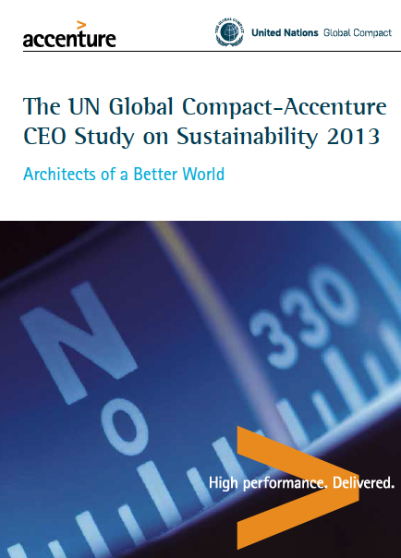
The Accenture – UNGC 2013 Report
Resultados de la encuesta a 1.000 CEOs globales, procedentes de 27 industrias en 103 países
93%
62%
de los CEOs consideran sostenibilidad como la nueva clave para el éxito empresarial
de los CEOs creen que no pueden cuantificar el valor o sus iniciativas de sostenibilidad
SRC: http://www.accenture.com/SiteCollectionDocuments/PDF/Accenture-UN-Global-Compact-Acn-CEO-Study-Sustainability-2013.PDF
Notes:
Esto es una gran noticia, el mundo parece estar preparado para soportar una arquitectura, como la mayoría de los CEO´s de todo el mundo miran la sostenibilidad como la clave del éxito de los negocios. Desafortunadamente estos mismos CEO´s no pueden cuantificar el valor de lo que están haciendo para alcanzarlo. ¿Qué sucede con los proyectos que no tienen ningún valor para la organización?

Slide 24
¿Qué sucede?
50%
Según el director ejecutivo Georg Kell, 50% de las organizaciones que se comprometen con el Pacto Mundial de la ONU son removidos de la lista debido al hecho de que son incapaces de cumplir con su compromiso.

Slide 25
¿Es esto un problema?
97%
El nuevo informe revela que sólo 129 de las 4.069 mayores empresas que cotizan en las bolsas de valores del mundo están divulgando la información más básica de sostenibilidad.
Src: http://www.theguardian.com/sustainable-business/2014/oct/13/97-companies-fail-to-provide-data-key-sustainability-indicators-stocck-exchange-report

Slide 26
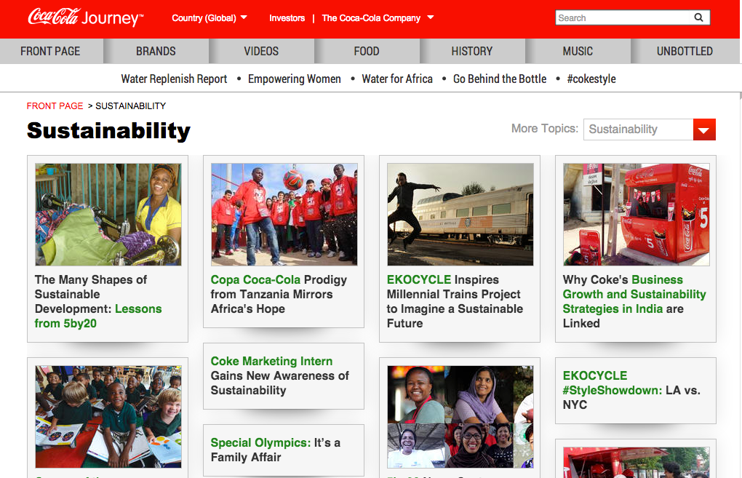


Ejemplo
Notes:
Este es un pantallazo de la web de sostenibilidad de la Coca Cola. Cada uno de estos esfuerzos es descrito en un informe grueso, que muestra lo responsable que Coca Cola es y lo mucho que se preocupan por la sostenibilidad. Lo que no se muestra es que la Coca Cola gastó un millón setecientos cincuenta mil dólares para oponerse al etiquetado de los productos alimenticios que son hechos de organismo genéticamente modificado (abreviado OMG u OGM). Estos organismos son la fuente de los alimentos genéticamente modificados. Quizás podrían centrarse en la sostenibilidad de lo que producen.

Slide 27
Organizaciones que abordan la Sostenibilidad
Cientos de ONG´s, Sin Fines de Lucro y defensores promueven sostenibilidad
A nivel internacional (y en forma práctica) los estándares impulsores se centran en gran medida en:
  ISO
  Organización de las Naciones Unidas, ONU
    Pacto Global
    PRME
  Global Reporting Initiative, GRI

Slide 28

El Pacto Global de las Naciones Unidas
video
Notes:
Show video

Slide 29

El Pacto Global de las Naciones Unidas
Los Diez Principios
Los Diez Principios del Pacto Global de las Naciones Unidas en las áreas de los derechos humanos, trabajo, medio ambiente y anti-corrupción gozan de consenso universal y se derivan de:
La Declaración Universal de los Derechos Humanos
La Declaración de la Organización Internacional del Trabajo sobre los Principios Fundamentales y Derechos en el Trabajo
La Declaración de Río sobre Medio Ambiente y Desarrollo
La Convención de las Naciones Unidas Contra la Corrupción

Slide 30

Los Diez Principios
Derechos Humanos
Las empresas deben apoyar y respetar la protección de los derechos humanos proclamados internacionalmente; y
Asegurarse de no ser cómplices en los abusos de los derechos humanos.
Trabajo
Las empresas deben apoyar la libertad de asociación y el reconocimiento efectivo del derecho al convenio colectivo;
la eliminación de todas las formas de trabajo forzado y obligado;
la abolición efectiva del trabajo infantil; y
La eliminación de la discriminación en lo que se refiere a empleo y ocupación.

Slide 31
Los Diez Principios
Medio Ambiente
Las empresas deben mantener un enfoque preventivo frente a los desafíos ambientales;
emprender iniciativas para promover una mayor responsabilidad medioambiental; y
promover el desarrollo y la difusión de tecnologías ambientalmente amigables.
Anti-Corrupción
Las empresas deben trabajar contra la corrupción en todas sus formas, incluidas la extorsión y el soborno.

Slide 32

Principio 1 | Propósito: Vamos a desarrollar las capacidades de los estudiantes para que sean futuros generadores de valor sostenible para los negocios y la sociedad en general y para trabajar por una economía global incluyente y sostenible.
Principio 2 | Valores: Vamos a incorporar en nuestras actividades académicas y programas de estudio los valores de la responsabilidad social global como descritos en iniciativas internacionales como el Pacto Mundial de Naciones Unidas.
Principio 3 | Método: Crearemos marcos educativos, materiales, procesos y entornos que permiten experiencias de aprendizaje eficaces para el liderazgo responsable.
Principio 4 | Investigación: Vamos a participar en la investigación conceptual y empírica que permita mejorar nuestra comprensión sobre el papel, la dinámica, y el impacto de las corporaciones en la creación de valor social, ambiental y económico sostenible.
Principio 5 | Asociación: Vamos a interactuar con los directores de las corporaciones empresariales para ampliar nuestro conocimiento de sus desafíos en el cumplimiento de las responsabilidades sociales y ambientales y para explorar conjuntamente los modos efectivos de enfrentar estos desafíos.
Principio 6 | Diálogo: Facilitaremos y diálogo de apoyo y debate entre educadores, estudiantes, negocios, gobierno, consumidores, medios de comunicación, organizaciones de la sociedad civil y otros grupos interesados ​​y las partes interesadas sobre temas críticos relacionados con la responsabilidad social global y la sostenibilidad.
Notes:
Launched at the 2007 UN Global Compact Leaders Summit in Geneva, the Principles for Responsible Management Education (PRME) initiative is the first organised relationship between the United Nations and business schools, with The mission of PRME is to inspire and champion responsible management education, research and thought leadership globally.
There are (only) 13 PRME supporting organizations. GPM Global represents the project management world.

Slide 33
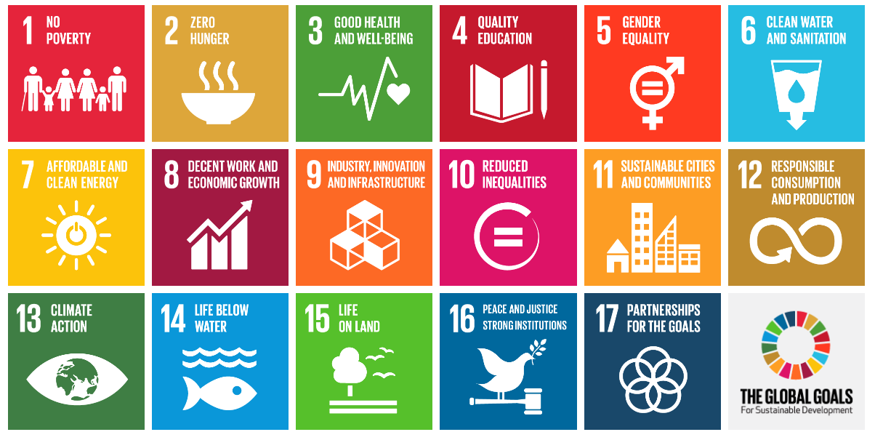
Los Objetivos de Desarrollo Sostenible
“La organización es un socio vital en la consecución de los Objetivos de Desarrollo Sostenible. Las empresas pueden contribuir a través de sus principales actividades, y pedimos a las empresas de todo el mundo evaluar su impacto, establecer metas ambiciosas y comunicar de forma transparente sobre los resultados “.
- Ban Ki-moon, United Nations Secretary-General
Notes:
IN 2000, 189 COUNTRIES OF THE WORLD CAME TOGETHER TO FACE THE FUTURE. And what they saw was daunting. Famines. Drought. Wars. Plagues. Poverty.
The perennial problems of the world. Not just in some faraway place, but in their own cities and towns and villages. They knew things didn’t have to be this way. They knew we had enough food to feed the world, but that it wasn’t getting shared. They knew there were medicines for HIV and other diseases, but that they cost a lot. They knew that earthquakes and floods were inevitable, but that the high death tolls were not. They also knew that billions of people worldwide shared their hope for a better future.
Leaders from these countries created a plan called the Millennium Development Goals (MDGs). This set of 8 goals imagined a future just 15 years off that would be rid of poverty and hunger. It was an ambitious plan.
The United Nations Development Programme (UNDP) has been one of the leading organizations working to achieve the MDGs. Present in more than
170 countries and territories, we funded projects that helped fulfil the Goals. We championed the Goals so that people everywhere would know how to do their part. And we acted as “scorekeeper,” helping countries track their progress. And the progress in those 15 years has been tremendous. Hunger has been cut in half. Extreme poverty is down nearly by half. More kids are going to school and fewer are dying.
Now these countries want to build on the many successes of the past 15 years, and go further. The new set of goals, the Sustainable Development Goals (SDGs), aims to end poverty and hunger by 2030. World leaders, recognizing the connection between people and planet, have set goals for the land, the oceans and the waterways

Slide 34
Responsabilidades para la Empresas
Entender los ODSs
  Comprender e implementa el caso de negocio
Definir Prioridades
  Mapear la cadena de valor para identificar las áreas de impacto
  Seleccionar los indicadores y recopilar los datos
  Definir Prioridades
Establecer Objetivos
  Definir el alcance de los objetivos y seleccionar los Indicadores Claves de Desempeño (KPIs)
  Definir la línea base y seleccionar el tipo de objetivo
  Establecer el valor que se ambiciona
  Anunciar el compromiso
Integración
  Vincular los objetivos con el negocio
  Integrar la sostenibilidad en todas las funciones
  Establecer alianzas
Presentación de Informes y Comunicación
  Informes de las partes interesadas
  Iinforme del Pacto Global de las Naciones Unidas
  Informe del GRI
Src. SDG Compass

Slide 35

Entender el caso de negocio para la sostenibilidad en la dirección de proyectos
Identificar las futuras oportunidades de negocio
Tecnologías innovadoras para aumentar la eficiencia
Reducir los residuos y las emisiones a través de las prácticas de gestión de proyectos sostenibles
Mejorar el valor de la Sostenibilidad corporativa
Las generaciones más jóvenes valoran las prácticas empresariales responsables e incluyentes, y el desempeño de la sostenibilidad se está convirtiendo en un factor importante en la "guerra por el talento"
Alrededor del mundo, los consumidores están basando cada vez más sus decisiones de compra en su percepción en el desempeño de sostenibilidad de una empresa, y los ODSs pueden fortalecer aún más esta tendencia.
Fortalecer las relaciones con las partes interesadas y
Mantenerse actualizado del desarrollo de políticas
Mejorar la confianza entre las partes interesadas;
Fortalecer su licencia para operar;
Reducir los riesgos legales, reputacionales y otros riesgos de las compañias;
Aumentar la resiliencia a los costos o a los requisitos impuestos por la legislación futura.
Notes:
As a first step, it’s important to familiarize yourself with the SDGs and understand the opportunities and responsibilities they represent to the business. According to the UN Guiding Principles, it should always be a priority for a company to address all adverse human rights impacts associated with its operations and value chain. Where companies need to prioritize the order in which they address these issues, the UN Guiding Principles make clear that they should do so based first and foremost on the severity of the potential adverse impacts – in other words, how grave these impacts would be, how widespread, and how hard to remedy. Priority should be given to adverse human rights impacts or risk, regardless of the potential cost or benefit to the business.
Nevertheless, there is increasing evidence that risks to human rights frequently converge with risks to business and that this convergence is particularly strong where the most severe human rights impacts are concerned.

Slide 36





Definir Prioridades: Mapear la Cadena de Valor
Aumentar los impactos positivos
Materias Primas
Proveedores
Logística de Entrada
Operacíones de la Compañia
Distribución
Utilización del Producto
Fin de la vida útil del producto
Minimizar los Impactos Negativos
Notes:
To benefit from the opportunities and challenges presented by the SDGs, defining where your business priorities are will help you to focus efforts. The extent to which an organization's initiatives contribute to each SDG, and the risks and opportunities they individually represent, will ultimately define how successful they will be as more an more, investors are looking at how organization’s put stock in How they do what they do…
NOTE: Not all 17 SDGs will be equally
relevant for your business. The extent to which your company can contribute to each, and the risks and opportunities they individually represent, will depend on many factors.
6. Company identifies as a priority to reduce its negative impact on SDG 6 in its supply chain by working with suppliers to reduce its water consumption in water stressed regions
8. Company identifies as a priority to increase its positive impact on SDG 8 in its operations by providing a living wage to all employees at all sites globally.
11. Company identifies as a priority to decrease its negative impact on SDG 11 in its inbound and outbound logistics by improving road safety for its drivers.
12. Company identifies as a priority to reduce its negative impact on SDG 12 at its products end of life by improving the reusability and recyclability of its products.
13. Company identifies as a priority to increase its positive impact on SDG 13 for use of its products by developing and delivering products that allow customers to reduce their energy use and related GHG emissions.
Later in the course, we will cover P5 which can be used to tie priorities to project activities.

Slide 37
Selecciones los indicadores y colecte los datos
Ejemplo: Un proyecto para desarrollar tabletas de purificación de agua tiene el potencial de reducir la incidencia de enfermedades transmitidas por el agua.
Entradas
¿Qué recursos se utilizarán que podría afectar a un ODS?
Actividades
¿Qué actividades del proyecto
se llevarán a cabo?
Salidas
¿Qué se creó?
Resultados
Impactos
¿Qué hace la iniciativa de cambio?
¿Cuáles son los cambios que se producen como resultado?
Ejemplo
Ejemplo
Ejemplo
Ejemplo
Ejemplo
I + D, fabricación,
gastos de marketing
($ Gastado).
Venta de tabletas para purificación del agua (descripción cualitativa de los esfuerzos de comercialización y distribución).
tabletas vendidas (# vendió e información demográfica respecto a los consumidores que compraron las tabletas).
Agua purificada
consumida (% del total de agua
consumada).
Menor incidencia
de las enfermedades transmitidas por el agua (% de reducción
Vs antes de la venta
Notes:
Mapping high impact areas will help your company understand where to concentrate its efforts. For each of the areas of potential high impact, identify one or more indicators that most adequately express the relationship between your company’s activities and their impact on sustainable development, so that performance can be tracked over time.
An example will help demonstrate how a Logic
model works. A company that is investing in
the development of water purification tablets has
the potential to reduce incidence of water-borne
diseases, which contributes to SDG Goal 3

Slide 38
Defina Prioridades
Considere la magnitud, la gravedad y la probabilidad de los impactos negativos actuales y potenciales del proyecto y el "activo" resultante que tendrá. La importancia de este tipo de impactos a las principales partes interesadas y la oportunidad de fortalecer la competitividad a través de prácticas sostenibles.
Evalúe la oportunidad de que sus proyectos logren una ventaja de sus impactos positivos actuales o potenciales a través de los ODM. (Esto puede incluir oportunidades para innovar, desarrollar nuevos productos y soluciones, o dirigirse a nuevos segmentos de mercado.)
Notes:
The company should now have an understanding of its current and potential, negative and positive impacts on sustainable development. The next action is to define your priorities across the SDGs. The two suggestions listed on this page can assist.
Additional considerations include the likelihood that new regulation, standardization, market shortages (of materials or labor), supply chain disruptions, stakeholder pressure or changing market dynamics over time may translate these negative impacts into costs or risks for the company.

Slide 39
Nos importa la Brecha
The Outside In Approach
El enfoque de adentro hacia afuera
By looking at what is needed externally from a global perspective and setting goals accordingly, projects can bridge the gap between current performance (Business as Usual) and Increased performance (Supporting SDGs)
El enfoque de hoy en día que está puesto internamente en el establecimiento de metas no es suficiente para atender las necesidades globales.
ODSs
ODSs
Impacto cmbinado de los Objetivos del Proyecto
(Aquí están la mayoría de la Compañias)
GAP
Necesidades Globales de la Sociedad
(Donde las compañias deberían estar)
ODSs
ODSs
Notes:
So… What we need to do is to get organizations to use projects as a mechanism to drive sustainable development (and do so sustainably). In this picture (in red), it shows how most companies look at sustainability as external to how they approach goals and objectives.
Project objectives should be based on business goals that are set based on external societal or global need, based on science and external data, AND benchmarked against the needs of society and how the business can address them.

Slide 40
Comprender y compartir el compromiso internamente
1. Comprender los objetivos de una empresa puede ser una herramienta de comunicación eficaz porque expresan en términos sencillos y prácticos las aspiraciones de la compañía sobre el desarrollo sostenible.
2. Si lo hace, puede inspirar y comprometer al equipo de proyecto y a las partes interesadas. Proporciona una buena base para el diálogo constructivo con las partes interesadas externas

Slide 41
Integrando los ODSs
Estrategia de Gestión Corporativa 2016
KPI: Contribuir al ODS 12
Eliminación progresiva de químicosnocivos* en productos para el 2020
Asegurando que todos los productos químicos nocivos sean identificadas y eliminados cuando sea posible, y los productos alternativos identificados para fines de 2016
Gobernanza de Proyecto
Acciones
Gestión de las Operaciones
Etapa de gobernanza de los proyectos y programas en 2016 asegurar que cuando se requieran productos químicos nocivos, se deben obtener materiales alternativos
Identificar y eliminar en lo posible todas las sustancias químicas nocivas en los productos y componentes adquiridos para fines de 2016..
Acciones
Acciones
Acción a Nivel de Proyecto
Acción de la Gestión de las Operaciones
Identificar materiales alternativos para todas las sustancias químicas dañinas identificadas en productos y componentes bajo responsabilidad, durante 2016
Asegurarse de que todas las cuentas de suministro cumplen con la política de compra de
productos químicos nocivos para fines de 2016.
* Productos químicos nocivos identificados con el aporte de expertos internos y externos, que van más allá de los que están prohibidas por la ley.
Notes:
As an outcome of goal setting, you will have identified specific KPIs and set goals for each of your company’s strategic priorities. Integrating sustainability into the core business and embedding targets\ across functions is fundamental towards addressing these goals.
Although dedicated sustainability teams and professionals can play an important role in achieving the company’s sustainability goals, the support and ownership of corporate functions such as R&D, Project Management, Business Development, Supply Management, Operations and Human Resources are the key to embedding sustainability in business strategy, culture and operations, and products.

Slide 42


Presentación de Informes
El GRI es la organización sin fines de lucro pionera que propone un marco de referencia para la presentación de informes de sostenibilidad.
Las empresas utilizan este eporte para informar a sus accionistas y consumidores a través de este, su desempeño conómico, social y ambiental.
Learn more at www.globalreporting.org
GPM Global
Notes:
Global Reporting Initiative (GRI) is an organization whose purpose is to promote the development of sustainability reporting in all types of organizations. GRI produces a comprehensive framework for the preparation of Sustainability Reports, which are widely used worldwide. The Framework, including the Guide for the preparation of reports, sets out the principles and indicators that organizations can use to measure and disclose their economic, environmental and social. GRI is committed to continuously improving and increasing the use of these Guidelines, which are available to the public for free. ? GRI is a nonprofit organization with multiple stakeholders. It was founded by CERES and the United Nations Program for Environment (UNEP) in 1997 in the United States. In 2002, GRI moved its offices to Amsterdam, where he is currently its Secretariat. GRI has regional offices ("Focal Points") in Australia, Brazil, China, India and the United States, and also has a network of more than 30,000 people worldwide

Slide 43
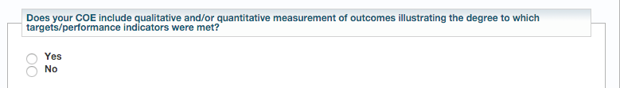
Informe del Pacto Global de las Naciones Unidas
El proceso del Informe del Pacto Global de las Naciones Unidas requiere comunicación sobre los compromisos o COEs (en inglés)
Informes de resultados del proyecto son importantes para el proceso de información y deben ser proporcionados a quien lo presenta en nombre de la organización.
Src. The UN Global Compact Submission Dashboard

Slide 44

Acerca del Reporte del GRI
video

Slide 45

Categorías y Aspectos del Global Reporting Intiative
Economía
    Desempeño Económico
    Presencia en el Mercado
    Impacto Económico directo
Ambiente
  Materiales, energía, agua
  biodiversidad
  Emisiones, basura, transporte
  Productos and servicios
  Sostenibilidad Integral
Social
    Prácticas laborales y trabajo decente
    Sociedad
    Derechos Humanos
    Responsabilidad del producto
    Ética
Notes:
Sustainability reporting’ is a broad term considered synonymous with others used to describe reporting on economic, environmental, and social impacts (e.g., triple bottom line, corporate responsibility reporting, etc.). A sustainability report should provide a balanced and reasonable representation of the sustainability performance
Reports can be used for the following purposes, among others:
• Benchmarking and assessing sustainability performance with respect to laws, norms, codes,
performance standards, and voluntary initiatives;
• Demonstrating how the organization influences and is influenced by expectations about sustainable development; and
• Comparing performance within an organization and between different organizations over time. – including both positive and negative contributions.

Slide 46
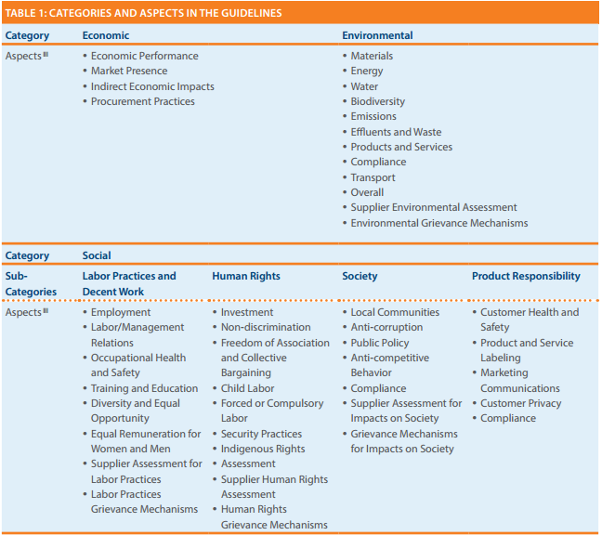
Profundizando en GRI G4 2013
!Responsabilidad del producto!
(Un poco débil)
Notes:
The table in figure is from the 2013 G4 release for GRI reporting.
GRI G4 states “Sustainability reporting is fundamental to an organization’s integrated thinking and reporting process in providing input into the organization’s identification of its material issues, its strategic objectives, and the assessment of its ability to achieve those objectives and create value over time”.
The reporting indicators are primarily structured in pairs, with a Core Indicator seeking disclosure on the processes in place to address the aspect, and an additional Indicator to report on degree of compliance.
The final category “Product Responsibility” includes Customer Health and Safety, Product Labeling, Marketing Communications, Customer Privacy, and Compliance. A more complete approach to sustainability reporting would take into account lifespan and servicing as well as the efficiency and maturity of the product’s design and build process.

Slide 47
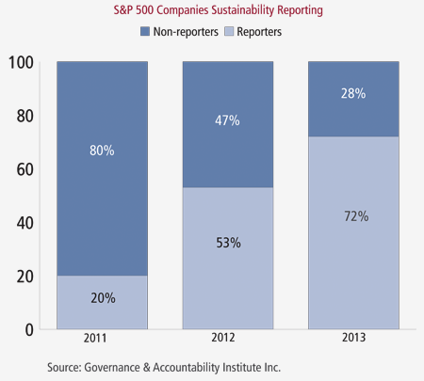
500 Compañías de Fortune ahora publican informes de Sostenibilidad / Responsabilidad
"Estamos viendo señales claras en los últimos tres años que la gestión corporativa de alto nivel comprende la importancia de adoptar y aplicar estrategias que reflejan el creciente interés de los inversores y las partes interesadas en la sostenibilidad corporativa“
- Louis Coppola, executive vice president of G&A Institute.
72%
53%
20%
http://www.complianceweek.com/blogs/the-filing-cabinet/sustainability-reporting-on-the-rise
Notes:
No es ninguna sorpresa ver la tendencia que se muestra aquí. Si el número de CEO´s que valoran la sostenibilidad como la forma de avanzar en los negocios está en aumento, por lo que la presentación de informes también debe ir en aumento, por lo que es seguro que se crearán impactos positivos. El problema es que la atención se centró en gran parte en las cadenas de suministro.

Slide 48

The Cobb Salad Report
Health and Safety
"Todos estos son temas que tienen su mérito; sin embargo, están enfocados en la operación y el énfasis debe centrarse en lo que la organización produce desde una perspectiva del producto y del servicio."
Timothy Hui. Head of Focal Point GRI for China
Philanthropy
Carbon Emission Goals
Notes:
Esto suena alto y claro cuando las organizaciones informan sobre la sostenibilidad, se ven como ensaladas. Timoteo Hui, jefe del Centro de Coordinación de GRI para China declaró que el volumen de la información es cada vez mayor, lo que es positivo, por lo que es el volumen de la información en cada informe. La información se presenta en temas que van de los programas de salud y seguridad de los empleados a los objetivos de reducción de emisiones de carbono y a las iniciativas de filantropía (T. Hui, Presentación, 27 de mayo, 2014). Todos estos son temas que valen la pena sin embargo, son operacionalmente enfocados y el énfasis debe centrarse en lo que la organización produce desde una perspectiva de producto y servicio.
Al 25 de junio de 2014, 6,321 organizaciones han presentado más de 15.234 informes a la Global Reporting Initiative por sí mismos.

Slide 49

Eemplo LEDtek
Principio | Compromiso | Proyecto | Consideraciones
9. promover el desarrollo y la difusión de tecnologías ambientalmente amigables. | Nuestra organización se ha comprometido a reducir la dependencia de los combustibles fósiles | Diseño e instalación de iluminación de seguridad aérea rentable para Pueblos marginales de Mbabane | El equilibrio de estos imperativos destacó la vinculación global integrada entre lo social, ambiental. Fueron probadas fuentes de iluminación alternativos pero no fueron capaces de cumplir con los criterios de los niveles de iluminación entregados en el suelo. La atención de LEDtek a la gestión de los aspectos de la fase de diseño, con especial énfasis en la incorporación de metodologías de sostenibilidad como PRiSM, combinad, se combinaron para producir el resultado efectivo del proyecto, cumpliendo con todos los criterios
Notes:
Projects are material to non-financial reporting. Aligning the project to the organization’s commitment in correlation with the ten principles provides a greater and more complete picture of “what” the company does which is what the true spirit of reporting.

Slide 50
Informe No Financiero de GPM (UNGC)
Principio | Compromiso | Sistemas y Principios | Servicios
Derechos Humanos
1. Las empresas deben apoyar y respetar la protección de los derechos humanos proclamados internacionalmente; 2. Asegurarse de no ser cómplices en los abusos de los derechos humanos. | GPM Global, nuestros socios y proveedores reconocen que los derechos humanos son una parte integral de la ciudadanía corporativa. Respetamos, apoyamos y abogamos por la Declaración Universal de Derechos Humanos y los Principios Rectores sobre Empresa y Derechos Humanos: Implementando el Marco de Referencia de las Naciones Unidas: “Proteger, Respetar y Remediar”. GPM Global tiene una Declaración de Derechos Humanos, en línea con las mejores prácticas internacionales. | GPM Global Human Rights Statement GPM Global Core Principles GPM Global Supplier and Partner Code of Conduct The GPM Global P5 Standard for Sustainability in Project Management The GPM Reference Guide to Sustainability in Project Management | Portfolio, Program, & Project Management Sustainability and Materiality Assessments (PSM3) Projects integrating Sustainable Methods (PRiSM) Project Methodology PRiSM Training
Trabajo
3. Las empresas deben apoyar la libertad de asociación y el reconocimiento efectivo del derecho al convenio colectivo; 4. la eliminación de todas las formas de trabajo forzado y obligado; 5. La abolición efectiva del trabajo infantil; | GPM Global, nuestros socios y proveedores no utilizan trabajo forzado , obligadodo no trabajo infantil. GPM Global, nuestros socios y proveedores apoyan la libertad de asociación y reconocen el derecho al convenio colectivo. | GPM Global Human Rights Statement GPM Global Core Principles The GPM Global P5 Standard for Sustainability in Project Management The GPM Reference Guide to Sustainability in Project Management | Portfolio, Program, & Project Management Sustainability and Materiality Assessments (PSM3) Projects integrating Sustainable Methods (PRiSM) Project Methodology PRiSM Training
https://www.unglobalcompact.org/participation/report/cop/create-and-submit/detail/202031
Notes:
Materiality should tie to what the business does and include governance policies that are available for public viewing. Find our full report on the UN Global Compact Website under “GPM Global” and COE

Slide 51
La Corporaciones lo logran (al menos)
El Pacto Mundial de las Naciones Unidas se compone de 8.000 empresas y +4.000 que no empresas
  Todos deben comunicar el progreso de COMO ponen en la práctica los diez principios.
  (casi) ninguno de ellos ve la materialidad de los proyectos en su estrategia.
  50% son sacados del listado por no informar.
El Global Reporting Initiative
  En 2015 se vió un incremento del 28% en los informes comparado con el 2014, con un total de 19,192 en Julio.
Notes:
What is encouraging is that the number of organizations who put stock in sustainability is increasing. This will require all aspects of business to evolve. I point out that 50% are delisted for not reporting on progress which is alarming.
As I mentioned earlier, we are a social enterprise so reporting is required and we just published our report two days ago.

Slide 52

Cambio Climático
video

Slide 53
Cambio Climático
De 1880 a 2012, la temperatura media global aumentó en 0,85 ° C. Para poner esto en perspectiva, por cada 1 grado de aumento de la temperatura, los rendimientos de grano disminuyen alrededor de un 5 por ciento. El maíz, el trigo y otros cultivos importantes han experimentado reducciones significativas de rendimiento a nivel mundial de 40 megatones por año entre 1981 y 2002 debido a un clima más cálido.
Los océanos se han calentado, las cantidades de nieve y el hielo han disminuido y el nivel del mar se ha elevado. De 1901 a 2010, el nivel del mar promedio mundial aumentó en 19 cm, los océanos expandieron debido al calentamiento y el hielo se derritió. La extensión del hielo marino en el Ártico se ha reducido en cada década sucesiva desde 1979, con 1,07 millones de km² de pérdida de hielo cada década.
Teniendo en cuenta las concentraciones actuales y las emisiones en curso de los gases de efecto invernadero, es probable que para finales de este siglo, el aumento de la temperatura global superará los 1,5 ° C en comparación con 1850-1900 para todos, y cada uno de los escenarios. Los océanos del mundo se calentarán y el derretimiento del hielo continuará. El promedio de aumento del nivel del mar se prevé como 24 - 30 cm para el 2065 y 40 a 63 cm para el año 2100. La mayoría de los aspectos del cambio climático persistirán durante muchos siglos, incluso si se detuvieran las emisiones.
Las emisiones mundiales de dióxido de carbono (CO2) se han incrementado en casi un 50 por ciento desde 1990.
Las emisiones crecieron más rápidamente entre 2000 y 2010 que en cada una de las tres décadas anteriores.
Todavía es posible, utilizando una amplia gama de medidas tecnológicas y cambios en el comportamiento, limitar el aumento de la temperatura media global a dos grados centígrados por encima de los niveles preindustriales.
Cambio institucional y tecnológico Mayor dará una mejor que incluso la posibilidad de que el calentamiento global no superará este umbral.
Notes:
Every country in the world is seeing the drastic effects of climate change, some more than others. On average, the annual losses just from earthquakes, tsunamis, tropical cyclones and flooding count in the hundreds of billions of dollars. We can reduce the loss of life and property by helping more vulnerable regions—such as land-locked countries and island states—become more resilient. The impact of global warming is getting worse. We’re seeing more storms, more droughts and more extremes than ever before. It is still possible, with political will and technological measures, to limit the increase in global mean temperature to two degrees Celsius above pre-industrial levels—and thus avoid the worst effects of climate change. The Sustainable Development Goals lay out a way for countries to work together to meet this urgent challenge.

Slide 54
Ejecutivos sobre el Cambio Climático
Just as we drive product innovations, we also further develop our own production processes. Since 1990, we have reduced the greenhouse gas
intensity of our production by 74%.
In order to continue on this path, we just set ourselves the new corporate target to implement energy efficiency management systems at all our production sites by 2020.
However, we have to realize that the technological improvement of existing processes has physical limits. That is why we are also looking for disruptive innovations for our production processes.
Kurt Bock CEO, BASF

Slide 55
Ejecutivos sobre el Cambio Climático
80%
77%
74%
El cambio climático va a crear oportunidades para el crecimiento y la innovación para mi empresa en los próximos 3 - 5 años .
Mi empresa ya está viendo las recompensas de sus inversiones en soluciones de baja emisión de carbono.
La acción sobre el cambio climático es una prioridad urgente para mi negocio.
Data based on survey of 75 CEOs of Caring for Climate participant companies; data represents proportion of respondents selecting “agree” and “strongly agree”.
Notes:
Amid the commitment of CEOs to tackling the global climate challenge is a clear message to governments and policymakers. With one-third reporting that current policy and regulation is hindering their company from investing in low-carbon solutions, fully 87% of CEOs believe that the long-term agreement made in Paris is critical in unlocking private sector investment in addressing the climate challenge.

Slide 56
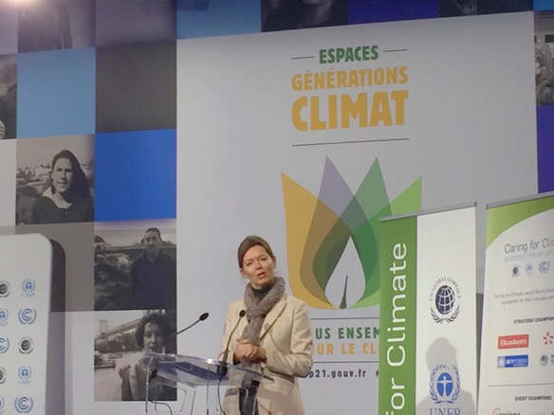

El Acuerdo de Paris
Fortalecer la resiliencia y capacidad de adaptación a los riesgos relacionados con el clima y los desastres naturales en todos los países.
Integrar medidas contra el cambio climático en las políticas, estrategias y planificación nacionales
Mejorar la educación, la sensibilización y la capacidad humana e institucional en la mitigación, la adaptación, la reducción del impacto y la alerta temprana del cambio climático.
Poner en práctica el compromiso asumido por parte de los países desarrollados en la Convención Marco de las Naciones Unidas sobre el Cambio Climático hacia el objetivo de movilizar conjuntamente $ 100 mil millones anuales para el año 2020 de todas las fuentes para hacer frente a las necesidades de los países en desarrollo en el contexto de las acciones significativas de mitigación y la transparencia en la aplicación y puesta en práctica plenamente del Fondo Verde para el Clima (Green Climate Fund) a través de su capitalización tan pronto como sea posible.
Promover mecanismos para aumentar la capacidad de planificación efectiva relacionada con el cambio climático y la gestión en los países menos adelantados y los pequeños Estados insulares en desarrollo, incluso poniendo foco sobre las mujeres, los jóvenes y las comunidades marginadas locales.
Lise Kingo, UN Global Compact Executive Director Speaking at COP21

Slide 57
Actualización del Estado desde París
El establecimiento de objetivos de reducción de emisiones es ahora una práctica común para las empresas:
El 80% de las 500 EMPRESAS MAS GRANDES del mundo informó objetivos de CDP (Carbon Disclosure Project) en 2014.
Sin embargo, la mayoría de ellos no son suficientes para atender la amenaza que plantea el cambio climático y mantener el calentamiento por debajo de 2 ° C.
Notes:
The science tells us that we must cut global greenhouse gas emissions by up to 70% by 2050 to limit global warming to 2°C and avert catastrophic and irreversible climate change.
This will require global transformational change. Never before have there been methodologies to support companies to keep their emissions aligned with planetary boundaries.
Using science-based targets is an ambitious approach and leading companies have now started to take an “outside-in” approach to goal setting.

Slide 58
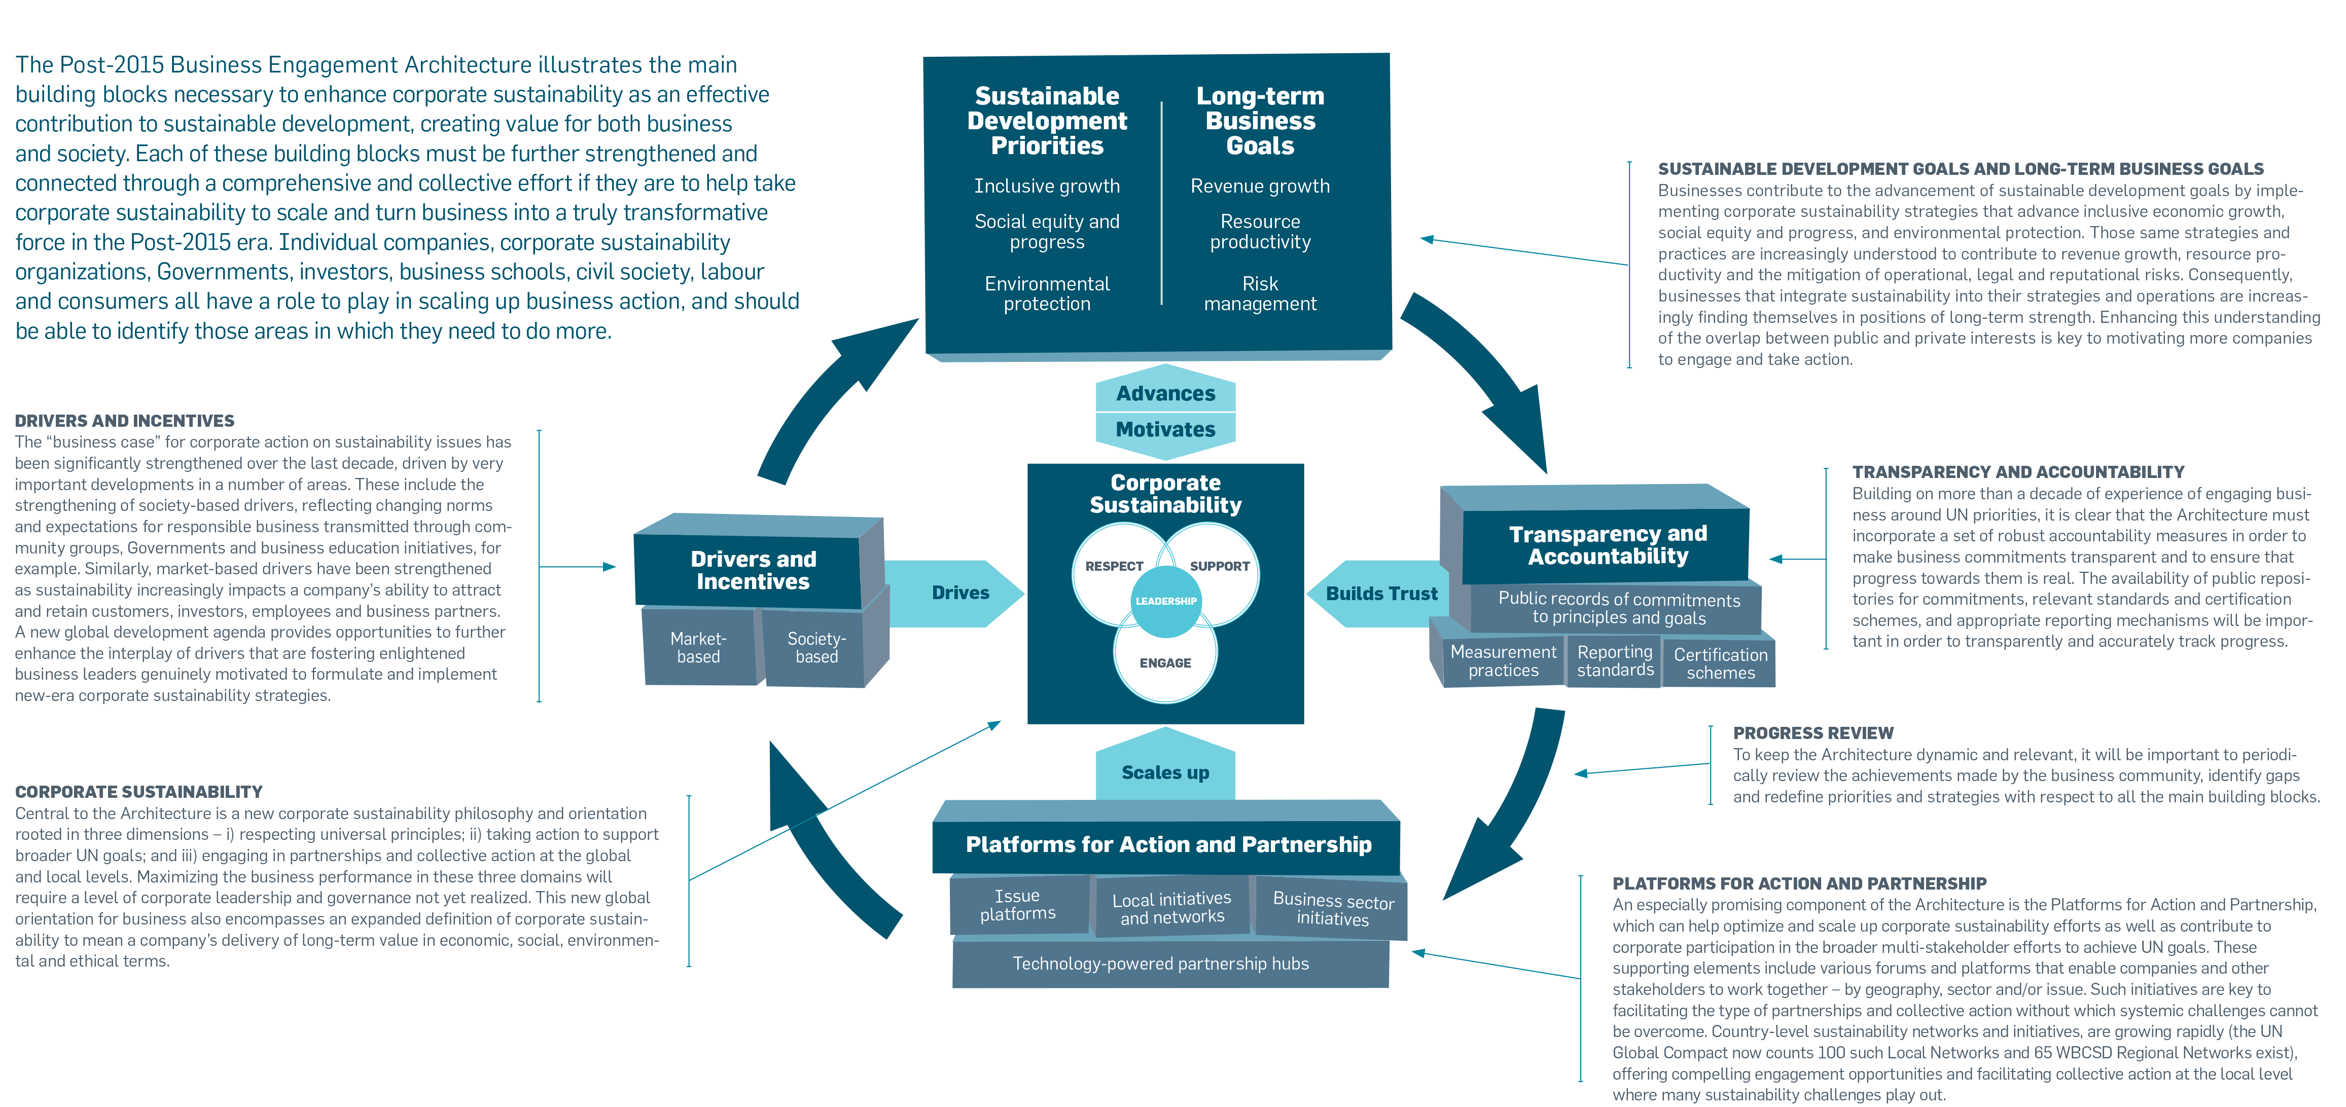
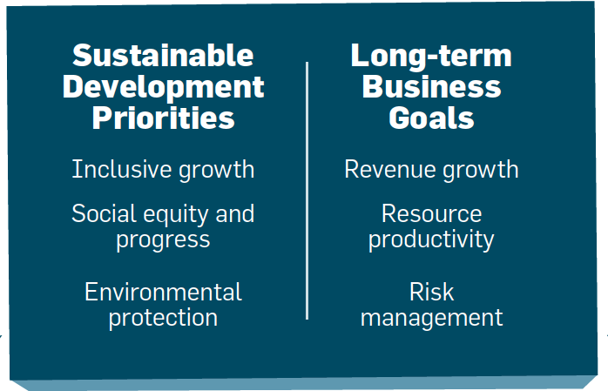

ARQUITECTURA DEL COMPROMISO EMPRESARIAL POS-2015
Notes:
Facilitator – This slide is important but only from a high level. Highlight the fact that each building block is supposed to support forward progress towards business inclusion.
This model is a good from a high level, but what is missing are specific actionable items. GPM’s approach meets all of the requirements for this framework, including certification schemes under Transparency and Accountability. In this course, participants will learn how to naturally (holistically) put it into practice.

Slide 59

En esencia
• Aprovechar los canales para comunicar el desempeño de sostenibilidad corporativa a los inversores y, donde sea relevante, adoptar una política de inversión responsable de los fondos de pensiones corporativos;
• Llevar a cabo la debida diligencia de sostenibilidad y establecer expectativas claras antes de firmar contratos de asociación con el fin de animar a los socios a lo largo de la cadena de valor a defender los estándares mínimos y promover prácticas sostenibles;
• Intensificar el compromiso de publicar las plataformas e iniciativas del sector con el fin de escalar (elevar) y avanzar el compromiso empresarial sobre las cuestiones de sostenibilidad y, dado que es relevante, ayudar a superar los desafíos sistémicos;
• Participar en las redes e iniciativas locales, compartiendo activamente las mejores prácticas y aprendizajes con la comunidad empresarial local y prestando apoyo operativo y recursos, según corresponda;
• Participar en alianzas con otras empresas y grupos de interés que pueden tener impactos transformadores – moviéndose más allá de un enfoque de proyectos
ad-hoc.
-NO HACER DAÑO
-HACER CRECER SU NEGOCIO
-HACER DEL MUNDO UN MEJOR LUGAR

Slide 60
Hacia dónde vamos?
“
Les garantizo que dentro de cuatro años, el mercado habrá cambiado desde adentro porque la sostenibilidad y su realidad se está convirtiendo en una fuerza transformadora.
... finalmente, los gestores de activos están despertando a la realidad básica de que la sostenibilidad vale la pena.
El éxito financiero a largo plazo sólo puede garantizarse si las empresas también son buenas en la gobernanza, en el comportamiento social y en la gestión del medio ambiente.
La falla de cualquiera de estos tres pilares hará que sea imposible para las empresas mantener el éxito a través del tiempo o para ser exitosas.
Georg Kell,
Former UN Global Compact Executive Director
June 25th 2015
Notes:
We deliver the assets… If asset owners are waking up, we will have to drive.

Slide 61
Debemos ir más allá de esto.
TIEMPO
CALIDAD
COSTO
ALCANCE

Slide 62
A esto.
SOCIAL
RIESGO
VALOR
TIEMPO
DESEMPEÑO &
CALIDAD
ECONOMICO
MEDIO AMBIENTE
COSTO
ALCANCE
BENEFCIOS
PROCESO & PRODUCTOS

Slide 63
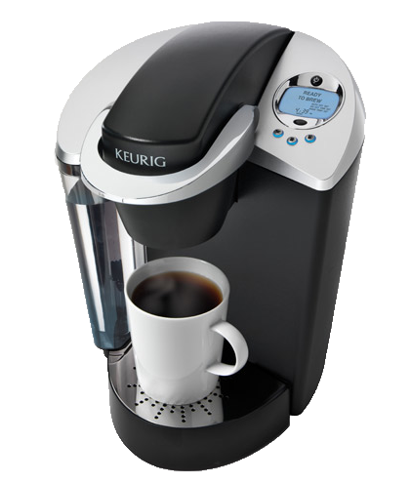

Éxito o Fracaso
En 2013, Green Mountain produjo 8.3 millones de K-Cups, suficiente para envolver el mundo alrededor del ecuador de 10,5 veces.
Sólo el cinco por ciento de sus tazas actuales están hechas de plástico reciclable. (sugerencia no comprar más K-cups hasta 2020)
¿Éxito o Fracaso?

Slide 64



Éxito o Fracaso
Nespresso Capsulas son de Aluminio
En muchos países, Nestlé tiene centros de reciclaje para recoger las capsulas, y poder producir nuevas capsulas.
Success or Failure?

Slide 65
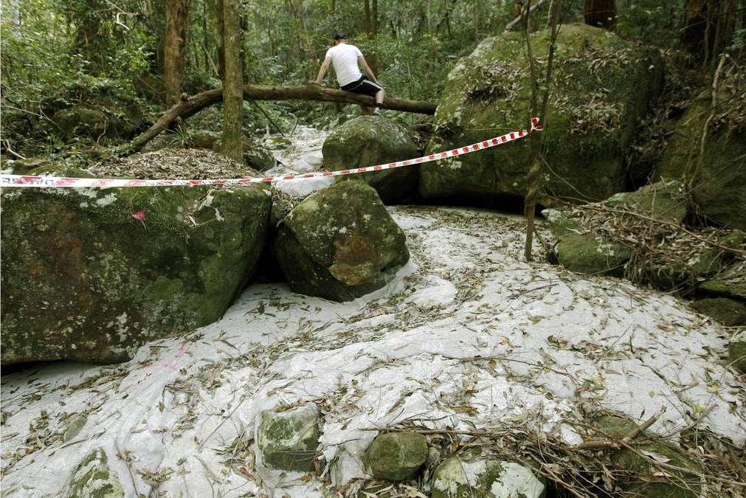

Éxito o Fracaso
Éxito o Fracaso
Sugarloaf Colorado, USA
Trabajadores rellenan con cemento las grietas de la mina de carbón como un proyecto para no afectar la reserva natural que estaba junto a la mina.
El curso natural del agua absorbe el cemento y crea un río de concreto en una reserva natural.
A massive fracture running up the hillside. Photo: Darren Pateman
Notes:
El daño fue causado por el hundimiento no planificado de un muro largo de la mina de carbón de la minería de Glencore West Wallsend que está minando por debajo del 23 por ciento del área de conservación.
Fairfax Media también pudo revelar que en junio del año un curso el agua fue cementada accidentalmente por trabajadores que realizaban trabajos de reparación en la reserva.
Reparaciones en una de las grietas. Foto: Darren Pateman
Un portavoz de la Oficina de Medio Ambiente y Patrimonio confirmó que el material, que se utiliza para rellenar grietas y agujeros del hundimiento de la mina, se filtró en una '' línea de drenaje '' y que la mina había ordenado '' limpiar el sitio ''.
Leer más: http://www.smh.com.au/nsw/mine-subsidence-devastates-sugarloaf-conservation-area-20130828-2spuc.html#ixzz3D7KkWUy2

Slide 66
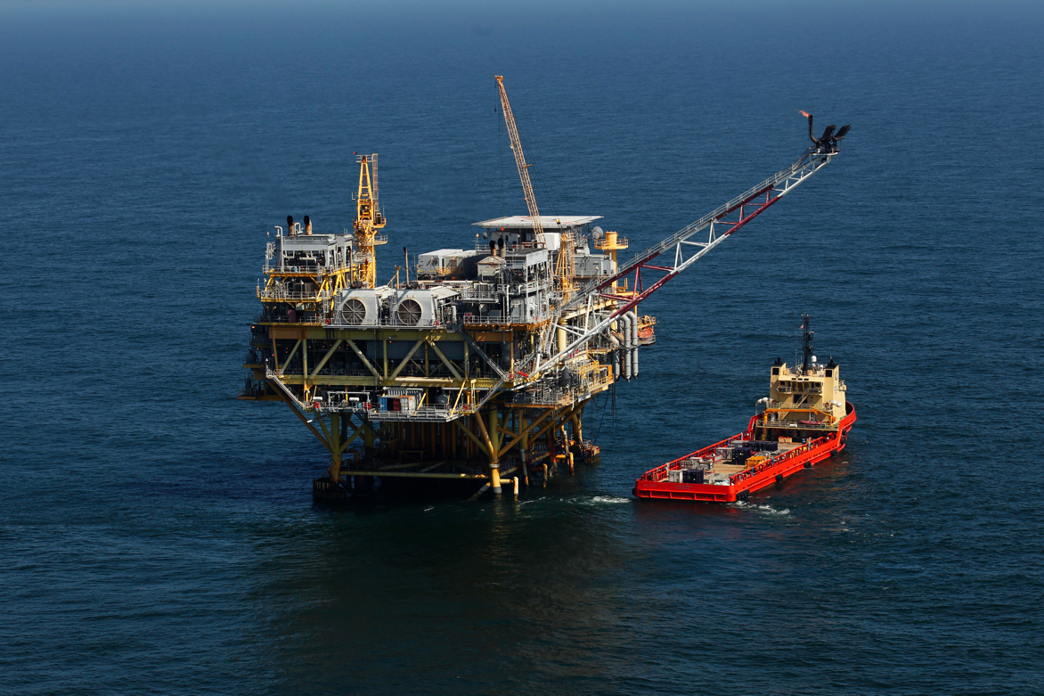

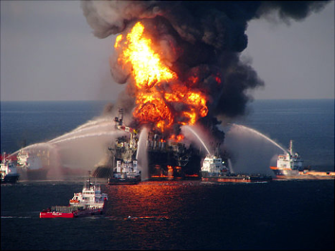
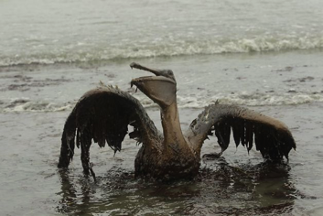
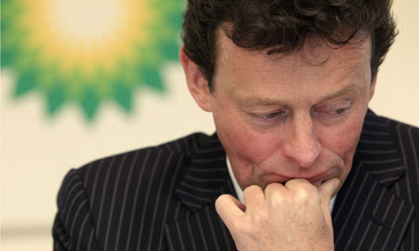
Éxito o Fracaso
Éxito o Fracaso
Deep Water Horizon, USA
en aguas ultra profundas, posicionamiento dinámico, plataforma de perforación de petróleo semi-sumergible costa afuera - Golfo de México
Deep Water Horizon, USA
$ 20,000,000,000 de dólares en multas
O
734,60,000,000 AED

Slide 67
¿En contra de qué estamos?
De comprender el lenguaje
De la legitimidad del tema “¿es problema nuestro?"
De que prevalezcan las formas de pensar y las actitudes
De la eliminación de la mentalidad de Silo
De las herramientas prácticas
De la capacidad organizacional para el cambio
De la alineación de los desafíos con los objetivos Estratégicos del Negocio

Slide 68
Hemos cubierto
Los desafíos de Sostenibilidad
El Pacto Mundial de Naciones Unidas
Los Objetivos de Desarrollo Sostenible
El Global Reporting Initiative
La Iniciativa PRME
La Arquitectura del Compromiso Empresarial Pos 2015 de las Naciones Unidas

Slide 69
Pensamiento Sistémico
Release 6

Slide 70
Pensamiento Sistémico
Módule 3 | El Módulo Cubre | Objetivos de aprendizaje
Pensamiento Sistémico | ¿Qué es el Pensamiento Sistémico? Los Estándares ISO y cómo utilizarlos La Serie ISO 14000 sobre Gestión del Medio Ambiente ISO 26000 Responsabilidad Social Corporativa ISO 9000 Gestión de la Calidad ISO 50001 Gestión de la Energía ISO 55000 Gestión de Activos | Este módulo abarca un aspecto crítico de la entrega del cambio sostenible explicando el pensamiento sistémico versus el enfoque tradicional de “entrada/salida”
Versión
6.0

Slide 71
El Enfoque de los Servicios de Sostenibilidad de GPM
Las organizaciones están bloqueadas sobre el proceso y la salida...
GPM alienta el enfoque sobre todo el sistema corporativo y sobre los beneficios/ objetivos estratégicos… entregando valor real para el negocio y los clientes!

Slide 72

¿Qué es un Systema?
Un systema es un conjunto de partes que interactúan e influyen unas sobre otras, creando de este modo un todo más grande de algo complejo.
Notes:
Let's start with a simple example from nature: the Earth. Our planet is a very complex system consisting of atmosphere, water, mountains, plains, jungles, plants, insects, animals, humans and our technological wonders, just to name a few. A scientist may look at many interactions of these parts in researching climate change. General patterns may be found in these interactions that may help explain the system and find solutions to the problems by changing the patterns of interaction between the parts.
Now, let's apply the idea of a system to business. We'll start small and work our way up. A business is a system consisting of many parts: employees, management, capital, equipment, and products, among others. Your business and your competitors comprise a system, which we may call an industry. Different industries, along with consumers, governments, and non-governmental organizations make up our economic system.
http://education-portal.com/academy/lesson/systems-thinking-in-management-definition-theory-model.html

Slide 73
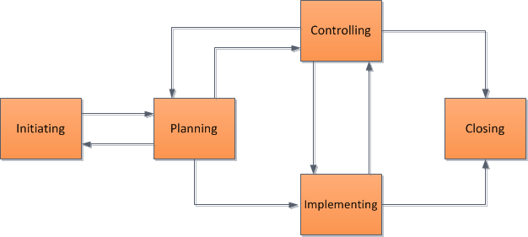
¿Qué es el Pensamiento Sistémico?
De acuerdo al pensamiento sistémico, si examinamos las interacciones de las partes en un sistema, vamos a ver patrones/modelos más grandes que emergen.
Observando los modelos, podemos comenzar a entender cómo funciona el sistema.
Si el modelo es bueno para la organización, podemos tomar decisiones que los refuercen, pero si el modelo es malo para la organización, podemos tomar decisiones que cambien el modelo.
Pensamiento de entradas/salidas
Pensamiento Sistémico
Notes:
System thinking is a major departure from the old way of business decision-making in which you would break the system into parts and analyze the parts separately. Supporters of system thinking believe that the old way is inadequate for our dynamic world, where there are numerous interactions between the parts of a system, creating the reality of a situation.

Slide 74
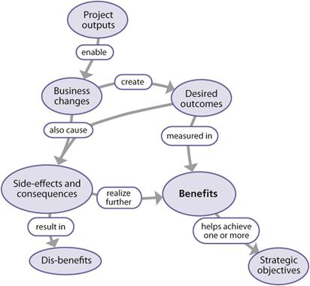
Salida vs. Beneficio
Salida
  El entregable, o salida desarrollada por un proyecto a partir de una actividad planificada.
Capacidad
  El conjunto completo de salidas requeridas para entregar un producto, existe previo a la transición.
Producto
  Un nuevo estado operacional alcanzado después de la transición de la capacidad a las operaciones.
Beneficio
  La mejora medible resultante de un resultado percibido como una ventaja para uno o más grupos de interés, lo que contribuye hacia uno o más objetivos organizacionales.
Relationship between outputs, outcomes and benefits, The Office of Government Commerce (2009-07-15). Managing Successful Projects with PRINCE2™ 2009 Edition, Kindle Edition.

Slide 75


¿Por qué alentamos a esto?
Muchos Directores de Proyectos se focalizan sobre las entradas y salidas en lugar del valor y beneficio hacia el sistema en su conjunto. Esto es lo mismo que focalizarse sobre una sola gota de agua. Si la contaminamos, no hay problema, es sólo una gota.…
Esto es mucha agua… Más de
20,000,000 de Directores de Proyectos en el mundo
Notes:
We just covered a lot. Time for a quick break.

Slide 76

Introducción a las Normas ISO

Slide 77

Las Normas ISO
Guías y Estándares
Guías
ISO 26000 – Responsabilidad Social
ISO 21500 – Dirección y Gestión de Proyectos
Estándares Normativos
ISO 9000 – Gestión de la Calidad
ISO 14000 – Gestión de Medio Ambiente
ISO 50001 – Gestión de la Energía
ISO 55000 – Gestión de Activos
Notes:
What are the benefits of ISO International Standards?
We cover ISO Standards that pertain to sustainability as they are important in understanding the principles and approach that project managers should take to ensure quality, benefits and value.
ISO International Standards ensure that products and services are safe, reliable and of good quality. For business, they are strategic tools that reduce costs by minimizing waste and errors and increasing productivity. They help companies to access new markets, level the playing field for developing countries and facilitate free and fair global trade. (ISO.org)
There are two kinds. Guidelines and normatives….

Slide 78

¿Qué No es ISO 26000…?
Un estándar de sistema de gestión
Destinada para propósitos de certificación o uso regulatorio o contractual
Destinada para proveer una base para acciones legales, reclamos, defensas u otras demandas en cualquier otro procedimiento local o internacional.
Destinada para ser citada como evidencia del derecho internacional del consumidor .
Destinada para prevenir el desarrollo de estándares nacionales que sean más específicos, más demandantes o de diferente tipo.

Slide 79
¿Qué es 26000…?
Tiene por objeto ayudar a las organizaciones a contribuir al Desarrollo Sostenible.
Su objetivo es promover un entendimiento común en el campo de la Responsabilidad Social.
Destinada a complementar otros instrumentos e iniciativas para la Responsabilidad Social y no para reemplazarlos.
Tiene por objeto proporcionar a las organizaciones orientación sobre Responsabilidad Social y puede ser utilizada como parte de las actividades de política pública.
Notes:
ISO 26000 contains no requirements and therefore the word “shall”, which indicates a requirement in ISO language, is not used
But does contain 386 “should”s

Slide 80
ISO 26000
Principios de Responsabilidad Social
Responsabilidad
  Las organizaciones deben ser responsable por sus impactos en la sociedad y el medio ambiente.
Transparencia
  Las organizaciones deben ser transparente en sus decisiones y actividades que impactan en la sociedad y el medio ambiente.
Comportamiento Ético
  Las organizaciones deben tener un comportamiento ético en todo momento.
Respeto de los interesados
  Las organizaciones deben respetar, considerar y responder a los intereses de sus partes interesadas.
Respeto por el Estado de Derecho
  Las organizaciones deben aceptar que el respeto a la ley es obligatorio para esa región o país.
Respeto de las normas de comportamiento internacionales
  Las organizaciones deben respetar la normativa internacional de comportamiento, a la vez que acatar el principio de respeto a la ley.

Slide 81
ISO 26000
Principios de Responsabilidad Social
Respeto a los Derechos Humanos
  Una organización debe: respectar y, donde sea posible, promover los derechos establecidos en la Declaración Internacional de Derechos Humanos;
  Respetar la universalidad de estos derechos, esto es, que son indivisiblemente aplicables en todos los paises, culturas y situaciones;
  En situaciones donde los derechos humanos no son protegidos, tomar medidas para respetar los derechos humanos y evitar tomar ventaja de estas situaciones;
  En situaciones donde la ley o su implementación no proporciona una adecuada protección de los derechos humanos, adherir a los principios de respeto por las normas internacionales de comportamiento.

Slide 82
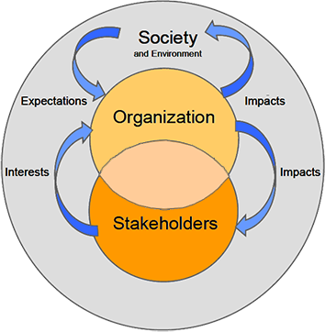
ISO 26000
Principios de Responsabilidad Social
Reconociendo la Responsabilidad Social – Impactos, Intereses y Expectativas En el abordaje de su responsabilidad social una organización debe entender tres relaciones
Entre la organización y la sociedad - Una organización debe entender y reconocer cómo sus decisiones y actividades impactan en la sociedad y el medio ambiente. Una organización debe comprender también las expectativas de la sociedad sobre el comportamiento responsable en relación con estos impactos. Esto debe hacerse teniendo en cuenta las materias fundamentales y asuntos de responsabilidad social.
Entre la organización y sus interesados - Una organización debe ser consciente de sus diferentes grupos de interés. Estos son los individuos o grupos cuyos intereses pudieran verse afectados por las decisiones y actividades de la organización.
Entre los interesados y la sociedad Una organización debe entender la relación entre los intereses de las partes interesadas que se ven afectadas por la organización, por una parte, y las expectativas de la sociedad, por el otro.
Figura – Relación entre una organización, sus partes interesadas y la sociedad
Notes:
The recognition of social responsibility involves identifying the issues raised by the impacts of an
organization's decisions and activities, as well as the way these issues should be addressed so as to
contribute to sustainable development.
The recognition of social responsibility also involves the recognition of an organization's stakeholders. As
described in earlier is a basic principle of social responsibility is that an organization should respect and consider
the interests of its stakeholders that will be affected by its decisions and activities.

Slide 83

La Familia ISO 14000
Es una serie de documentos de guía y estándares para ayudar a las organizaciones a abordar sus problemas ambientales.
Las siguientes ISO’s se refieren a SGA.
  14001: Sistema de Gestión Ambiental
  14004: SGA – Directrices Generales
  14010: Directrices para la Auditoría Ambiental
  14011: Directrices para la Auditoría de un SGA
  14012: Auditoría – Criterios de Calificación
  14064: Gases de efecto invernadero
Notes:
ISO 14004 is guidance on how to implement ISO 14001
10, 11, and 12 relate to auditing of the 14001 standard. I would note here that a new joint auditing standard is currently being developed that will eventually replace 14010, 14011, and 14012. This new standard ISO 19011 is an auditing standard that may be used for both ISO 9000 and ISO 14001.
ISO 14064-1:2006
Greenhouse gases -- Part 1: Specification with guidance at the organization level for quantification and reporting of greenhouse gas emissions and removals

Slide 84
¿Qué es el Medio Ambiente?
Medio Ambiente: Entorno en el cual una organización opera, incluidos el aire, el agua, el suelo, los recursos naturales, la flora, la fauna, los seres humanos y su interrelación. (ISO 14001:2015)

Slide 85
Elementos Claves de la ISO 14001:2015
  Contexto de la Organización
    Entender la organización y su contexto
    Entender las necesidades de las partes interesadas
    Entender el alcance del sistema de gestión de medio ambiente
    Sistema de Gestión Ambiental
  Liderazgo
    Liderazgo y compromiso
    Política de Medio Ambiente
    Roles, responsabilidades y autoridades organizacionales
  Planificación
    Acciones para abordar riesgos y oportunidades
    Objetivo ambientales y planeamiento para lograrlo
  Soporte
    Recursos
    Competencias
    Toma de conciencia
    Comunicación
    Información documental
  Operación
    Planeamiento y control operacional
    Preparación y respuesta a emergencias
  Evaluación de Desempeño
    Monitoreo, medición, análisis y evalución
    Auditoría Interna
    Revisión por la Dirección
  Mejora
    Generalidades
    No conformidad y acción correctiva
    Mejora continua
Notes:
According to ISO 14001:2015
Introduction
Achieving a balance between the environment, society and the economy is considered essential to meet the needs of the present without compromising the ability of future generations to meet their needs. Sustainable development as a goal is achieved by balancing the three pillars of sustainability.
Societal expectations for sustainable development, transparency and accountability have evolved with increasingly stringent legislation, growing pressures on the environment from pollution, inefficient use of resources, improper waste management, climate change, degradation of ecosystems and loss of biodiversity.
This has led organizations to adopt a systematic approach to environmental management by implementing environmental management systems with the aim of contributing to the environmental pillar of sustainability.
Aim of an environmental management system
The purpose of this International Standard is to provide organizations with a framework to protect the environment and respond to changing environmental conditions in balance with socio-economic needs. It specifies requirements that enable an organization to achieve the intended outcomes it sets for its environmental management system.
A systematic approach to environmental management can provide top management with information to build success over the long term and create options for contributing to sustainable development by:
— protecting the environment by preventing or mitigating adverse environmental impacts;
— mitigating the potential adverse effect of environmental conditions on the organization;
— assisting the organization in the fulfilment of compliance obligations;
— enhancing environmental performance;
— controlling or influencing the way the organization's products and services are designed, manufactured, distributed, consumed and disposed by using a life cycle perspective that can prevent environmental impacts from being unintentionally shifted elsewhere within the life cycle;
— achieving financial and operational benefits that can result from implementing environmentally sound alternatives that strengthen the organization’s market position;
— communicating environmental information to relevant interested parties

Slide 86
¿Qué es un SGA?
Un modo sistemático de gestionar los problemas ambientales de la organización.
Está basado en el Modelo PDCA Planificar-Hacer- Verificar-Actuar.
Focalizado en la Mejora Continua del sistema.
Sistema que trata el impacto inmediato y de largo plazo de los procesos, servicios y productos de una organización sobre el medio ambiente..
Una herramienta para mejorar el desempeño ambiental
Notes:
I introduce the term “PDCA” here
I often use the term “activities, products, and services” here and reference the standard’s use of these terms

Slide 87
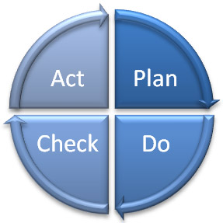
¿Qué es un SGA?
Modelo de Deming - PDCA
Revisión de la Gestión
Planificación
Control
Acción Correctiva
Implementación
Notes:
The steps in each successive PDCA cycle are:
PLAN Establish the objectives and processes necessary to deliver results in accordance with the expected output (the target or goals). By establishing output expectations, the completeness and accuracy of the specification is also a part of the targeted improvement. When possible start on a small scale to test possible effects.
DO Implement the plan, execute the process, make the product. Collect data for charting and analysis in the following "CHECK" and "ACT" steps.
CHECK Study the actual results (measured and collected in "DO" above) and compare against the expected results (targets or goals from the "PLAN") to ascertain any differences. Look for deviation in implementation from the plan and also look for the appropriateness and completeness of the plan to enable the execution, i.e., "Do". Charting data can make this much easier to see trends over several PDCA cycles and in order to convert the collected data into information. Information is what you need for the next step "ACT".
ACT Request corrective actions on significant differences between actual and planned results. Analyze the differences to determine their root causes. Determine where to apply changes that will include improvement of the process or product. When a pass through these four steps does not result in the need to improve, the scope to which PDCA is applied may be refined to plan and improve with more detail in the next iteration of the cycle, or attention needs to be placed in a different stage of the process.

Slide 88
¿Por qué las Organizaciones Implementan un SGA?
Ayuda a identificar las causas de los problemas ambientales.
  Es mejor hacer un producto correcto desde la primera vez
  Es más barato prevenir un derrame u otro accidente
  Eficiencia de costos para prevenir la contaminación
Mercado y problemas de competividad
  Inconsistencia en la regulación ambiental y aplicación
Muchas partes individuales pueden ya estar en su lugar- sólo se necesita unificarlas baja el praguas de un SGA!
¿Por qué un director de proyecto debería estar familiarizado con el SGA?

Slide 89

ISO 50001: Sistema de Gestión de Energía
ISO 50001 brinda a las organizaciones los requerimientos para los Sistemas de Gestión de la Energía (EnMS)
Proporciona un Marco de Referencia para gestionar
la energía:
  Plantas industriales
  Comercios
  Infraestructuras gubernamentales e institutcionales
  Organizaciones
Notes:
ISO 50001 establishes a framework for industrial plants ; commercial, institutional, and governmental facilities ; and entire organizations to manage energy.
Targeting broad applicability across national economic sectors, it is estimated that the standard could influence up to 60 % of the world’s energy use.*
* This estimate is based on information provided in the section, “ World Energy Demand and Economic Outlook ”, in the International Energy Outlook 2010, published by the US Energy Information Administration. This cites 2007 figures on global energy consumption by sector, including 7 % by the commercial sector (defined as businesses, institutions, and organizations that provide services), and 51 % by the industrial sector, (including manufacturing, agriculture, mining, and construction). As ISO 50001 is primarily targeted at the commercial and industrial sectors, adding the above figures provides an approximate total of 60 % of global energy demand on which the standard could have a positive impact.

Slide 90
ISO 50001: Sistema de Gestión de Energía
ISO 50001 — ¿Por qué es importante?
La energía es fundamental para las operaciones de la organización y puede ser un costo importante, sean caules fueren sus actividades. Se puede tener una estimación considerando el uso de la energía a través de la cadena de valor de una empresa, desde la materia prima hasta el reciclaje.
1. Mejora de la eficiencia energética puede proporcionar beneficios rápidos para una organización por maximizar el uso de sus fuentes de energía y los activos relacionados con la energía, reduciendo así tanto el costo y el consumo de energía.
2. La organización también contribuir positivamente a reducir el agotamiento de los recursos energéticos y la mitigación de los efectos mundiales de consumo de energía, como el calentamiento global.
Notes:
ISO 50001 — Why is it important?
Energy is critical to organizational operations and can be a major cost to organizations, whatever their activities. An idea can be gained by considering the use of energy through the supply chain of a business, from raw materials through to recycling.
In addition to the economic costs of energy to an organization, energy can impose environmental and societal costs by depleting resources and contributing to problems such as climate change.
The development and deployment of technologies for new energy sources and renewable sources can take time.
Individual organizations cannot control energy prices, government policies or the global economy, but they can improve the way they manage energy in the here and now. Improved energy performance can provide rapid benefits for an organization by maximizing the use of its energy sources and energy-related assets, thus reducing both energy cost and consumption. The organization will also make positive contributions toward reducing depletion of energy resources and mitigating worldwide effects of energy use, such as global warming.
ISO 50001 is based on the management system model that is already understood and implemented by organizations worldwide. It can make a positive difference
for organizations of all types in the very near future, while supporting longer term efforts for improved energy technologies.

Slide 91
ISO 50001: Sistema de Gestión de Energía
Fuentes Primarias de Energía
  Renevables: Solar, Agua, Viento, Biomasa
  No-Renevables: Petróleo, Gas, Carbón y Fusión Nuclear
Energía Secondaria
  Electrica, Mecánica, Térmica, Agua Caliente, Aire Comprimido, Biodisel y Fuel en general
Uso Final
  Iluminación, Refrigeración, Calefacción, Proceso

Slide 92

Principios de la Gestión de Calidad
Estos principios incorporados en la Norma ISO 9001, se han desarrollado con la intención de que la Dirección pueda liderar la organización hacia la mejora del desempeño
Enfoque al cliente
Liderazgo
Participación del personal
Enfoque basado en procesos
Mejora continua
Enfoque basado en hechos para la toma de decisiones
Gestión de las relaciones
Busca esto de nuevo durante la Gestión de la Calidad en los Proyectos

Slide 93
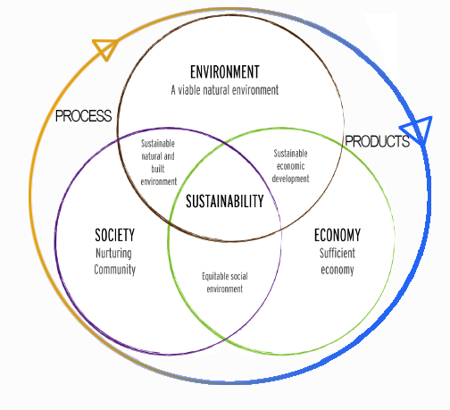
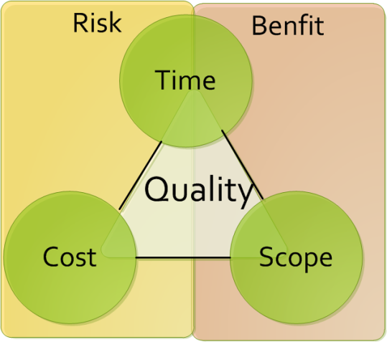
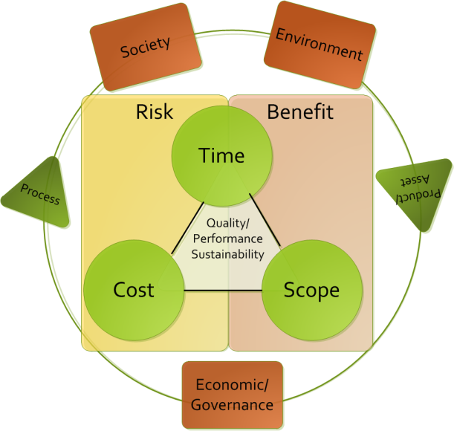
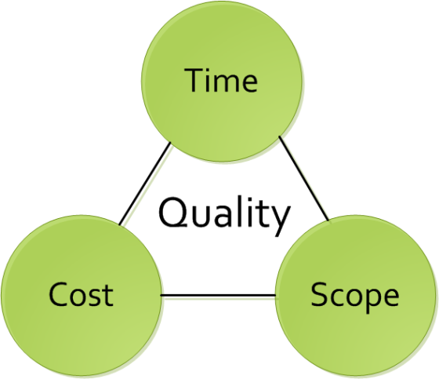
El Desafío del PM Actual
Los directores de proyectos excepcionales también tienen en cuenta la otra triple restricción ... Aunque la cuestión clave para las organizaciones es cómo facilitar esto?
Muchos directores de proyecto están encerrados en centrarse en el paradigma tradicional tiempo / coste / alcance (de suerte que tienen en cuenta la calidad)
Los directores de proyectos exitosos se centran en tiempo, costo, calidad, alcance, beneficios y riesgos

Slide 94

Auditorías Internas
Definiciones (ISO 9000:2005)
“Un proceso sistemático, independiente y documentado para obtener evidencia de auditoría y que se evaúa objetivamente para determinar de qué manera cumple con los criterios de auditoría”
Evidencia de Auditoría: Registros, declaraciones de hecho o cualquier otra información que sea pertinente para los criterios de auditoría y que sean verificables
Criterios de Auditoría: Conjunto de políticas, procedimientos o requisitos
(Se utilizan como una referencia respecto a la cual se compara la evidencia de la auditoría)

Slide 95
Auditorías Internas
Principios de Auditoría
  Conducta ética: confianza, integridad, confidencialidad y discreción
  Presentación Imparcial: informar con sinceridad y exactitud
  Cuidado Profesional: aplicación del criterio de auditoría. Competencia necesaria.
  Independencia: base para la imparcialidad y la objetividad de las conclusiones.
Notes:
What is the Purpose of an Audit?
What are the stages of an Audit?
- Preparation, Execution, and Monitoring Report

Slide 96
¿Qué es ISO 55000?
El Estándar Internacional que se utiliza para la gestión de activos físicos, en particular, pero también se puede aplicar a otros tipos de activos.
Los gerentes de proyecto deben ser responsables de todo el ciclo de vida de activos y, por tanto, entender cómo se gestionará el activo (producto) después de salir del ciclo de vida del proyecto
55000

Slide 97
¿Qué es Gestión de Activos?
Los factores que influyen en el tipo de activos que una organización requiere para lograr sus objetivos, y cómo se gestionan los activos, incluyen los siguientes:
  la naturaleza y el propósito de la organización;
  su contexto operativo;
  sus limitaciones financieras y requisitos reglamentarios;
  las necesidades y expectativas de la organización y de sus partes interesadas.
Estos factores influyentes deben tenerse en cuenta al establecer, implementar, mantener y mejorar en forma continua la gestión de activos.

Slide 98
¿Cuáles son los beneficios de la gestión de activos?
Mejora en el desempeño financiero: la mejora de la rentabilidad sobre las inversiones y la reducción de costes se puede lograr preservando al mismo tiempo el valor del activo y sin sacrificar la realización a corto y largo plazo de los objetivos de la organización
Decisiones de inversión de activos basados en información: permiten a la organización mejorar su toma de decisiones y equilibrar eficazmente los costos, los riesgos, las oportunidades y el desempeño;
Gestión de riesgos: reduciendo las pérdidas financieras, mejorando la salud y la seguridad, la buena voluntad y la reputación, minimizando el impacto ambiental y social, puede resultar en pasivos reducidos, como primas de seguros, multas y sanciones;
Mejora de la sostenibilidad de la organización: gestionando en forma eficaz los efectos a corto y largo plazo, de los gastos y del desempeño, puede mejorar la sostenibilidad de las operaciones y de la organización;
Mejora de la eficiencia y la eficacia: revisando y mejorando los procesos, los procedimientos y el desempeño de los activos se puede mejorar la eficiencia y la eficacia, y el logro de los objetivos organizacionales.

Slide 99
¿Cuáles son los beneficios de la gestión de activos?
Mejora de los servicios y productos: asegurando el desempeño de los activos puede conducir a los servicios o productos mejorados que cumplan consistentemente o superen las expectativas de los clientes y de las partes interesadas;
Demostrar responsabilidad social: mejorando la capacidad de la organización para, por ejemplo, reducir las emisiones, conservar los recursos y adaptarse al cambio climático, permite demostrar gestión y prácticas del negocio éticas y socialmente responsables;
Demostrar cumplimiento: cumpliendo en forma transparente los requisitos legales, estatutarios y reglamentarios, así como adhiriendo a estándares, políticas y procesos de gestión de activos, permite demostrar cumplimiento;
Mejorar la reputación: mejorando la satisfacción del cliente, la toma de conciencia y la confianza de los interesados.

Slide 100
Fundamentos: Valor
Los Activos existen para proporcionar valor a la organización y a sus partes interesadas
La Gestión de Activos no se centra en el propio activo, sino en el valor que el activo puede proporcionar a la organización. El valor (que puede ser tangible o intangible, financiera o no financiera) será determinado por la organización y sus grupos de interés, de acuerdo con los objetivos de la organización.
Esto incluye:
  la declaración clara de cómo los objetivos de la gestión de activos se alinean con los objetivos de la organización;
  el uso de un enfoque de gestión de ciclo de vida para obtener el valor de los activos;
  el establecimiento de procesos para la toma de decisiones que reflejan la necesidad de los interesados y definan el valor.

Slide 101
Fundamentos: Alineamiento
La gestión de activos traduce los objetivos de la organización en decisiones técnicas y financieras, planes y actividades.
Las decisiones de gestión de activos (técnicos, financieros y operativos) permiten en su conjunto el logro de los objetivos organizacionales.
Esto incluye:
la implementación de procesos y actividades planificadas, y la toma de decisiones en base al riesgo e impulsadas por la información, transforman los objetivos organizacionales en planes de gestión de activos
la integración de los procesos de gestión de activos con los procesos de gestión funcionales de la organización, tales como finanzas, recursos humanos, sistemas de información, logística y operaciones;
la especificación, diseño e implementación de un sistema de soporte de gestión de activos.

Slide 102
Fundamentos: Liderazgo
El liderazgo y la cultura en el lugar del trabajo son factores determinantes de la realización del valor.
El liderazgo y el compromiso de parte de todos los niveles de gestión es esencial para establecer, operar y mejorar en forma exitosa la gestión de activos dentro de la organización.
Esto incluye:
Funciones, responsabilidades y autoridades claramente definidas;
Asegurar que los empleados tomen conciencia, sean competentes y estén capacitados;
Consultar con los empleados y las partes interesadas en relación con la gestión de activos.

Slide 103
Fundamentos: Aseguramiento
La gestión de activos brinda la seguridad de que los activos cumplirán su propósito requerido.
La necesidad del aseguramiento surge de la necesidad de gobernar con eficacia una organización. El aseguramiento aplica a los activos, a la gestión de activos y al sistema de gestión de activos.
Esto incluye:
desarrollar e implementar procesos que conectan los propósitos y el desempeño de los activos con los objetivos organizacionales requeridos;
implementar procesos para el aseguramiento de la capacidad a lo largo de todas las etapas del ciclo de vida;
implementar los procesos para el seguimiento y mejora continua;
proporcionar los recursos necesarios y personal competente para demostrar el aseguramiento, realizando las actividades de gestión de activos e implementando (haciéndolo operativo) el sistema de gestión de activos.

Slide 104
Correlación
De acuerdo a ISO, las principales áreas de la gestión de activos incluyen:
gestión de datos;
monitoreo de condición;
gestión de riesgos;
gestión de calidad;
gestión de medio ambiente;
sistemas e ingeniería de software;
costo del ciclo de vida;
fiabilidad (disponibilidad, confiabilidad, facilidad de mantenimiento, soporte de mantenimiento)
gestión de la configuación;
tero-tecnología;
desarrollo sostenible;
inspección;
ensayos no-destructivos;
equipos de presión;
gestión financiera;
gestión del valor;
golpes (choques) y vibraciones;
aústica;
evaluación y calificación del personal;
gestión de proyectos;
propiedad y gestión de la propiedad
gestión de las instalaciones;
gestión del equipamiento;
proceso de puesta en marcha;
gestión de la energía.
Notes:
Ask the class which of these are not relevant to project management. The answer is none. They are all relevant. If a PM doesn’t understand asset management, they will not be successful.

Slide 105
Relación con Proyectos
Partes interesadas y contexto organizacional
Gestión de Proyectos, Programas y Portafolios
Planes y objetivos organizacionales
Política de gestión de activos
Plan Estratégico de Gestión de Activos (SAMP) - Objetivos de la Gestión de Activos
Planes para el desarrollo sistemas de gestión de activos y el apoyo pertinente
Planes de Gestión de Activos
Implementación de los Planes de Gestión de Activos
Sistema de Gestión de Activos + apoyo pertinente
Poratafolio de Activos
Evaluación de Ddesempeño y mejoras
Based on ISO 55000, Relationship between key elements of an asset management system
Notes:
In blue, you will find the relationship between key elements of an asset management system. In green you will see the cross pollination to the project management realm.

Slide 106
Hemos cubierto
Pensamiento Sistémico
ISO 26000
La Serie ISO 14000
ISO 9000
ISO 50001
ISO 55000

Slide 107
Principios, Valores & Ética
Release 6

Slide 108
Ética, Principios y Valores
Modulo 4 | El Módulo Cubre | Resultado del aprendizaje
Ética, Principios y Valores | Ética Principios Valores | Comprender los Principios, la Ética y los Valores detrás de la Entrega del Cambio Sostenible. .
Versión
6.0

Slide 109

Ética Empresarial
La ética empresarial es:
Reglas de conducta
Patrones de conducta en los negocios
'Hacer lo correcto'
Implica responsabilidad con:
Proveedores
Empleados
Comunidad en general
Incluso con los competidores ...

Slide 110
Principios Empresariales
Valores compartidos horizontal y verticalmente
  Da forma a las relaciones con todos los interesados
  Afectan las relaciones a través de la cadena de suministro
Principios claves
  El respeto de los derechos humanos
  El establecimiento de condiciones adecuadas de trabajo en las fábricas de los proveedores

Slide 111

Los costos del comportamiento ético
Aumento de los costos debido a:
  Auditorías y capacitación
  Acciones correctivas
  Empleo de equipos de comercio ético
Sin embargo ... .. Estos producen
  Mejoras hacia el proveedor, significa que los estándares mejoran
  La transparencia en los negocios da confianza en la marca a todas las partes interesadas, incluidos los clientes,

Slide 112
Responsabilidad Social Corporativa (¿Por qué desde el punto de vista moral?)
Las corporaciones causan problemas socio-ambientales y, por lo tanto, deben desempeñar un papel en la solución de ellos (por ejemplo: la contaminación)
Como actores poderosos en la sociedad, ellos deben utilizar ese poder de forma responsable
Las empresas se basan en las aportaciones de los accionistas, empleados, proveedores, comunidades y consumidores, por lo que tienen el deber de tomar en cuenta sus necesidades colectivas.

Slide 113
Responsabilidad Social Corporativa (¿Por qué desde el punto de vista ético)
Las expectativas de la sociedad van más allá de cumplir con las responsabilidades legales
  Por ejemplo:
    Asegurándose que los contratistas y subcontratistas pagan a sus empleados
    Comprando de proveedores que tienen buenas prácticas ambientales
    No trabajando con organizaciones que violan los derechos humanos

Slide 114
Los 9 componentes de la Gestión Ética Empresarial
Gestión de la ética empresarial
Declaración de misión y valores
Código de Ética
Reportes / Canales de Asesoramiento
Análisis y Gestión de Riesgos
Oficiales y Comités de Ética
Consultores en Ética
Educación y Capacitación Ética
Consulta de interesados, diálogo y programas de asociación
Auditoría, Contabilidad y Presentación de Informes
Notes:
The direct attempt to formally manage ethical issues through specific policies practices and programs. El intento directo para gestionar formalmente las cuestiones éticas a través de políticas específicas, prácticas y programas.

Slide 115
Enfoque mejorado
Temprano en el curso tratamos sobre los Diez Principios del Pacto Global y los Seis Principios PRME, ambos de la ONU.
GPM ha adoptado estos principios, así como los principios de la Carta de la Tierra y ha desarrollado Seis Principios para la Entrega del Cambio Sostenible que deben emplearse en todos los proyectos.

Slide 116
Qué son principios y valores
Principios: Normas , reglas o valores fundamentales que representan lo que es deseable y positivo para una persona, grupo, organización o comunidad, y ayuda en la determinación de la legalidad o la ilegalidad de sus actuaciones. Los principios son más básicos que la política y los objetivos, y tienen el propósito de gobernar a ambos.
Valores: Creencias importantes y duraderas o ideales compartidos por los miembros de una cultura sobre lo que es bueno o malo y deseable o indeseable. Los valores tienen gran influencia en el comportamiento y la actitud de una persona y sirven como directrices generales en todas las situaciones. Algunos valores empresariales comunes son la equidad, la innovación y la participación de la comunidad.
Notes:
Source: http://www.businessdictionary.com/definition/principles.html
http://www.businessdictionary.com/definition/values.html

Slide 117

Comunicando políticas y valores
De acuerdo con Huguette Labelle – Presidente de Transparency International , Miembro de la Junta Directiva del Pacto Mundial de Naciones Unidas
Una Guía de Reporte sobre el 10° Principio del Pacto Munidial de la ONU?
Por medio de la transparencia, las organizaciones pueden comunicar a las partes interesadas y al público sus valores y políticas y la forma en que se están traduciendo en acción.
La transparencia del compromiso con los valores y la apertura de las políticas y los procesos no sólo mejorarán la reputación de una empresa, sino que tendrán un efecto disuasorio importante para aquellos que deseen actuar de manera corrupta.
La Transparencia es una primera línea de defensa en contra de la corrupción.
Notes:
El caso de negocio para los reportes de los 10º Principios:
Hay tres principales beneficios de la presentación de informes sobre lucha contra la corrupción. Las dos primeras categorías se aplican a las distintas organizaciones (independientemente de su tamaño), mientras que la tercera categoría describe beneficios también para la comunidad en general.
El aumento de la integridad interna y la transparencia
Reputación mejorada
Base de información común
■■ Intercambio de experiencias y procedimientos con otras organizaciones;
■■ Estimular diálogos de múltiples partes interesadas;
■■ Creciente importancia de la divulgación de las actividades de lucha contra la corrupción en las agendas globales de sostenibilidad; y
■■ Conducir la cobertura mediática de las buenas prácticas de lucha contra la corrupción mediante el suministro de informes de progreso comparables.
The Business Case for reporting on the 10th Principle:
There are three major benefits from reporting on anti-corruption. The first two categories apply to individual organizations (independent of their size), whereas the third category outlines benefits also for the overall community.
Increased internal integrity and transparency
Enhanced reputation
Common information basis
■■ sharing experience and procedures with other organizations;
■■ stimulating multi-stakeholder dialogues;
■■ increasing importance of disclosure on anti-corruption activities in overall sustainability agendas; and
■■ driving media coverage of good anti-corruption practices through provision of comparable progress reports.
Corruption is defined by Transparency International as “the abuse of entrusted power for private gain”. This convenient shorthand, encompassing myriad illegal and illicit acts, recognizes the breadth of the concept, but does not attempt to enumerate or precisely delimit. During the negotiations of the United Nations Convention against Corruption, UN Member States carefully considered the opportunity for the global anti-corruption treaty to provide a legal definition of corruption. Concluding that any attempt at a comprehensive definition inevitably would fail to address some relevant forms of corrupt behaviour, the international community reached global consensus on a large number of manifestations of corruption while leaving each State free to go beyond the minimum standards set forth in the Convention.
The Convention calls for ratifying States to outlaw, at a minimum, bribery of public officials; embezzlement, trading in influence, abuse of function, and illicit enrichment by public officials; and bribery and embezzlement in the private sector, as well as money laundering and obstruction of justice. These corrupt actions are spelled out under the chapter of the Convention devoted to criminalization
and law enforcement, denoting that corruption is a crime, which is a notion wider than bribery and extortion. In consonance with this approach, the 10th Principle of the United Nations Global Compact calls for companies to work against corruption in all its forms, including extortion and bribery.

Slide 118
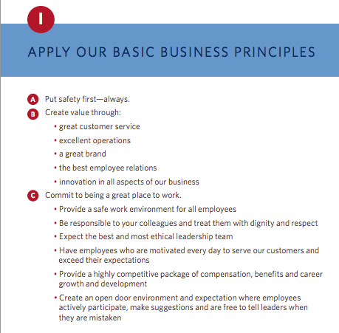
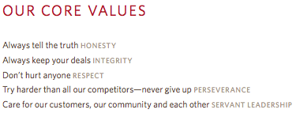
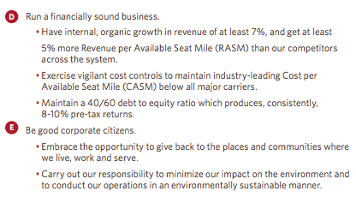
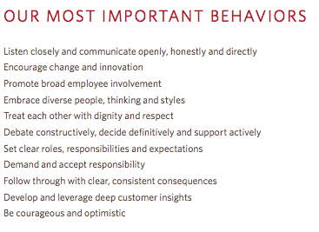

Ejemplo – Delta Airlines
http://www.delta.com/content/dam/delta-www/pdfs/policy/delta-rules-of-the-road.pdf

Slide 119
Principios para la Entrega del Cambio Sostenible de GPM®
Compromiso y Responsabilidad – Reconocimiento de los derechos fundamentales de todos a ambientes sanos, limpios y seguros, igualdad de oportunidades, remuneración justa, contratación ética, y adhesión al imperio de la ley.
Ética y toma de Decisiones - Apoyo a la ética organizacional, a la toma de decisiones con respeto a los principios universales por medio de la identificación, mitigación y prevención de los impactos adversos a corto y largo plazo sobre la sociedad y el medio ambiente.
Integración y transparencia –Fomento de la interdependencia del desarrollo económico, la integridad social y la protección del medio ambiente en todos los aspectos de la gobernanza, de la práctica y de la presentación de informes.
Principios y Valores - Conservación y mejora de nuestra base de recursos naturales mediante la mejora de las formas en que nos desarrollamos y el uso tecnologías y recursos.
Equidad Social y Ecológica - Evaluación de la vulnerabilidad humana en áreas ecológicamente sensibles y núcleos de población por medio de dinámicas demográficas.
Prosperidad Económica - Establecimiento de estrategias, objetivos y metas fiscales que equilibren las necesidades de las partes interesadas, incluidas las necesidades inmediatas y las de las generaciones futuras.

Slide 120
Niveles de Sostenibilidad de PSM3™
Nivel 5
DE PRINCIPIOS
Tiene las prácticas y procedimientos que lideran la industria, con la mejora continua, el valor cuantificable de las iniciativas de sostenibilidad.
Nivel 4
Esencial
La Organización demuestra un activo interés, ha adoptado políticas y procedimientos para la sostenibilidad.
Nivel 3
Fundacional
La Organización cuenta con políticas formales, ha identificado procesos y procedimientos formales.

Slide 121
Niveles de Sostenibilidad de PSM3™
Nivel 2
Provisional
Nivel 1
No existente
La organización no tiene conocimiento ni presta ninguna atención a la sostenibilidad.
Nivel 0
Incierto
La organización esta consciente de alguna competencia demostrada en la práctica sostenible.
La Organización no sabe donde se encuentra actualmente.

Slide 122
Conflicto de intereses
Una situación que se presenta cuando un profesional de la gestión de proyectos se enfrenta a tomar una decisión o realizar alguna acción que lo beneficiará a él u otra persona u organización con la que el profesional tiene un deber de lealtad y al mismo tiempo le hará daño a otra persona u organización con la que el profesional tiene un deber similar de lealtad.
La única forma en que los profesionales pueden resolver tareas o deberes en conflicto es dar a conocer el conflicto a los afectados y permitirles tomar la decisión acerca de cómo el profesional debe proceder.

Slide 123
VALORES, MORAL Y ÉTICA
Valores son las creencias fundamentales que sostenemos. Son los principios que sostenemos con respecto a lo que es correcto, bueno y justo.
Moral son los valores que son inherentes a un sistema de creencias – una autoridad superior tal como en una sociedad empresarial en la que los valores empresariales como la excelencia en el desempeño, calidad, seguridad, servicio y lograr los resultados deseados, son importantes.

Slide 124
Ética en la Dirección de Proyectos
Los miembros del equipo del proyecto deben trabajar en diferentes ambientes con sistemas de valores culturales, moral y ética únicos.
Es de esperarse que las personas en el campo de la dirección de proyectos posean ética personal y profesional.

Slide 125
Ocho pautas éticas básicas para los proyectos
Reconocer que la gestión de la ética es un proceso. La gestión ética es el proceso de reflexión y diálogo que produce entregables como códigos, políticas y procedimientos.
El objetivo de una iniciativa de gestión de la ética es el comportamiento preferido en el entorno del proyecto.
La mejor manera de manejar los dilemas éticos, como los riesgos negativos del proyecto, es en primer lugar evitar que se produzcan.
Tomar decisiones éticas en equipo y hacer públicas,las decisiones según corresponda
Integrar la gestión de la ética con otras prácticas del proyecto. Definir los valores éticos preferidos directamente en el plan del proyecto.
Utilizar equipos multidisciplinares para desarrollar su plan de gestión ética. Beneficiarse de la variedad de entradas.
Valorar el perdón ayuda al personal del proyecto a reconocer y abordar sus errores, y luego apoyarlos para continuar para tratar de operar éticamente
Darse uno mismo el crédito por tratar Intentar operar éticamente y cometer algunos errores es mejor que no intentarlo en absoluto. Todos los proyectos se componen de gente y la gente no es perfecta.
APMBoK V. 5

Slide 126
Lo opuesto a la Ética
VIDEO Zambia: Good Copper Bad Copper: https://www.youtube.com/watch?v=uamzirLswjk&feature=player_embedded
Notes:
Show video on zambia

Slide 127
Hemos cubierto
Principios para la Entrega del Cambio Sostenible
Valores
Ética

Slide 128
Gobernanza, Gestión de Programas y Portafolios
Release 6

Slide 129
Gobernanza, Gestión de Programas y Portafolios
Módulo 5 | El Módulo cubre | Resultados del aprendizaje
Gobernanza, Gestión de Programas y Portafolios | Qué es la Gobernanza de Proyectos Principios de la Gobernanza de Proyectos Areas de la Gobernanza de Proyectos P3O (Oficinas de Proyecto, Programas y Portafolios) Gestión de Portafolios Gestión de Programas Benefitcios de las Oficinas de Proyectos Tipos de Oficinas de Proyectos Responsabilidades de las Oficinas de Proyectos | Comprender la gobernanza y la gestión de programas y portafolios.
Versión
6.0

Slide 130
Gobernanza de Proyectos
La gobernanza es el marco en el que una organización es dirigida y controlada. La gobernanza de proyectos incluye, pero no se limita a aquellas áreas de gobierno de la organización que están específicamente relacionadas con las actividades del proyecto.
ISO 21500

Slide 131
Gobernanza Corporativa
La actividad permanente de mantener un sistema sólido de control interno mediante el cual directores y funcionarios de la organización aseguran que sistemas de gestión eficaces, incluidos los sistemas de monitoreo y de control financiero, se han puesto en marcha para proteger los activos, la capacidad de ingresos y la reputación de la organización .
Src. GPM® PSM3™ 2014
Notes:
Sustainability is a critical function of project governance and change delivery in general.

Slide 132
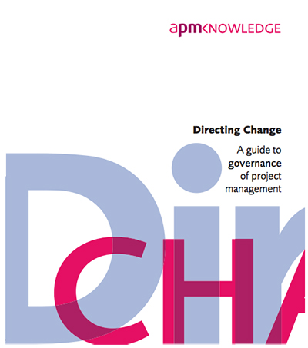
Las Cuatro Claves Principales de la Gobernanza
Dirección de Portafolios
Patrocinador de Proyectos
Capacidad de Gestión de los Proyectos
Divulgación y Presentación de Informes

Slide 133
Las Ocho Principales Claves de la Gobernanza de Proyectos
La junta de dirección (del proyecto) tiene la responsabilidad general de la gobernanza de la gestión de proyectos.
La organización diferencia entre los proyectos y las actividades no basadas en proyectos.
Los roles y las responsabilidades para la gobernanza de la gestión de proyectos están definidas claramente.
Los mecanismos de disciplina de la gobernanza, apoyados en métodos, recursos y controles adecuados, se aplican en todo el ciclo de vida del proyecto. Cada proyecto tiene un patrocinador.
Existe una relación coherente y de apoyo evidente (en forma objetiva) entre la estrategia global de negocios y el portafolio de proyectos.
Todos los proyectos tienen un plan aprobado que contienen puntos de autorización en los que el caso de negocio (con inclusión de costos, beneficios y riesgos) se revisa. Las decisiones tomadas en los puntos de autorización se documentan y se comunican.

Slide 134
Las Ocho Principales Claves de Gobernanza de los Proyectos
Los miembros de los órganos de autorización delegados tienen la representación, la competencia, la autoridad y los recursos suficientes para que puedan tomar las decisiones adecuados.
Los casos de negocios de los proyectos están apoyados por información relevante y realista que ofrece una base fiable para la toma de decisiones de autorización.

Slide 135
Gobernanza de Proyectos
La gobernanza de los proyectos puede incluir temas tales como los siguientes:
  — definición de la estructura de gestión;
  — políticas, procesos y metodologías que se utilizarán;
  — límites de autoridad para la toma de decisiones;
  — responsabilidades de las partes interesadas y rendición de cuentas;
  — interacciones tales como la presentación de informes y la escalada de incidentes o riesgos.
La responsabilidad de mantener la adecuada gobernanza de un proyecto suele atribuirse al patrocinador del proyecto o a un comité de dirección del proyecto.
Src. ISO 21500 Pg.6
Notes:
We just covered a lot. Time for a quick break.

Slide 136
Dónde Existe la Gobernanza de los Proyectos
Gobernanza de Proyectos
Notes:
Here is a diagram, from ISO 21500, Guidance on Project Management page 3 that depicts the project organization. The boxes represent project management concepts and the arrows represent a logical flow by which the concepts are connected. The dotted lines are organizational boundaries.
The blue box listed as opportunities represents what becomes the project initiation phase and comes from organizational need, market demand and so forth. I will stress that factors outside the organizational boundary include regulatory, socio-economic, and ecological. If they are penetrating the organization then where would they most likely live within the project environment? Project Governance. Makes sense.

Slide 137
Portafolio de Proyectos
“el conjunto de proyectos o programas y otras actividades que se agrupan para facilitar la gestión eficaz de ese trabajo para satisfacer las necesidades estratégicas de negocio”
(Project Management Institute, 2008)
“la totalidad de la inversión de una organización en los cambios [proyectos y programas] necesarios para alcanzar sus objetivos estratégicos” (Office of Government Commerce, 2009)

Slide 138
¿Por qué gestión de portafolios?
La gestión de portafolios es necesaria cuando una organización opera una serie de proyectos y programas
La decisión sobre qué proyectos llevar a cabo la toman generalmente los altos directivos
Una oficina central de proyectos, o red de oficinas de proyectos, puede ayudar a proporcionar información y estado actual de los proyectos y programas.

Slide 139
Objetivos de la Gestión de Portafolios
La gestión eficaz de los portafolios se basa en:
Sources: Kendall & Rollins, 2003; Cooper, Edgett, Klienschmidt, 2001
ALINEAR | Alinear los proyectos con la estrategia
SELECCIONAR | Seleccionar el número correcto de proyectos
BALANCEAR | Mantener el balance de los tipos de proyectos
VALOR | Maximizar el valor para la organización
RECURSOS | Asegurar que el portafolio de proyectos se ajusta a la capacidad de los recursos de modo que la organización pueda mantener el máximo valor de las inversiones del proyecto
RIESGO | Reducir el riesgo en general

Slide 140
Portafolios Sostenibles
Conjunto de proyectos y programas que ofrece un valor para la organización y la sociedad sin crear impacto indebido en la organización y sus trabajadores, a la sociedad o el medio ambiente.
ALINEAR | Alinear los proyectos con la estrategia y con las obligaciones al medio ambiente y la sociedad
SELECCIONAR | Incorporar los principios de sostenibilidad en los criterios de selección de proyectos Utilizar medidas no financieras (por ejemplo SROI) para determinar los proyectos deseables
BALANCEAR | Equilibrar los impactos positivos y negativos de los proyectos a través de las dimensiones ambiental, social y económica Utilice informes integrados de desempeño del portafolio
VALOR | Incorporar la sostenibilidad en la evaluación de la inversión de capitales y en la gestión de riesgos. Gestionar la entrega de los beneficios para maximizar los resultados positivos
RECURSOS | Determinar la capacidad de sustentación del portafolio
RIESGO | Determinar los riesgos y oportunidades de sostenibilidad de la organización (utilizando PSM3). Realizar la evaluación de impactos de sostenibilidad para todos los proyectos del portafolio.

Slide 141
Características de la gestión de Portafolios management characteristics
Detección, análisis y evaluación financiera de las características de los proyectos y programas (recursos, cronogramas, flujos de efectivo, riesgos, beneficios, etc.) en relación con la estrategia general de la empresa.
Priorización y / o selección de proyectos y programas dentro del portafolio, teniendo en cuenta los recursos disponibles, posibles rendimientos y riesgos.
Monitoreo continuo del las características del portafolio a medida que se desarrollan los programas y proyectos.
Ajuste del portafolio en relación con las restricciones, riesgos y retornos esperados a la luz de las circunstancias en desarrollo.
Practicamente, esto significa...
APMBoK V. 5
Notes:
This means:
Don’t take on more projects/programs than you can cope with. If you want to start up a new program/project you may need to slow or stop one or more others to free up the resources (including financial resources).
Don’t take on too many projects/programs that are high risk at any one time – unless you want to end up like Lehmann Brothers.
Keep an eye on the mix to make sure it doesn’t get out of hand.
When commercial/economic/political circumstances change, you might need to change what’s in the portfolio. Some projects/programs may no longer be appropriate or affordable. If costs rise on a key project/program you may need to close/suspend others to be able to continue to pay for the overrun.

Slide 142
Gestión de Portafolio de Proyectos
1
6
7
2
8
3
4
5

Slide 143
Gestión de Portafolio de Proyectos
Medio Ambiente
Estrategia
9
11
10
1
6
7
2
3
8
4
5

Slide 144
Gestión de Portafolio de Proyectos
17
12
9
6
7
13
16
10
11
3
4
5
15
14

Slide 145
Gestión de Portafolio de Proyectos
9
6
7
10
11
3
4
5

Slide 146
La P3O
Hay un argumento cada vez más en contra de la creación de PMO (Project Management Office) y en su lugar el desarrollo de la Gestión Organizacional de Proyectos que sustenta a la empresa. Nos referiremos a la función como P3O.
Las P3Os pueden variar desde configuraciones sencillas que ofrecen funciones de apoyo para el director del proyecto, a operaciones de mayor escala como departamentos que son responsables de la vinculación de la estrategia corporativa con la ejecución de los proyectos.

Slide 147
Características de la gestión de Programas
Inicia, acelera, desacelera, redefine y termina proyectos.
Gestiona las interdependencias entre proyectos y entre proyectos y empresas como de costumbre (business as usual)
Gestiona recursos y conflictos de recursos
Gestiona los riesgos, incidentes y cambios a nivel de programas.
Define y logra beneficios estratégicos
Notes:
Initiate, accelerate, decelerate, redefine and terminate projects is about prioritising where to apply resources (including financial resources). Which project(s) need to be speeded up, which ones slowed down to free up resource, etc.

Slide 148
Gestión de proyectos vs. gestión de programas
Proyecto
Inicio y fin definidos
Escala de tiempo más corta
Puede cambiar
Entrega productos
Beneficios suelen continuar
Consiste de actividades
Gestiona recursos
Programa
Termina una vez que logra el objetivo
Escala de tiempo más larga
Puede evolucionar
Entrega cambio estratégico
Beneficios por lo general se logran durante el programa
Consiste de proyectos
Gestiona conflicto de recursos

Slide 149
Rol del Director de Programas
Socio de la empresa
Identifica y define los proyectos dentro del programa
Delega a los directores de proyectos
Monitorea los proyectos en términos de tiempo, costo, calidad, riesgos e incidentes
Monitorea las interdependencias
Se focaliza en los beneficios estratégicos
Interviene en los proyectos cuando es necesario
Gestiona conflictos de recursos

Slide 150
Beneficios de la gestión de programas
Alineación más estrecha de los proyectos con la estrategia de la empresa
Alineación más estrecha con las prioridades de la empresa
Mejora de la priorización de los proyectos dentro del programa
Mejora el foco sobre los beneficios
Mejora de la gestión de los recursos
Informes de gestión consistente dentro del programa
Visión de los riesgos a lo ancho del programa y entre proyectos
Procesos de gestión de proyectos y normas coherentes dentro del programa

Slide 151
Tipos de PMOs
Tanto si se trata de un departamento u oficina dentro de un departamento, el mandato de la P3O vendrá del liderazgo ejecutivo.
Oficina de Gestión de Proyectos (PMO)
Oficina de Soporte a los Proyectos (PSO)
Oficina de Soporte de Proyectos y Programas (PPSO)
Oficina de Gestión de Programas (PgMO)
Oficina de Gestión de Proyectos Empresariales (EPMO)
Departamento de Gestión de Proyectos (PMD)
Notes:
Add p30

Slide 152
Beneficios de las PMXs
Proporciona un centro de excelencia
  Experiencia y apoyo en los instrumentos de planificación, software de riesgo, etc.
Proporciona economías de escala
  Soporta múltiples proyectos
Mantiene los estándares corporativos
  Asegura la aplicación coherente de los estándares
  Soporta una gobernanza eficaz
Actúa como una única fuente de información
Brinda soporte para el aseguramiento de la calidad
Brinda soporte para la mejora continua

Slide 153
Los “Experts” aconsejan…
Las compañias que implementron PMOs exitosas lograron:
  80% ROI
  20% reducción en la duración de los proyectos
  30-35% entrega de los proyectos en forma exitosa
Las compañías sin una PMO experimentan una tasa de falla del 74%
Source: Forrester Research

Slide 154
Roles Estratégicos
Estos Diez Funciones son la clave para una P3O óptima. La mayoría comienza con unos pocos y maduran con el tiempo para asumir más responsabilidad.
Construir, gestionar y mantener la metodología de proyectos.
Establecer y proporcionar desarrollo profesional para el desarrollo de competencias que se vincula a un marco de competencias.
Asegurar que los recursos estén equilibrados adecuadamente entre los proyectos.
Liderazgo y Gestión de la Gobernanza de Proyectos.
Ofrecer apoyo al propietario del proyecto / junta directiva del proyecto
Administración general de apoyo a los proyectos (herramientas, software, plantillas, etc.)
Mantenimiento de documentos y archivos de los proyectos
Proporcionar visión / consulta al liderazgo organizacional
Proporcionar información para aumentar el conocimiento general de la organización y capacidad de gestión organización para el cambio.
Asegurar que los proyectos se alinean con la estrategia organizational

Slide 155
La EPMO Permite la Organización Adaptativa
En 2015, el 60% de las empresas Fortune 1000 establecerá un EPMO para mejorar el valor creado por las inversiones en proyectos y programas.
Apoyo a la Asunción de Planificación Estratégica:
Con la continua presión sobre la rendición de cuentas financiera, las organizaciones requieren una visibilidad a nivel de empresa de a dónde va su dinero.
Los continuos problemas con la coordinación del proyecto a través de silos impulsarán aún más la necesidad de la visibilidad de la empresa y la coordinación de programas e inversiones.
Posición alternativa a la Asunción de Planificación Estratégica:
Las organizaciones tienen una estructura que se adapta a sus objetivos reales. Una PMO fuerte a menudo se percibe como una amenaza a otros altos directivos.
La mayoría de las PMO están en TI - una débil PMO que opere en un entorno de gestión matricial débil hace muy difícil mover la rueda (que funcione en forme aceitada).
Notes:
Strategic Planning Assumption: By 2015, 60% of the Fortune 1000 will establish an EPMO to improve the value created by investments in projects and programs.
Organizations are increasingly concerned with understanding the value that their investment in projects and programs is actually creating.
The strategy execution gap has gone from something pundits write about to something companies are actively beginning to close as quickly and effectively as possible.
The need to proactively rationalize cross-silo dependencies is driving a need to establish an organization at the enterprise level that is chartered with keeping everyone focused on building toward the same strategic outcome.
The economic environment in which organizations find themselves is driving their decision to adopt one of the four common styles of an enterprise PMO (EPMO).

Slide 156


Caso de estudio - Fifth Third Bank
Super Regional Bank
Founded in 1862
Headquartered in Cincinnati, Ohio.
Fortune 500 - #326
Lines of Business
Commercial Banking
Branch Banking
Consumer Lending
Investment Advisors
49% interest in Fifth Third Processing Solutions/
Affiliate Model (15 Affiliates)
>1,300 full-service banking centers (>100 Bank Marts)
>2,450 ATMs
12 States: Ohio, Kentucky, Indiana, Michigan, Illinois, Florida, Tennessee, North Carolina, West Virginia, Pennsylvania, Missouri, and Georgia.
Fifth Third Bank
(NASDAQ – FITB)
Over $5 B in Revenue
Over $12.3 B Market Capitalization
Over $274 B in Assets under care
Notes:
Placeholder for text (substitute your own text; delete when not used)

Slide 157
Problema
“Silo-ed” Operational Model (by LOB/by Affiliate)
Project redundancies
PMO = IT Governance
Viewed strictly as an enforcement agency
Redundant/inefficient approval & prioritization of initiatives
Enterprise Risk’s NPI (New Product & Initiative)
= Business Case justification + Risk Identification Questionnaires
Finance’s AR (Appropriation Request)
= Business Case Justification + Capitalization Worksheets
IT Architecture’s ITAC Review
= Business Case Justification + Architecture Questionnaires
Adoption challenges

Slide 158
Results
Over 900 Active Projects
Health
On-time Delivery
Executive Dashboards
Over 900 Projects Proposals
IT Compliance self-regulation
5/3 emerged from TARP in Q1 2011
2011 Bloomberg’s World 7th Strongest Bank
Reviewed & prioritized by Tier 1 / Tier 2
Delegation of Toll Gate Audits except for the Top Level of Rigor
Paid U.S. Treasury back $ 3.4 B
Only 3 U.S. Banks made it in the Top 20

Slide 159
Hemos cubierto
Qué es la Gobernanza de Proyectos
Principios de la Gobernanza de Proyectos
Areas de la Gobernanza de Proyectos
P3O (Oficinas de Proyecto, Programas y Portafolios)
Gestión de Portafolios
Gestión de Programas
Benefitcios de las Oficinas de Proyectos
Tipos de Oficinas de Proyectos
Responsabilidades de las Oficinas de Proyectos

Slide 160
Capacidad Organizacional
para el Cambio
Release 6

Slide 161
Capacidad Organizacional para el Cambio
Módulo 6 | El Módulo Cubre | Resultados del aprendizaje
Capacidad Organizacional para el Cambio | Qué es OCC (Organizational Capacity for Change) Por qué fracasan las iniciativas para el Cambio Las Ocho Dimensiones para el OCC Los Seis Puntos de las Culturas Innovadoras El Modelo ADKAR | Entender qué es la Capacidad Organizacional para el Cambio, por qué es necesaria y cuáles son los componentes críticos para el cambio de cultura.
Versión
6.0

Slide 162
Definición de la Capacidad Organizacional para el Cambio
La Capacidad Organizacional para el Cambio (OCC) puede ser conceptualizada como la capacidad general de una organización ya sea para prepararse con eficacia para o responder a un contexto ambiental cada vez más impredecible y volátil. Esta capacidad global es multidimensional, y se compone de tres ingredientes:
  (a) Conjuntos de habilidades humanas y recursos,
  (b) Sistemas y procedimientos formales, y
  (c) Cultura, valores y normas organizacional.

Slide 163
Sobre el Cambio
"No es el más fuerte de la especie el que sobrevive, ni el más inteligente, pero si el que mejor responde a los cambios."
—Charles Darwin
"La única persona a la que le gusta el cambio es un bebé mojado." —Price Pritchett

Slide 164
El Nuevo Mandato para el Cambio de Liderazgo
Los líderes ejecutivos no sólo deben reaccionar rápidamente a problemas y oportunidades actuales, sino que también deben mirar hacia y prepararse para el futuro.
Las organizaciones deben ser más ágiles, flexibles y hábiles.
El nuevo mandato de liderazgo para el siglo 21 es la entrega de resultados a corto plazo, mientras se construye la capacidad de cambio a largo plazo.

Slide 165
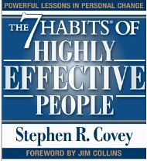
Capacidad de Oportunidad
Todos los individuos deben invertir tiempo y energía en equilibrar la "producción" con "capacidad de producción".
Covey dice que "todos los problemas de producción son una oportunidad de la capacidad de producción."
Si bien esta idea fue dirigida a los personas y a la eficacia personal, ésta también se aplica a líderes estratégicos y a la eficacia colectiva.
Covey, S. (1989). The seven habits of highly effective people. New York, NY: Free Press.

Slide 166
Principales Razones del Fracaso en el Logro del Cambio
Los miembros de la organización que operan “en silos departamentales“ se centran en la optimización local, a expensas de todo el sistema.
El Cambio Organizacional lleva tiempo, un bien muy preciado.
La visión tradicional de las organizaciones es que son jerarquías con el poder concentrado en la parte superior con empleados racionales y lógicos que operan en toda esta jerarquía. (Si bien es cierto que todas las organizaciones son jerárquicas en alguna forma y que los miembros de la organización son racionales a veces, este punto de vista es limitada y no muy realista.)

Slide 167

Liderando con ambas manos
“Los líderes estratégicos hoy necesitan ser ambidiestros en su enfoque de liderazgo. Este acto de equilibrio es mucho más difícil que empujar duro para obtener resultados a corto plazo o nutrir la organización para que las nuevas ideas y capacidades emerjan en el largo plazo”
Notes:
Because current pressures usually shove long-term objectives to the side, leaders are proving to be much more practiced in reacting to putting out brush fires in today’s organizations than in preparing the organization to be more change capable. Nonetheless, leaders must learn to fly the plane while rewiring it in flight—this is the mandate of the 21st century.
Change-capable organizations optimize on both of these seemingly contradictory cultural virtues. Hence, the organization needs to become ambidextrous culturally, using the right-handed accountability norms in balance with the left-handed innovation norms.

Slide 168
Las Ocho Dimensiones de la Capacidad Organizacional para el Cambio
Infraestructura Social Corporativa
Capital Humano Crítico
Culturas de Rendición de Cuentas
Liderazgo Confiable
Pensamiento Sistémico
Capacidad Organizacional para el Cambio (OCC)
Mandos Medios involucrados
Cultura de Innovación
Defensores Capaces
Sistemas de Comunicación
Seguidores que Confían
Adaptado de Building Organizational Capacity for Change, Business Expert Press 2011, Pg. 8

Slide 169
Analizando en detalle
1. Liderazgo Digno de Confianza – la autoridad no es suficiente para hacer un cambio en la organización; los líderes estratégicos deben ser percibidos competentes y mirando hacia fuera por el bienestar del resto de los empleados en la organización.
2. Seguidores que confían - dentro de la organización deben estar favorablemente dispuestos a confiar que su organización es capaz de cambiar.
Notes:
Trustworthy leaders. No lasting, productive change within an organization ever happens without a modicum of trust between its members. As a consequence, the first essential dimension for OCC is the extent to which an organization is perceived to be led by trustworthy leaders. A trustworthy leader is someone who is not only perceived to be competent in leading the organization but also perceived as someone who has the best interests of the organization as their priority. They are only half of the equation when it comes to organizational change; the other half is the followers.
Psychologists tell us that all individuals have a “disposition to trust” others. This disposition is influenced by such things as a person’s genetic background, family norms, and work-related experiences. When an organization
is filled with a critical mass of individuals who are hopeful, optimistic, and trusting, it will be well positioned to experiment with new ways of operating. When an organization is dominated with a critical mass of individuals who are cynical, pessimistic, and not trusting, it will not be well positioned to engage with organizational change initiatives. In sum, a second key dimension of organizational capacity for change is the overall level of trust held by the employees of the organization.

Slide 170
Analizando en detalle
3. Defensores Capaces - individuos dentro del grupo de altos ejecutivos, de las filas de mandos medios,de o ambos que pueden impulsar las iniciativas de cambio dentro de una organización. Estos individuos suelen ser inconformistas y normalmente no encajan bien en las estructuras burocráticas.
4. Mandos Medios Involucrados - El grupo de mandos intermedios a menudo no se involucra con las iniciativas de diseño de la estrategia de formación. Esto es un error. Los mandos medios tienen un rol único e importante que desempeñar en la mejora de la capacidad de cambio de la organización.
Notes:
Individuals, and hence organizations, tend to be inertial. In other words, change takes extra energy and it is much easier to keep doing things the way in which we are accustomed to. Consequently, organizations must identify, develop, and retain a cadre of capable change champions in order to lead the change initiative(s). Within small organizations, these champions are often the same as the head of the organization. Within medium and larger organizations, these champions are often drawn from the ranks of middle management.
Middle managers are those who link top executives to frontline workers. Department heads are classic examples of middle managers, but there are many other types of linkages. While it is undeniable that today’s organizations are flatter hierarchies with fewer middle managers than in the past, their role in helping to bring about change is still important. While change champions often come from the middle management ranks, middle managers can passively or actively block change initiatives due to their unique position within an organization.

Slide 171
Analizando en detalle
5. Pensamiento Sistémico – El pensamiento sistémico es un gran alejamiento de la antigua forma de toma de decisiones empresariales en el que se rompía el sistema en partes y se analizaban las partes por separado.
6. Sistemas de Comunicación Eficaces - Cuando una organización combina el pensamiento sistémico con los sistemas de comunicación altamente funcionales, se crea el conocimiento sistémico y se dispersa por toda la organización.
Notes:
Organizational change capacity involves more than just the “getting the right people on the bus and the wrong people off the bus,” however. It also depends on a proper organization infrastructure.
One of the key infrastructure issues that influence or retard an organizational change initiative is what is called “systems thinking.” These are the rules, structural arrangements, and budgetary procedures that facilitate or hinder an organization-wid —as opposed to a “segmentalist”—approach to organizational change. While segmentalism works quite well for routine procedures, it is anathema to the study of nonroutine events such as strategic decision making, organizational change, or both

Slide 172
Analizando en detalle
7 y 8 Culturas de Rendición de Cuentas - donde hay consecuencias para los empleados que fallan o que tienen éxito, debe contrapesarse con una Cultura de Innovación. En conjunto, estas dos dimensiones de la capacidad cambio organizacional — rendición de cuentas e innovación— ayudan a asegurar que la organización calcula de manera eficiente los recursos escasos, mientras que mira creativamente hacia el futuro.
Notes:
the degree to which an organization holds its members accountable for results.

Slide 173
Seis puntos para establecer una Cultura de Innovación
Hacer de la Innovación una Responsabilidad de Todos
Contratar y Retener a Empleados Creativos
Poner a Prueba Tantas Ideas Prometedoras como sea Posible
Utilizar su Sistema de Recursos Humanos para Crear Seguridad Psicológica
Enfatizar en Equipos Interdisciplinarios a lo Largo de Toda la Organización
Cambiar los Artificios Culturales, Supuestos y Valores para Señalar la Importancia de la Innovación
Notes:
Notes:
Easily Explained
Easily Explained
Easily Explained
Some mistakes are more lethal than others, so mistakes that do not jeopardize the survival of the organization need to be accepted, even welcomed by leaders. Relatedly, it is more important to focus on the ideas rather than the individuals behind the ideas so that failure is not personalized. And “failure-tolerant leaders emphasize that a good idea is a good idea, no matter where it comes from.
In the 1970s and 1980s, many organizations tried to create specialized subunits where their mandate was to make the organization more innovative. This structural approach to innovation largely failed, either immediately or in the long term. For example, General Motors created the Saturn division as a built-from-scratch innovative new way to produce and sell cars. At first, Saturn had spectacular success. However, the lessons learned from Saturn never translated to the rest of the organization and recently the Saturn division was eliminated. Similarly, too many large organizations try to rely solely on their research and development units for innovation, which greatly constrains the idea production and development process.
Hanna, D. (2010, March 8). How GM destroyed its Saturn success. Forbes, 28.

Slide 174
El Modelo Prosci® ADKAR®
Describa brevemente el cambio que se está aplicando en su lugar de trabajo y resuma los elementos clave del cambio.
Conciencia - Describa su toma de conciencia sobre la necesidad de cambiar. ¿Cuáles son los problemas del negocio, cliente o competidor que han creado la necesidad de cambiar?
Deseo - Enumere los factores de motivación o consecuencias (buenas y malas) relacionadas con este cambio que afectan su deseo de cambiar, incluyendo razones de peso para apoyar el cambio y objeciones específicas al cambio.
Conocimiento - Liste las habilidades y conocimiento necesarios para apoyar este cambio, tanto durante como después de la transición.
Capacidad- Teniendo en cuenta las habilidades y los conocimientos desde arriba, evaluar su capacidad general para implementar este cambio. ¿Qué desafíos prevé?
Refuerzo - Detalle los refuerzos o apoyos de la organización que le ayudarán a sostener el cambio. ¿Qué incentivos existen para hacer que el cambio se pegue? ¿Qué incentivos no son compatibles con el cambio?
ADKAR® is a registered trademark of PROSCI Inc.
Notes:
Using the Prosci ADKAR® Model to analyze a change at your workplace will give you insight as to where you are in the change process and what steps you can take to survive change and advance professionally in a changing business environment. Complete the worksheet to the best of your ability, rating each element on a scale of one (e.g. no awareness) to five (e.g. complete awareness).

Slide 175
Conclusiones
"Dado que las organizaciones son tan centrales en nuestras vidas y puesto que son tan importantes para el destino de la humanidad, es imperativo que funcionen bien. Sin embargo, las organizaciones del siglo 21 no son lo suficientemente ágiles para hacer frente a la naturaleza impredecible y cada vez más volátil de los ambientes que ocupan. Necesitamos organizaciones que sean más capaces de cambiar ".
- William Q. Judge, Jr.

Slide 176
Hemos cubierto
Qué es OCC
Por qué fracasan las iniciativas de Cambio
Las Ocho Dimensiones para la OCC
Los Seis Puntos para Culturas Innovadoras
El Modelo ADKAR

Slide 177
El Caso de Negocio, Gestión de los Beneficios y del Valor
Release 6

Slide 178
El Caso de Negocio, Gestión de los Beneficios y del Valor
Módulo 7 | El Módulo Cubre | Resultados del aprendizaje
El Caso de Negocio, Gestión de los Beneficios y del Valor | Cuál es el propósito del caso de negocio Contenidos del caso de negocio Utilización práctica del caso de negocio Técnicas de Evaluación de Inversiones Cálculo del Valor Comprensión de los Beneficios | Este módulo cubre el caso de negocio, cómo se relaciona con el proyecto, cómo evaluar el valor y gestiionar los beneficios
Version
6.0

Slide 179
¿Qué es el caso de negocio?
El caso de negocio proporciona justificación para la realización de un proyecto, en términos de evaluación de los beneficios, costos y riesgos de las opciones alternativas y fundamenta de la solución preferida.
Su objetivo es obtener el compromiso y la aprobación de la gerencia para la inversión en el proyecto.
El caso de negocio es propiedad del patrocinador.
APM BoK, 5th edition

Slide 180
¿Por qué necesitamos el caso de negocio?
Cada proyecto debe de alguna manera contribuir a la estrategia de negocio de la organización y ofrecer beneficios a la organización o a sus clientes
En la mayoría de las organizaciones por lo general hay varias iniciativas que compiten por fondos limitados.
El propósito del Caso de Negocio es demostrar por qué un proyecto en particular debe preferirse respecto de otros
Debe contener información útil suficiente que permita tomar una decisión en forma racional

Slide 181

El Propósito del Caso de Negocio
Justificación del proyecto
Obtener la autorización para el proyecto y su financiamiento
Usado para dar dirección al equipo de proyecto
Documento de base para las revisiones de fases y etapas
Utilizado en la evaluación de las solicitudes de cambio
Documento base para la revisión de los beneficios
Utilizado por la organización para facilitar las lecciones aprendidas
Notes:
The Business Case is the key document to any project. Without a detailed and authorised Business Case a project should not be allowed to proceed.
It is also a document that lives on beyond the Project Lifecycle into the Operations Phase where the Benefits realization Review takes place, conducted by the Project Sponsor and any additional and useful stakeholders that can assist him/her in the identification and verification of the benefits.
Throughout the whole Project Lifecycle and beyond, the Business Case has many purposes.
It is there to justify the meaning of carrying out the work.
It is used as an authorization for a project to proceed or obtain its funding.
In the early stages of a project team’s development, it can be used by the Project Manager to give direction and purpose to the team.
It is the baseline document to all project activities to gauge performance and progress against the original plan of benefits.
It is used a an evaluating tool for any formal Change Control requests that may be submitted to a project to assess them against the potential alteration to the perceived benefits.
Within the Operations Phase it is used as the benchmark for Benefit realization.
After all project reviews it can be used to facilitate the future improvements to a project team and its organization by being using to learn from lessons within its project.

Slide 182

Contenidos del Caso de Negocio
Propósito
Resumen del Proyecto
Objetivos del Negocio
Objetivos del Proyecto
Beneficios
Entregables
Indicadores de Desempeño
Riesgos y Oportunidades
Condiciones del Mercadp y la Competencia
Restricciones Organizacionales
Patrocinador del Proyecto
Propietario del Proyecto
Control del Proyecto
Recursos
Otras Restriccioness
Caso de Negocio
Caso de Negocio
(No es al que nos estamos refiriendo)
Notes:
The typical contents of a Business Case are shown on the slide above. (Couldn’t help the bad humor… in the picture.)
The first element to the document should be the reason or justification for the project.
A statement of Success and Acceptance Criteria should be shown within the Business Case to allow the Project Manager to identify from these the Quality Standards that he/she will be expected to achieve in their project goals.
The Project Sponsor should also identify what benefits the organization should be looking to gain by having this project go ahead so that anyone reading the document can see the reason and result of the project within one area.
The Project Manager will also need to know what they are being asked to produce as an end product. This product needs to be clear and precise so that the Project Manager can develop a prescriptive scope of work to match the deliverables.
A further area of the Business Case will be the Investment Appraisal which will give financial support to the project giving the true value of a project to the organization.
It is important within a Business Case to list the options or approaches available or being considered and this must also include the option of not doing the project and its relevant impact.
The Business Case as stated early is the driving force behind each project and so at every review it must be present for consideration as to whether or not the project should proceed or be halted as the justification or benefit can not now be realised. This is most commonly known as the Go/No go decision point.

Slide 183

Sostenibilidad en el Caso de Negocio
Debe incluir referencias a:
  Gobernanza Corporativa respecto a Sostenibilidad
  Cumplimiento Regulatorio
  Objetivos y Metas
  Principios y Valores
  Indicadores de Desempeño – Utilizando P5 (más adelante veremos esto)
Los Directores de Proyecto deben siempre revisar el Caso de Negocio o Charter desde la Perspectiva de RSE comparándo los entregables respecto del SGA (o el Sistema Integrado de Gestión) o con el Responsible de RSE de la compañia.

Slide 184
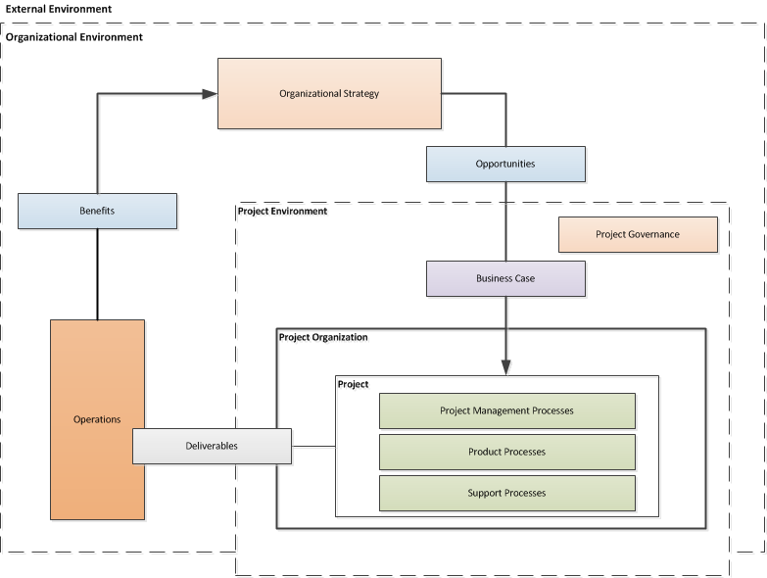
El caso de negocio en términos de concepto para las relaciones
Business Case
Notes:
Overview of project management concepts and their relationships

Slide 185

Evaluación de las Inversiones
La evaluación de las inversiones permite determinar la viabilidad financiera de los proyectos a ser medida tanto de manera independiente como en comparación con otros proyectos que compiten por los fondos
El proceso debe confirmar por qué la previsión de costo y tiempo justifican la inversión y justifican el proyecto en base a los costos estimados y el valor de los beneficios proyectados.

Slide 186
Técnicas de análisis de inversiones
Período de Recupero
  El tiempo necesario para recuperar la inversión del proyecto.
Retorno sobre la Inversión (RoI)
  La relación porcentual de la ganancia anual promedio durante la vida productiva del proyecto, dividido por la inversión original.
Retorno Social sobre la Inversión (S-RoI)
  Un método para medir el valor extra-financiero (es decir, el valor ambiental y social no se refleja actualmente en las cuentas financieras convencionales) con relación a los recursos invertidos.
Flujo de Caja Descontado (DCF)
  DCF utiliza cálculo de interés compuesto para reflejar el costo del dinero por "descontar" los flujos de efectivo futuros a un "valor presente" equivalente.
Valor Presente Neto (NPV)
  El agregado de los flujos netos de efectivo futuros descontados a una fecha base común, por lo general el presente.
Tasa Interna de Retorno (IRR)
  La tasa de descuento a la que el valor actual neto de los flujos futuros de efectivo es cero.

Slide 187
Período de Recupero
Si un proyecto cuesta $1,000,000 y rinde beneficios como sigue:
  Año 1 $200,000
  Año 2 $300,000
  Año 3 $500,000
  Año 4 $400,000
  Añor 5 $400,000
El Período de Recupero es de tres años
$1M
Year 3
$500k
Year 2
$300k
Year 1
$200k

Slide 188
Retorno sobre la inversión (ROI)
ROI = (Ganancia anual promedio /Inversión original) x 100%
Donde Ganancia anual promedio = Ganancia Total/Años
Año | Inversión | Beneficios
0 | $1,000,000 | $0
1 |  | $200,000
2 |  | $300,000
3 |  | $500,000
4 |  | $400,000
5 |  | $400,000
 |  | $1,800,000
Ganancia Anual Promedio = ($1,800,000-$1,000,000)/5 = $160,000
ROI = ($160,000/$1,000,000) * 100% = 16%

Slide 189
Flujo de caja descontado
Dejando el dinero invertido en una cuenta de depósito al 10% de interés vería un crecimiento basado en el interés
compuesto:
Año 0 | $1.00
Año 1 | $1.10
Año 2 | $1.21
Año 3 | $1.33
Si guardamos el dinero en lugar de invertirlo, su valor comparativo caería:
Año 0 | $1.00
Año 1 | $1.00/$1.10 = $0.91
Año 2 | $1.00/$1.21 = $0.83
Año 3 | $1.00/$1.33 = $0.75
Discounting is the opposite of compound interest. It recognises that the $1.33 in three years time is worth the same as $1.00 now.

Slide 190
Ejemplo de Flujo de Caja Descontado
Año | Inversión | Beneficios | DCF
0 | $1,000,000 | $0 | $0
1 |  | $200,000 x 0.91 | $182,000
2 |  | $300,000 x 0.83 | $249,000
3 |  | $500,000 x 0.75 | $375,000
4 |  | $400,000 x 0.68 | $272,000
5 |  | $400,000 x 0.62 | $248,000
 |  | $1,800,000 | $1,326,000

Slide 191
Valor presente neto
El valor actual neto (VAN) es la suma de todos los flujos de caja descontados (tanto inversiones y beneficios). Es el valor del proyecto expresada en valor monetario actual.
Año | Inversión | Beneficios | Flujo de caja neto | Factor de descuento (10%) | DCF
0 | $1,000,000 | $0 | -$1,000,000 | 1.00 | -$1,000,000
1 |  | $200,000 | $200,000 | 0.91 | $182,000
2 |  | $300,000 | $300,000 | 0.83 | $249,000
3 |  | $500,000 | $500,000 | 0.75 | $375,000
4 |  | $400,000 | $400,000 | 0.68 | $272,000
5 |  | $400,000 | $400,000 | 0.62 | $248,000
Total | $1,000,000 | $1,800,000 | $800,000 |  | NPV $326,000

Slide 192
Retorno Social sobre la Inversión
Establecer el alcance e identificar a las principales partes interesadas. Límites claros sobre lo que el SROI cubrirá, y quiénes serán los involucrados se determinan en este primer paso.
Mapear los resultados. A través de la participación con las partes interesadas, se desarrolla el mapa de impacto, o teoría del cambio, lo que muestra la relación entre entradas, productos y resultados.
Evidenciar los resultados y darles un valor. Este paso implica primero la búsqueda de datos para demostrar si los resultados se han logrado. Luego los resultados son monetizados - esto significa poner un valor financiero de los resultados, incluyendo aquellos que no tienen un precio unido a ellos.
Establecer el impacto. Tener pruebas recogidas sobre los resultados y monetizarlos, sobre aquellos aspectos del cambio que no hubieran ocurrido de todos modos (peso muerto) o que no son, dado que resultan de otros factores (atribución) son aislados.
Calcular el SROI. Este paso consiste en la suma de todos los beneficios, restando los negativos y comparándolos con la inversión..
Informar, utilizar e incorporar. Fácilmente olvidado, este último paso vital implica compartir hallazgos y recomendaciones con las partes interesadas, e incorporar los procesos buenos resultantes dentro de su organización..
Notes:
It can help organizations understand what social value an activity creates in a robust and rigorous way and so manage its activities and relationships to maximize that value.
The process opens up a dialogue with stakeholders, helping to assess the degree to which activities are meeting their needs and expectations.
SROI puts social impact into the language of 'return on investment’, which is widely understood by investors, commissioners and lenders. There is increasing interest in SROI as a way to demonstrate or measure the social value of investment, beyond the standard financial measurement.
Where it is not being used already, SROI may be helpful in showing potential customers (for example, public bodies or other large purchasers) that they can develop new ways to define what they want out of contracts, by taking account of social and environmental impacts.
SROI can also be used in strategic management. The monetized indicators can help management analyze what might happen if they change their strategy, as well as allow them to evaluate the suitability of that strategy to generating social returns, or whether there may be better means of using their resources.

Slide 193
¿Qué es el éxito de los proyectos y la gestión de los beneficios?
El éxito de los proyectos es la satisfacción de lasnecesidades de los interesados y se mide mediante los criterios de éxito identificados y acordados al inicio del proyecto.
La gestión de beneficios es la identificación de los beneficios a nivel de la organización y el seguimiento y la realización de esos beneficios.
APM BoK, 5th edición
This text has been reproduced from APM BoK with prior permission from the Association for Project Management

Slide 194
¿Qué es el éxito?
La definición de éxito variará de proyecto en proyecto:
  Los Juegos Olímpicos de 2016 deben abrir a tiempo.
  Una nueva medicina debe ser segura.
Cada parte interesada definirá el éxito de forma diferente.
  El padre de la novia quiere que la boda esté dentro del presupuesto.
  La madre de la novia quiere que todos los parientes sean invitados.

Slide 195
Cuándo definir el éxito
El éxito debe estar definido y documentado desde el principio en la fase de Concepto del proyecto.
El éxito debe estar definido como un conjunto de criterios de éxito.
Una vez acordados y aprobados los criterios de éxito sólo deben ser cambiados a través de control de cambios formal.
El éxito se mide al final.
Notes:
Ask the delegates what happens if success criteria aren't agreed up front.

Slide 196
Haciendo foco en los Beneficios
Caso de Negocio
Productos del Proyecto
Posibilita
Resultados Deseados
Cambios en el Negocio
Crea
Medidos en
También Causa
Beneficios
Efectos colaterales y consecuencias
Luego se convierten
Ayuda a lograr uno o más
Resultan en
Iniciativas Estratégicas
Perjuicios
Notes:
Senior managers tend to focus on output delivery, which has no quantifiable value or benefit until successfully accepted, adopted and integrated into the organization as business as usual.
The real focus should be on demonstrable value and benefits aligned to strategic objectives, which also aligns with sustainability principals.

Slide 197
Principales Claves / KPIs
Siga las Mejores Prácticas mientras los desarrollas utilizando el Sentido Común y los Principios:
  Alineados a la Estrategia, Principios, Prioridades y Expectativas
  Conducen a la evaluacion de la salud
  Establecen la Governanza
  Definen la Visión
  Establecen un enfoque Transformacional
  Identifican sus Números
  Establecen la Estructura de Soporte
  No ignore los impactos Sociales y Ambientales

Slide 198
Realización de los Beneficios
Medidas del éxito
La práctica común de gestión del proyecto común dicta que los beneficios se basan en los retornos económicos específicos del negocio.
Concepto
Definición
Implementación
Entrega y Cierre
Operaciones
Realización de los Beneficios
Concepto
Definición
Implementación
Entrega y Cierre
Operaciones
Realización de los Beneficios

Slide 199
Realización de los Beneficios con Sostenibilidad
Los Beneficios de GPM se extienden más allá de la rentabilidad
El Marco de Referencia de Sostenibilidad P5
Concepto
Definición
Implementación
Entrega y Cierre
Operaciones
Realización de los Beneficios
Los beneficios se basan en:
Retornos Económicos Específicos de los Negocios
Alineación con las Iniciativas/Metas de Sostenibilidad de la Gobernanza y Organizacionales
La capacidad de respuesta a los Riesgos y su Aversión
Las capacidades de Reporte de la Arquitectura de compromiso Pos 2015 de la ONU y del GRI G4
Alineación con la norma ISO 14001 de Gestión Ambiental
Alineación con la norma ISO 50001 de Gestión de la Energía
Alineación con la norma ISO 26000 de Responsabilidad Social
Aumento de la eficiencia de los procesos y una mayor madurez organizacional en los proyectos

Slide 200
Plan de Realización de los Beneficios
Descripción del beneficio
Qué objetivo estratégico soporta
Respecto de qué valores serán evaluados y registrados los beneficios (por ejemplo: dinero, número de visitantes, número de puestos de trabajo, reducción de CO2, etc.)
Cuál es el valor actual de los beneficios y cuál es el valor futuro que se prevé
Las salidas (los productos) necesarias para que el beneficio se realice (se logre)
La dependencia de otros beneficios
El propietario del beneficio (ver la sección de responsabilidades del Beneficio)
A qué partes interesadas afectará este beneficio
Cómo se medirá el beneficio
Notes:
One of the causes for ineffective benefits management in practice is the lack of clear responsibilities in this respect. Assigning benefits management responsibilities can be challenging because this activity continues after the project.

Slide 201

El Propietario de los Beneficios
Propietario del beneficio
El propietario del beneficio es la persona que es responsable de asegurar que se logre.
El propietario del beneficio se asigna durante el inicio del proyecto. Los propietarios de los beneficios no tienen que ser parte del equipo del proyecto, pero sí juegan un papel que es cada vez más importante hacia el final del proyecto.
Las Responsabilidades típicas de los propietarios serán:
Poseer el perfil de los beneficios
Proporcionar información de entrada para el plan de
realización de los beneficios
Gestionar las mediciones de los beneficios
Organizar las revisiones de los beneficios
Informar sobre el progreso de la realización de los
beneficios

Slide 202
Hemos cubierto
Cuál es el propósito del caso de negocio
Contenidos del caso de negocio
Utilización práctica del caso de negocio
Técnicas de Evaluación de inversiones
Cálculo del Valor
Comprensión de los Beneficios

Slide 203
Gestión de los Requerimientos
Release 6

Slide 204
Gestión de los Requerimientos
Módulo 8 | El Módule Cubre | Resultado del aprendizaje
Gestión de los Requerimientos | La importancia de la gestión de los requermientos Requerimientos y Definición | Comprender la gestión de los requerimientos, y las prácticas preferidas.
Versión
6.0

Slide 205
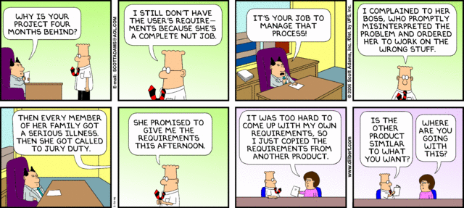
Pobres Requerimientos = Pobre Desempeño
Dilbert.com
Notes:
A simple opening on requirements.

Slide 206
¿Qué es la Gestión de Requerimientos?
La gestión de requerimientos es el proceso de capturar, analizar y comprobar la declaración documentada de lo quieren y necesitan los grupos de interés y usuarios.
Los requerimientos son una declaración de la necesidad que un proyecto tiene que satisfacer, y debe ser integral, clara y bien estructurada, trazable y comprobable.
.
47%
de los proyectos no exitosos fallan en el cumplimiento de los objetivos debido a una pobre gestyión de requerimientos
APM BoK 5th Edición
http://www.pmi.org/~/media/PDF/Knowledge%20Center/PMI-Pulse-Requirements-Management-In-Depth-Report.ashx
Notes:
We just covered a lot. Time for a quick break.

Slide 207
¿Qué son los Requerimientos?
Las necesidades y deseos de los usuarios y partes interesadas
Establecen ‘Qué’ se requiere NO ‘Cómo’ ha de ser logrado
Contienen los criterios de aceptación
Proporcionan la medida respecto de cuáles criterios puede ser juzgado el éxito del proyecto
Los requerimientos de Alto Nivel son documentados durante la fase de Concepto del ciclo de vida
Son luego desarrollados y acordados durante la fase de Definición

Slide 208
Ciclo de Vida de los Requerimientos
Se congela
el diseño
Línea Base
Se
completan
Se logran los
Benefcios
Idea
Análisis
Rápido
Análisis
Detallado
Se llevan
a cabo
Captura de los Requerimientos y Prueba
Gestión de la Configuración y Control de Cambios
Revisión de los Requerimientos
Notes:
The existence of a product specification is essential at the commencement of the implementation stage. This may initially only define requirements such as physical features, performance aspects and key acceptance criteria. To ensure the development of the design will achieve the objectives and benefits a series of reviews are conducted. This enables the design to be compared to the requirements in order to identify and address any deviations or shortcomings. A requirements review may be conducted during design to check that designers understand and can achieve the stated requirements.
As the product design develops, further reviews are carried out to check that the design will meet the product requirements. At the end of development the design is reviewed prior to build. As the design develops further, acceptance criteria, plans and methods are fully defined. These, the designs and production readiness are typically reviewed prior to the release of the design to production. This will check that the test methods are appropriate and will ensure that the product is adequately tested in line with the requirements.
Tests and inspections are typically carried out during the acceptance stage to verify that the deliverable products meet the requirements. If satisfactory, the product is formally accepted and signed off.
Throughout the development, the requirements, product specification and associated documentation is controlled using a formal change control and configuration management process.
The requirements management process facilitates the opportunity to provide confidence to the Project Team and the Stakeholders during the life cycle that the product is more likely to achieve the project objectives and its proposed benefits.

Slide 209
Estructuración de los Requerimientos
Factorores utilizados para estructurar la construcción de los requerimientos:
Valor
  El tamaño del beneficio de cada requerimiento
Prioridad
  Las partes interesadas acuerdan un orden de prioridad
Tiempo
  Plazos para cada requerimiento
Proceso
  El modo en que ha de contruirse la solución, a través de cuáles sub-contratistas
Impacto
  El impacto P5* que tiene el requerimiento
*Impacto de Sostenibilidad - People, Planet, Profit, Project Process and Resulting Product

Slide 210
Elementos del Plan de Gestión de los Requerimientos
Introducción
  Propósito del Plan de Gestión de los Requerimientos
Descripción de la Gestión de los Requerimientos
  Organización, Responsabilidades e Interfaces
  Herramientas, Ambiente e Infraestructura
Gestión de los Requerimientos
  Asumciones/Restricciones (Impactos de Sostenibilidad)
  Definición de los Requerimientos
  Trazabilidad de los Requerimientos
  Flujos de trabajo y Actividades
Gestión del Cambio
Términos Claves
Página de Aprobación del Plan de Gestión de los Requerimientos

Slide 211
Habilidades importantes para la Gestión de los Requerimientos
Habilidades de Comunicación y de Escucha Activa
Interpretar y articular los requerimientos, su alineamiento con los objetivos y principios estratégicos de la organización
Navegar por la ambiguedad
Participación activa de las Partes Interesadas
Comprender la necesidad "Usted me dio lo que pedí, pero no lo que necesitaba”
Control de Cambios claramente definido y funcionando
Capacidad para articular el valor empresarial del requerimiento

Slide 212
El estudio de por qué las cosas salen mal
Si usted no sabe lo que quiere,
o lo que quieres no deja de cambiar (es cambiante)
o si no puede prometer el dinero necesario para el proyecto;
o usted no tiene a nadie a cargo del proyecto,
o usted cambia continuamente la persona a cargo,
o la persona que se supone que es el encargado en realidad no tiene la última palabra;
o la persona en la alta dirección de la empresa no se preocupa del proyecto;
y no se centra en lo que es el beneficio real para el negocio;
y usted no habla regularmente con las personas que tendrán que utilizar el sistema;
y usted no evalúa constantemente el progreso;
o si tiene un calendario poco realista e intenta correr antes de caminar;
o usted no puede probar el sistema correctamente antes de lanzarlo;
o si usted no proporciona suficiente capacitación;
o usted no tiene un plan B en caso de que las cosas vayan mal;
o intenta abarcar más de lo que puede de una sola vez;
o si no se da cuenta de que a proyecto más grande mayor es la posibilidad de su ser superadas por los acontecimientos o las nuevas tecnologías o nuevas leyes;
o usted no se dio cuenta que puede no tener las habilidades necesarias para gestionar el proyecto;
o no se da cuenta de que algunos proveedores son muy capaces de decirle que pueden entregar cuando no pueden hacerlo;

Slide 213
El resultado frecuente
No se sorprenda si usted termina con:
un caos que está muy por detrás de lo previsto,
daña a su organización,
traumatiza a su personal,
Que cuesta mucho más de lo que se suponía,
(y ademá no funciona)

Slide 214
Hemos cubierto
Gestión de los Requerimientos
Ciclo de Vida de los Requerimientos
Estructura de los Requerimientos
Plan de Gestión de los Requerimientos
Habilidades Importantes para la Gestión de los Requerimientos

Slide 215
Gestión de Proyectos
Release 6

Slide 216
Gestión de Proyectos
Módulo 9 | El Módulo Cubre | Learning outcomes
Gestión de Proyectos | Qué es un Proyecto Qué es la Gestión de Proyectos Qué son los Grupos de Procesos y Qué son los Grupos de Materia Qué es el Entorno de un Proyecto | Comprender lo que es la Gestión de Proyectos, sus entradas, sus salidas, y el entorno de un proyecto
Versión
6.0

Slide 217
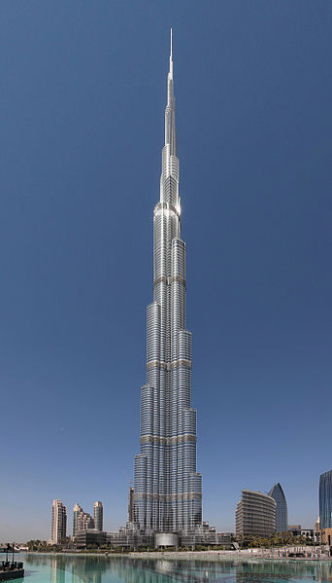
¿Qué es un Proyecto?
Un proyecto consiste en un conjunto único de procesos que consisten en actividades coordinadas y controladas con fechas de inicio y fin, llevadas a cabo para lograr los objetivos del proyecto.
El logro de los objetivos del proyecto requiere la provisión de entregables que se ajusten a requerimientos específicos. Un proyecto puede estar sujeto a múltiples restricciones.
Aunque muchos proyectos pueden ser similares, cada proyecto es único. Las diferencias en los proyecto pueden ocurrir en las siguientes situaciones:
  los entregables proporcionados;
  la influencia de las partes interesadas;
  los recursos utilizados;
  Las restricciones
  El modo en que los procesos son adaptados para proporcionar los entregables.
Cada proyecto tiene un inicio y un fin definidos, y por lo general se divide en fases.
Tanto el Burj Khalifa como una boda son ejemplos de proyectos.
Notes:
Projects are a way to deliver value to an organization. Although there may be other ways to deliver this value, projects often have certain advantages that make them apt for the specific task. These advantages include focus, control and specialization.
Focus, as projects are a temporary organization established for just one set of objectives: to deliver this value; control, as projects are subject to predefined constraints, including deadlines, budgets, quality standards, and specialization, as project management has become a profession, including best practices, tools, methods and certification schemes.
A project is defined as a unique, temporary, multi-disciplinary and organized endeavor to realize agreed deliverables within predefined requirements and constraints. Achievement of the project objective requires these deliverables to conform to specific requirements, including multiple constraints such as time, cost, resources and quality standards or requirements.
Project management is concerned with the application of methods, tools, techniques and competences to a project to achieve goals. It is performed through processes and includes the integration of the various phases of the project life cycle.
Effective project management has a number of benefits for the organization and stakeholders. It provides a greater likelihood of achieving the goals and ensures efficient
http://en.wikipedia.org/wiki/File:Burj_Khalifa.jpg

Slide 218
Gestión de Proyectos
Restricciones
Tiempo, costo, calidad, técnicas, otros parámetros de desempeño, legal, medio ambiente, social
Entrada
Gestión de Proyectos
Salida
Necesidad,
problem
Oportunidad de negocio
Entregables del proyecto:
Productos
Servicios
Cambio
Mecanismos
Gente, herramientas, técnicas, equipamiento, oeganización
Notes:
Projects
A project consists of a unique set of processes consisting of coordinated and controlled activities with start and end dates, performed to achieve project objectives. Achievement of the project objectives requires the provision of deliverables conforming to specific requirements. A project may
be subject to multiple constraints.
Although many projects may be similar, each project is unique. Project differences may occur in: deliverables provided; stakeholders influencing; resources used; constraints; and the way processes are tailored to provide the deliverables.
Every project has a definite start and end, and is usually divided into phases
Project Management
Project management is the application of methods, tools, techniques and competencies to a project.
Project management includes the integration of the various phases of the project life cycle
Project management is performed through processes. The processes selected for performing a
project should be aligned in a systemic view. Each phase of the project life cycle should have
specific deliverables. These deliverables should be regularly reviewed during the project to meet
the requirements of the sponsor, customers and other stakeholders
ISO 21500 Section 3.2 and 3.3

Slide 219
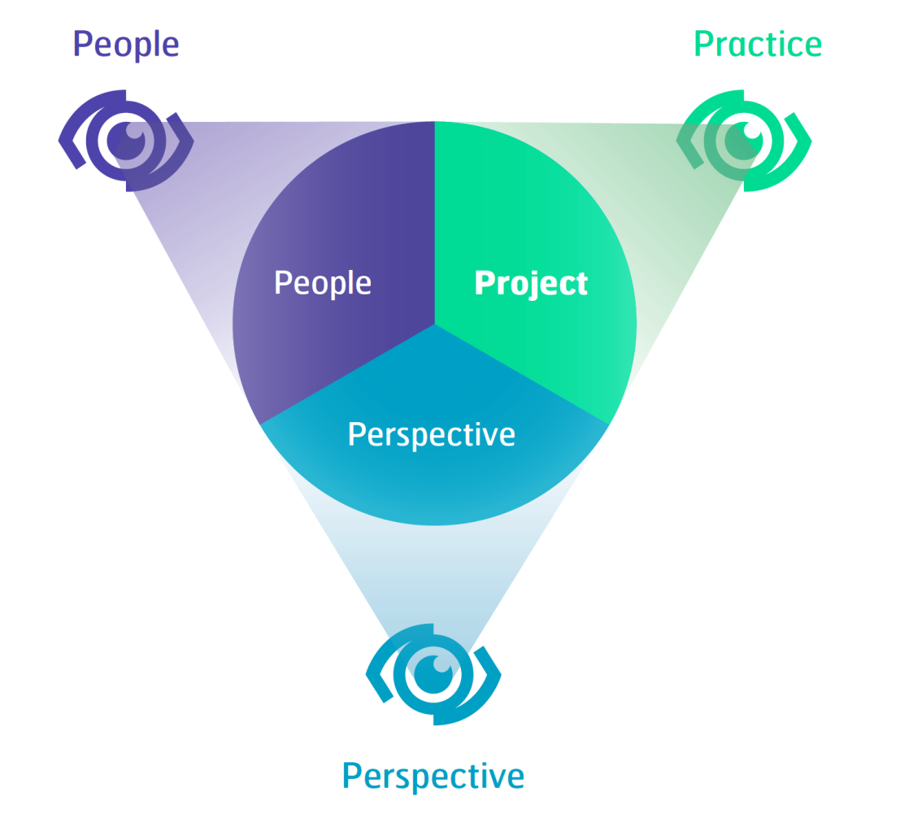
Competencias
El individuo tiene que tener competencias de perspectiva que se ocupan de los contextos de proyectos, competencias de trato con las personas que abordan temas personales y sociales; y competencias de proyectos que aborden las competencias de prácticas específicas para la gestión de proyectos.
SRC. IPMA ICB PG. 21
Notes:
The IPMA Eye of Competence is applicable for the three management domains project management, program management and portfolio management.
Based on the generic model every individual has to have a specific set of competences to manage projects successfully.

Slide 220
Los Grupos de Procesos de la Gestión de Proyectos
Notes:
The management of a project starts with the initiating process group and finishes with the closing process group. The interdependency between process groups requires the controlling process group to interact with every other process group as shown in Figure 5. Process groups are seldom discrete or one-time in their application. The process groups are normally repeated within each project phase to drive the project to completion. All or some of the processes within the process groups may be required for a project phase.

Slide 221
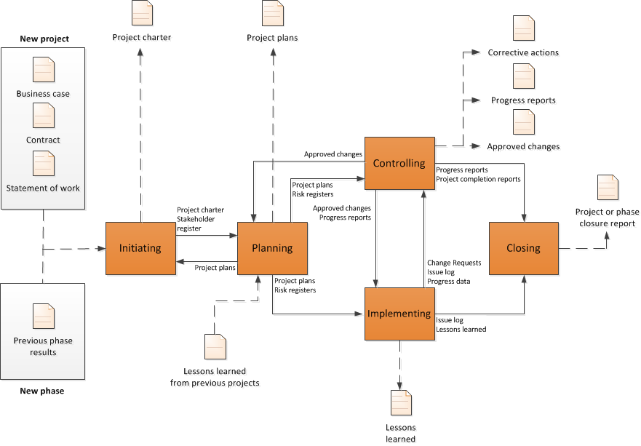
Interacción Entre los Grupos de Procesos
Source ISO 21500 Pg.12
Notes:
This page shows the interactions among the process groups inside the boundaries of the project, including the representative inputs and outputs of processes within the process groups. With the exception of the controlling process group, linkages between the various process groups are through individual processes within each process group. While linkage is shown in the diagram between the controlling process group and other process groups, the controlling process group may be considered self-standing because its processes are used to control not only the overall project, but also the individual process groups.

Slide 222
Los Proyectos y el Negocio
Todos los proyectos deben estar alineados con los valores de la organización y tienen que seguir las reglas culturales formales y las demandas de los departamentos funcionales o unidades de apoyo relacionados, y la cultura de los órganos de toma de decisiones estratégicas y de proyectos de orden superior.
Notes:
Sometimes the espoused values are written down in one or more documents (for instance mission statement, quality policy, or corporate values). The individual should be able to discern the relevant implications of these cultural aspects for the project and take these into account in the approach. Moreover, the individual needs to be sure that the project supports the sustainable development of the organisation, which also includes corporate social responsibility (CSR).

Slide 223
Grupos de Materias
Cada grupo de materias consta de procesos aplicables a cualquier fase del proyecto o proyecto. Estos procesos se definen en términos de propósito, descripción y entradas y salidas principales y son interdependientes. Grupos de materias son independientes del área de aplicación o el enfoque de la industria.
Integración – los processos para identificar, definir, combinar, unificar, coordinar, controlar y cerrar actividades.
Partes Interesadas – los procesos requeridos para identificar y hacer participar al patrocinador, clientes y otros interesados del proyecto
Alcance – los procesos requeridos para identificar y definir el trabajo y los entregables requeridos
Recursos – los procesos requeridos para identificar y adquirir los recursos adecuados del proyecto
Tiempo – los procesos requeridos para programar las actividades y para monitorear el progreso para controlar el cronograma
Costo – los procesos requeridos para desarrollar el presupuesto y para monitoreaar el progreso para controlar los costos
Riesgos - los procesos requeridos para identificar y gestionar las amenazas y oportunidades
Calidad – los procesos requeridos para planificar y establecer el aseguramiento de la calidad establecida y su control
Adquisiciones – los procesos requeridos para planificar y adquirir los productos, servicios o resultados requeridos, y para gestionar las relaciones con los proveedores
Communicación - incluye los procesos requeridos para planificar, gestionar y distribuir información relevante para el proyecto
Derivado de la ISO 21500
Notes:
Some Organizations call these “knowledge areas”. This is incorrect. It is not enough to be knowledgeable. You must be proficient.
Each subject group consists of processes applicable to any project phase or project. These processes are defined in terms of purpose, description and primary inputs and outputs in and are interdependent. Subject
groups are independent of application area or industry focus.
ISO 21500 Definitions
Integration - The integration subject group includes the processes required to identify, define, combine, unify, coordinate, control and close the various activities and processes related to the project.
Stakeholder - The stakeholder subject group includes the processes required to identify and engage the project sponsor, customers and other stakeholders.
Scope - The scope subject group includes the processes required to identify and define the work and deliverables, and only the work and deliverables required.
Resource - The resource subject group includes the processes required to identify and acquire adequate project resources such as people, facilities, equipment, materials, infrastructure and tools.
Time - The time subject group includes the processes required to schedule the project activities and to monitor progress to control the schedule.
Cost -The cost subject group includes the processes required to develop the budget and to monitor progress to control costs.
Risk - The risk subject group includes the processes required to identify and manage threats and opportunities.
Quality - The quality subject group includes the processes required to plan and establish quality assurance and control.
Procurement - The procurement subject group includes the processes required to plan and acquire products, services or results, and to manage supplier relationships.
Communication - The communication subject group includes the processes required to plan, manage and distribute information relevant to the project.

Slide 224
Relación entre los conceptos y procesos de la gestión de proyectos
La gestión de proyectos se lleva a cabo a través de procesos que utilizan conceptos [conocimiento] y aplicaciones [competencias.]
Un proceso es un conjunto de actividades interrelacionadas. Los procesos utilizados en proyectos generalmente se clasifican en tres tipos principales.
  los procesos de gestión de proyectos - específicos para la gestión de proyectos y determinan cómo se gestionan las actividades seleccionadas para el proyecto
  procesos de entrega - no es exclusivo de la gestión de proyectos, están establecido en la especificación y
  prestación de un determinado producto, servicio o resultado y varían en función del proyecto en particular
Procesos de apoyo de los entregables - no es exclusivo de la gestión de proyectos, proporcionan apoyo relevante y valioso para los procesos de gestión de los proyectos y de los productos en disciplinas tales como la logística, finanzas, contabilidad y seguridad.
Notes:
This standard addresses only project management processes. However, it should be noted that product, support and project management processes might overlap and interact throughout a project.

Slide 225
Verdadero o Falso?
1. Un proyecto comienza cuando la organización ejecutante completa los procesos requeridos para el mandato de un nuevo proyecto.
VERDADERO
2. Un proyecto termina cuando se han aceptado los resultados del proyecto o el proyecto se ha terminado antes de tiempo, y cuando toda la documentación del proyecto se entrega y todas las actividades de cierre se han completado.
FALSO
VERDADERO
3. La responsabilidad de un director de proyecto para un proyecto termina cuando todas las actividades de cierre se han completado.
Notes:
Understanding the management of the outcome after handover is important.

Slide 226
El Contexto del Proyecto
ISO 21500
Notes:
This slide shows the project environment. Organizational Strategy creates opportunities that become business cases. The business case is carried out via projects that hand deliverables over to the operations side of the organization. Benefits are then derived and realized by the strategic level.
The Project Manager is responsible for benefit realization.

Slide 227

Complejidad de los Proyectos
GAPPS ha desarrollado un enfoque para la categorización de los proyectos en función de su complejidad de gestión. El marco GAPPS utiliza una herramienta llamada Factor Tabla Crawford-Ishikura para la Evaluación de Roles, o CIFTER. La herramienta, llamada así por dos principales contribuyentes a GAPPS, se utiliza para diferenciar los roles del director de proyectos en función de la complejidad de los proyectos gestionados..
1. Estabilidad del contexto general del proyecto
2. Número de las distintas disciplinas, métodos o enfoques que intervienen en la realización del proyecto
3. Magnitud de las consecuencias legales, sociales o ambientales de la realización del proyecto
4. Impacto financiero global esperado (positivo o negativo) en las partes interesadas del proyecto
5. Importancia estratégica del proyecto para la organización u organizaciones que participan
6. La cohesión de las partes interesadas en relación con las características del producto del proyecto
7. Número y Variedad de interfaces dentro del proyecto y otras entidades organizativas
Notes:
Project Managers are expected to produce essentially the same results – outputs and outcomes that are acceptable to relevant stakeholders. However, the context in which these results are produced may differ: some projects are inherently harder to manage than others. A project manager who is competent to manage an easier, less complex project may not be competent to manage a harder, more complex project.

Slide 228
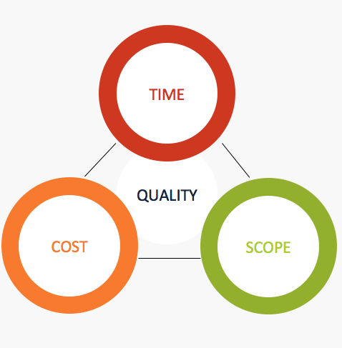
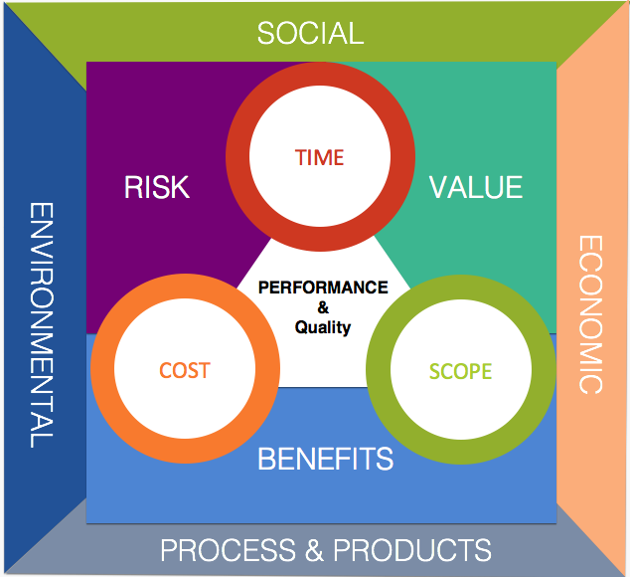

El Desafío de la DP Actual
Muchos directores de proyectos están encerrados dentro del enfoque del tradicional paradigma Tiempo/ Costo / Alcance (con suerte pueden tener en cuenta Calidad)
Los directores de proyecto exitosos se focalizan en el tiempo, costo, calidad, alcance, beneficios y riesgos
Los directores de proyecto excepcionales pueden tomar en cuenta la otra triple restricción... Aunque las cuestiones claves para las organizaciones es cómo facilitar esto?

Slide 229
Los Grandes Directores de Proyectos
Se focalizan en las Necesidades de los Consumidores/Clientes
Desafían al “TTWWHADI” –Alguno conoce qué es?
Se reúnen Cara a Cara (la videoconferencia también cuenta ;)
Entienden los requerimientos y cómo se relacionan con los principios y beneficios organizacionales
Colaboran con el equipo del proyecto
Delegan de modo eficaz
Están cómodos en el Nivel “C” Suite
Son proactivos
Pueden liderar/conducir bajo presión
Notes:
TTWWHADI “That’s the way we have always done it.
DEFINITION of 'C-Suite'
A widely-used slang term used to collectively refer to a corporation's most important senior executives. C-Suite gets its name because top senior executives' titles tend to start with the letter C, for chief, as in chief executive officer, chief operating officer and chief information officer.

Slide 230
Hemos cubierto
Qué es un Proyecto
Qué es la Gestión de Proyectos
Qué son los Grupos de Procesos y qué son los Grupos de Materias
Qué es el Contexto de los proyectos

Slide 231
Ciclos de Vida del Proyecto y PRiSM
Release 6

Slide 232
Ciclos de Vida del Proyecto y PRiSM
Módulo 10 | El Módulo Cubre | Resultados del Aprendizaje
Los Ciclos de Vida del Proyecto y PRiSM | Ciclos de vida del Producto y del Proyecto. La Vida de los Productos abarca de la Cuna a la Cuna y de la Cuna a la Tumba Fases del proyecto, tales como Iniciar, Planificar, Implementar y Cerrar. La relación entre fases y etapas. El Diagrama de Flujo PRiSM El Ciclo de Vida del Producto | Describir el ciclo de vida del proyecto. Describir el ciclo de vida del producto Entender el Ciclo de Vida PRiSM Entender el Ciclo de Vida del Producto
Version
6.0

Slide 233
Ciclo de Vida de los Requerimientos
Se congela
el diseño
Línea Base
Se
completan
Se logran los
Benefcios
Idea
Análisis
Rápido
Análisis
Detallado
Se llevan
a cabo
Captura de los Requerimientos y Prueba
Gestión de la Configuración y Control de Cambios
Revisión de los Requerimientos
Notes:
The existence of a product specification is essential at the commencement of the implementation stage. This may initially only define requirements such as physical features, performance aspects and key acceptance criteria. To ensure the development of the design will achieve the objectives and benefits a series of reviews are conducted. This enables the design to be compared to the requirements in order to identify and address any deviations or shortcomings. A requirements review may be conducted during design to check that designers understand and can achieve the stated requirements.
As the product design develops, further reviews are carried out to check that the design will meet the product requirements. At the end of development the design is reviewed prior to build. As the design develops further, acceptance criteria, plans and methods are fully defined. These, the designs and production readiness are typically reviewed prior to the release of the design to production. This will check that the test methods are appropriate and will ensure that the product is adequately tested in line with the requirements.
Tests and inspections are typically carried out during the acceptance stage to verify that the deliverable products meet the requirements. If satisfactory, the product is formally accepted and signed off.
Throughout the development, the requirements, product specification and associated documentation is controlled using a formal change control and configuration management process.
The requirements management process facilitates the opportunity to provide confidence to the Project Team and the Stakeholders during the life cycle that the product is more likely to achieve the project objectives and its proposed benefits.

Slide 234
Ciclo de Vida del Proyecto – Alto Nivel
El ciclo de vida del proyecto generalmente consiste de cuatro fases:
Iniciar
Planificar
Implementar
Entregar y Cerrar
Iniciar – identificar opciones y considerar viabilidad
Planificar – producir planes
Implementar – implementar los planes
Entrega y Cierre – entrega las salidas
Notes:
GPM divides projects into phases and follow the ISO 21500 guideline.
Projects are usually organized into phases that are determined by governance and control needs. These phases should follow a logical sequence, with a start and an end, and should use resources to provide deliverables. In order to manage the project efficiently during the entire project life cycle, a set of activities should be performed in each phase. Project phases are collectively known as the project life cycle.
The project life cycle spans the period from the start of the project to its end. The phases are divided by decision points, which can vary depending on the organizational environment. The decision points facilitate project governance. By the end of the last phase, the project should have provided all deliverables. To manage a project throughout its life cycle, project management processes should be used for the project as a whole or for individual phases for each team or sub project.

Slide 235
Fase de Iniciación
Iniciar
Planificar
Entregar y Cerrar
Implementar
Se selecciona el patrocinador
Se establece la Necesidad / Problema / Oportunidad
Se investiga la factibilidad
Se comprueba que se ajusta a la estrategia
Se identifican y evalúan los riesgos de alto nivel
Se completa la nivelación respecto de los Sistemas de Gestión
Se ha completado el análisis de impacto P5 y se inicia el PGS
Se identifican y analizan Los interesados iniciales
Se identifican los requerimientos de alto nivel
Se identifican, evalúan y documentan las Opciones de Negocios (incluido No hacer nada) en el Caso de Negocios
Se producen los planes para la próxima fase (definición).

Slide 236
Fase de planificación
Iniciar
Planificar
Entregar y Cerrar
Implementar
Se nombra al Director del Proyecto (si no está ya en su lugar)
Se comprueba la solución preferida respecto de requisitos de alto nivel
Se consideran los diseños alternativos
Se acuerda el enfoque con el Patrocinador
Se reúnen y refinan los requisitos detallados
Se prepara el Plan de Gestión del Proyecto (PMP)
Se producen las estimaciones de tiempo, recursos y costos
Se actualiza el caso de negocio para reflejar los planes y estimaciones
Se preparan los planes detallados para la próxima fase (Implementación)

Slide 237
Fase de implementación
Iniciar
Planificar
Entregar y Cerrar
Implementar
La fase de implementación puede estar dividida Etapas:
  Diseño
    Diseño optimizado y completado
    Documentación de diseño producida
    Diseño aprobado
  Construcción
    Los productos reales son producidos ahora
    Los componentes son testeados respectos de los criterios de aceptación
Director de Proyecto:
  Monitorea y Controla el entregable
  Gestiona riesgos, incidentes y cambios
  Communica el progreso a las partes interesadas

Slide 238
Fase de entrega y cierre
Iniciar
Planificar
Entregar y Cerrar
Implementar
Se prueba el conjunto completo de los entregables en modo operacional
El sponsor y los usuarios aceptan los productos
Se transfiere la propiedad
Se completa toda las documentación del proyecto
Se revisa el desempeño del proyecto (Revisión Pos Proyecto)
Se captura y diseminan las lecciones (Lecciones Aprendidas)
Se cierra el proyecto

Slide 239

Grupos de Procesos (Repaso)
IMPORTANTE! Los Grupos de Procesos no deben confundirse con las fases de un Ciclo de Vida!
La gestión de un proyecto comienza con el grupo de procesos de iniciación y termina con el grupo proceso de cierre. La interdependencia entre los grupos de procesos requiere que el grupo de procesos de control interactúe con cualquier otro grupo de procesos.
Notes:
Initiating process group
The initiating processes are used to start a project phase or project, to define the project phase or project objectives and to authorize the project manager to proceed with the project work.
Planning process group
The planning processes are used to develop planning detail. This detail should be sufficient to establish baselines against which project implementation can be managed and project performance can be measured and controlled.
Implementing process group
The implementing processes are used to perform the project management activities and to support the provision of the project’s deliverables in accordance with the project plans.
Controlling process group
The controlling processes are used to monitor, measure and control project performance against the project plan. Consequently, preventive and corrective actions may be taken and change requests made, when necessary, in order to achieve project objectives.
Closing process group
The closing processes are used to formally establish that the project phase or project is finished, and to provide lessons learned to be considered and implemented as necessary.
Project management process group interrelationships and interactions

Slide 240

La Fortaleza de PRiSM
La metodología/enfoque de proyectos que fue diseñado para alinearse con ISO 26000, 21500, 14001, 9000, 50001, los Diez Principios del Pacto Global de las Naciones Unidas y el Marco de Referencia GRI G4 para los Informes de Sostenibilidad.
Notes:
We are now going to do a walkthrough of the PRiSM Methodology from a Workflow Perspective before diving in a little deeper.
PRiSM Short for (Projects integrating Sustainable Methods)
PRiSM™ (Projects integrating Sustainable Methods) is the sustainability based project delivery method which incorporates tangible tools and methods to manage the balance between finite resources, social responsibility, and delivering “green” project outcomes. It was developed for organizations to integrate project processes with sustainability initiatives to achieve business objectives while decreasing negative environmental impact.
PRiSM is a structured project management methodology that highlights areas of sustainability and integrates them into the traditional core project phases which, when understood and effectively addressed, can reduce negative environmental impacts in all types of projects while maximizing opportunities to manage sustainability and finite resources. PRiSM is cut from the same cloth as the globally accepted standards for professional project management. These standards are the “books of knowledge” as they are known to project managers. PRiSM incorporates a framework of activities derived from ISO 21500, 14001, 26000, 50001 and 9001, focuses on specific areas and incorporates best practices to practically answer the question: "How do I apply sustainability in to my projects?”

Slide 241

Diagrama de Flujo PRiSM
Flujo de trabajo
Paso/Proceso
Conector de fases
Documento
Comienzo/Fin
Decisión
Sub Proceso

Slide 242

La Fase de Pre-Proyecto PRiSM
Los proyectos surgen de una idea o una necesidad. Esto puede ser el resultado de los nuevos objetivos de negocio, que responden a las presiones de la competencia, los cambios en la legislación, o a una recomendación en un informe o una auditoría.
El mandato del proyecto es proporcionado por la organización en marcha (gestión corporativa o del programa) y puede variar en forma de una instrucción verbal a una definición de proyecto bien definido y justificado.
Notes:
The initiation phase is one where the ideas are formulated and the business reviews whether this is a feasible project or element of a project to be included within the portfolio of projects that it is currently running. What you see here is an example of steps-to-take in an initiation phase for sustainability integration. I will go over them in detail.
The key deliverable within this phase is the Project Charter. the value of the sustainability elements are housed here. We are going to mainly focus on this phase today but will touch on all four.

Slide 243
La Fase de Pre-Proyecto PRiSM
No debe hacerse nada hasta que se defina la información fundamental necesaria para tomar decisiones acerca de la puesta en marcha del proyecto.
Son seleccionados/nombrados el Patrocinador del Proyecto y el Director de Proyecto
Es seleccionado el equipo de PLANIFICACION del proyecto
Notes:
The initiation phase is one where the ideas are formulated and the business reviews whether this is a feasible project or element of a project to be included within the portfolio of projects that it is currently running. What you see here is an example of steps-to-take in an initiation phase for sustainability integration. I will go over them in detail.
The key deliverable within this phase is the Project Charter. the value of the sustainability elements are housed here. We are going to mainly focus on this phase today but will touch on all four.

Slide 244
La Fase de Pre-Proyecto PRiSM
Durante la Fase de Pre-Proyecto, en caso que el Caso de Negocio para el proyecto debiera estar en (al menos) forma de borrador.
Caso de Negocio
Proporciona justificación para la realización de un proyecto o programa. Se evalúa el beneficio, costo y riesgo de las opciones alternativas y proporciona una base para la solución preferida.
Notes:
The initiation phase is one where the ideas are formulated and the business reviews whether this is a feasible project or element of a project to be included within the portfolio of projects that it is currently running. What you see here is an example of steps-to-take in an initiation phase for sustainability integration. I will go over them in detail.

Slide 245

La Fase de Pre-Proyecto PRiSM
Determinación de realizar o abandonar un plan o proyecto. En el control de calidad, ‘va' indica que un producto cumple con las especificaciones; cuando no lo hace, es 'no va.’
Notes:
The initiation phase is one where the ideas are formulated and the business reviews whether this is a feasible project or element of a project to be included within the portfolio of projects that it is currently running. What you see here is an example of steps-to-take in an initiation phase for sustainability integration. I will go over them in detail.
The key deliverable within this phase is the Project Charter. the value of the sustainability elements are housed here. We are going to mainly focus on this phase today but will touch on all four.

Slide 246

Iniciación de Proyectos PRiSM
Notes:
Once there is a decision to go ahead with the project, it needs to be planned in detail. Funding needs to be obtained and controls should be defined to ensure that the project proceeds in accordance with the wishes of those people paying for the project and those who will make use of what the project delivers. The detailed planning, establishment of the project management strategies and controls, development of a robust Business Case, and a means of reviewing benefits are covered by the Initiating a Project process.
The initiation stage culminates in the production of a finalized business case, which is reviewed by the Project Board to decide whether to authorize the project. As the contents of the project plan are likely to change throughout the project (under change control), the business case is preserved as input for later performance reviews.

Slide 247

Iniciación de Proyectos PRiSM
Siempre Revisar las Lecciones Aprendidas!

Slide 248
Iniciación de Proyectos PRiSM
Reconciliar con los Sistemas de Gestión Organizacionales
La organización debe actualizar el Caso de Negocio para reflejar los hallasgos.
Notes:
With an understanding of the interaction with, dependency on, and impact to organizational management systems, of the organization, the project manager must review the project’s objectives and reconcile with existing management systems. The internal and external forces that impinge on the organization of the project must be reconciled to mutual benefit. The project manager must be cognizent existing management systems or have resources on the project planning team that can provide a statement of reconciliation to outline potential risks.
It is tat this point the organization can update the business case.

Slide 249

Iniciación de Proyectos PRiSM
Realizar Análisis de Impacto P5
En base al Análisis, el puntaje del proyecto (en este punto) define riesgos.
Redactar el SMP incluyendo la puntaje P5, y las recomendaciones para la mitigación de riesgos y el incremento de los beneficios de las oportunidades.

Slide 250

Herramientas para Integrar la Sostenibilidad y la Gestión de Proyectos
El Plan de Gestión de la Sostenibilidad (SMP) vincula las metas y objetivos corporativos de RSE al plan de proyecto e identifica los impactos del proyecto desde el punto de vista Ambiental, Social y Económico.
Notes:
Sustainability in Project Management in short addresses the impact of a project on the environment. There have been several theories identified over the past several years but none that can be adopted as repeatable processes that provide governance and deliver consistent results.
The SMP uses a change management process to map sustainability objectives derived from the P5 impact analysis into a column table that outlines the P5 category (People, Planet, or Profit,) sub category, and element as well as the reason for the inclusion, the initial score, any legal or regulatory conflicts and a proposed action.

Slide 251

¿Qué se incluye en un PGS?
Tabla de contenido
Control del Documento
  Historial de las versiones y la lista de destinatarios
Propósito
  Una resumen sobre qué es el documento
Resumen Ejecutivo o Brief
  Una descripción de los factores de sostenibilidad en el proyecto
Lista de los Objetivos de Sostenibilidad del Proyecto
  Derivados del Análisis de Impacto P5
Descripción de las Principales Medidas e Indicadores de Desempeño (Cualitativo y
Cuantitativo)
El Puntaje de la Evaluación de Impacto P5 (y actualizaciones)
Exclusiones del Alcance
Revisiones y Reportes de Sostenibilidad
Verificaciones/Auditorías

Slide 252
Control de Versiones y Distribución

Slide 253

Objetivos de Sostenibilidad del Proyecto
Los objetivos de sostenibilidad se toman a partir del análisis P5. Está incluido todo lo que necesita ser mejorado.

Slide 254
Mediciones Claves de Desempeño
(Cualitativas y Cuantitativas)
Ejemplo:
Indicadores Claves de Desempeño Ambiental
Energía: Número de Edificios verdes (ecoeficientes) en la ciudad
Residuos: Cantidad de residuo peligroso tratado
Transporte: Número de transportes públicos eléctricos
Uso del Agua: Cantidad de edificios con sistema de recicldo de agua
Materiales y Recursos: Cantidad de beneficios promocionales para adquirir materiales locales y sus impactos en las industrias locales. Ej Construcción
Indicadores Claves de Desempeño Financiero
Retorno sobre la Inversión: ROI
Agilidad del Negocio: número de días para resolver las próximos pillajes, edificios inseguros, grafitis, plagas, pastizales
Indicadores Claves de Desempeño de los Productos
El servicio del Producto: Resultado de Encuestas de Satisfacción (las encuestas son realizadas por agencias independientes)
Vida útil del Producto: La Agencia de Control deberá tener un 60% de Satisfacción de la Comunidad
Indicadores Claves de Desempeño de los Procesos
Madurez de proceso: Madurez del Sistema de Gestión Ambiental (SGA): Plan-Do-check-Act
Eficiencia de la Madurez y continuidad del proceso: número de acciones correctivas y su impacto financiero
Indicadores Claves de Desempeño de las Personas
Prácticas Laborales y Trabajo Decente: Número de accidentes laborales y cantidad de dinero incurrido.
Sociedad y Consumidores: Número de chicos que recibieron cursos de capacitación sobre Sostenibilidad.
Comportamiento Ético: Implementar “Premios a la Sostenibilidad” en escuelas, restaurantes, organizadores de eventos, etc.

Slide 255

La Evaluación de Impacto P5
Un resumen del impacto ambiental y de los pasos planificados que serán llevados a cabo para disminuir los efectos o aumentar las oportunidades identificadas

Slide 256
Las partes finales
Exclusiones al Alcance
Ninguna.
Gestión de Riesgos de Sostenibilidad
Para la Gestión de los Riesgos de Sostenibilidad la agencia aplicará la Guía del PMBOK®. El Plan de Gestión de Riesgos de Sostenibilidad deberá incluir los aspectos e impactos ambientales mencionados arriba y la respuesta para cada uno.
Revisiones e Informes
Los miembros de la Agencia de Control mensualmente realizarán una revisión y elaborarán un Informe de Sostenibilidad que será publicado en el sitio web de la Agencia de Control; y mantendrá reuniones periódicas con representantes de grupos de la comunidad local, y con oficiales locales y nacionales.
Puntaje Actual de Sostenibilidad (P5)
+2.03
Evaluaciones
Las siguientes Evaluaciones son consideradas en este Plan de Gestión de Sostenibilidad:
Evaluación Financiera
Evaluación de los Procesos
Evaluación del Product/Servicio
Evaluación Ambiental
Evaluación Corportaiva y Social

Slide 257
¿Dónde el PGS (SMP) impacta en el proyecto?
Source ISO 21500 Pg.12
Notes:
Once an SMP is used in a project, it will impact future business cases, contracts, SOWs, charters (if you use them), etc. Essentially, Sustainability will become business as usual…

Slide 258

Iniciación PRiSM del Proyecto
La estimación de costos, el establecimiento de un presupuesto acordado y la gestión de los costos reales y presupuestados respecto del presupuesto.
La organización puede ahora completar el Caso de Negocio.

Slide 259

Iniciación PRiSM del Proyecto
Esta revisión se centra en la justificación de negocio del proyecto antes de la decisión clave de aprobar el inicio del proyecto y autorizar al proyecto a proseguir con la planificación.
Si se determina que el proyecto no proseguirá o será puesto en espera, documente las lecciones aprendidas y cierre el proyecto.
Si la determinación es hacer que se continúe, obtenga la firma y prosiga hacia la fase de planificación.
Notes:
Once there is a decision to go ahead with the project, it needs to be planned in detail. Funding needs to be obtained and controls should be defined to ensure that the project proceeds in accordance with the wishes of those people paying for the project and those who will make use of what the project delivers. The detailed planning, establishment of the project management strategies and controls, development of a robust Business Case, and a means of reviewing benefits are covered by the Initiating a Project process.
The initiation stage culminates in the production of a finalized business case, which is reviewed by the Project Board to decide whether to authorize the project. As the contents of the project plan are likely to change throughout the project (under change control), the business case is preserved as input for later performance reviews.
This review focuses on the business justification of the project prior to the key decision to approve project initiation. It aligns with the Directing a Project activity of authorizing initiation

Slide 260

Planificación PRiSM del Proyecto
Notes:
The planning processes are used to develop planning detail. This detail should be sufficient to establish baselines against which project implementation can be managed and project performance can be measured and controlled.

Slide 261

Planificación PRiSM del Proyecto
El proyecto necesita gente correcta en el lugar apropiado con la autoridad, responsabilidad y competencia para tomar decisiones.
El equipo de gestión del proyecto debe reflejar los intereses de todas las partes interesadas que estarán involucradas.
Notes:
The planning processes are used to develop planning detail. This detail should be sufficient to establish baselines against which project implementation can be managed and project performance can be measured and controlled.

Slide 262

Planificación PRiSM del Proyecto
Junto con el equipo de proyecto, revise el caso de negocio y defina el alcance del trabajo.
El alcance del proyecto fija los objetivos establecidos en el modelo de negocio y las metas que deben cumplirse para lograr el resultado y beneficios previstos.
Notes:
The planning processes are used to develop planning detail. This detail should be sufficient to establish baselines against which project implementation can be managed and project performance can be measured and controlled.

Slide 263
Planificación PRiSM del Proyecto
Elabore el Plan de Gestión de los Beneficios.
La Gestión de los Beneficios puede ser dividida en lo siguiente:
Identificación y Estructuración de los Beneficios
Planificación de la Realización de los Beneficios
Realización y Medición de los Beneficios
Evaluación
Notes:
The planning processes are used to develop planning detail. This detail should be sufficient to establish baselines against which project implementation can be managed and project performance can be measured and controlled.

Slide 264

Planificación PRiSM del Proyecto
Realice el Análisis de los Interesados
¿Quiénes son los interesados del proyecto?
¿A quiénes debe mantener satisfechos?
¿Quiénes deben ser participados en forma muy cercana y cuidadosa?
¿Quiénes deben estar altamente informados?
¿Quiénes necesitan una evaluación básica del estado?
Notes:
The planning processes are used to develop planning detail. This detail should be sufficient to establish baselines against which project implementation can be managed and project performance can be measured and controlled.

Slide 265

Planificación PRiSM del Proyecto
Desarrollar una Estructura de Desglose Organizacional
Owner
Head Chef
Manager
Sous Chef
Assistant Manager
Beverage Manager
Line Cooks
Wait Staff
Bar Staff
Notes:
The planning processes are used to develop planning detail. This detail should be sufficient to establish baselines against which project implementation can be managed and project performance can be measured and controlled.

Slide 266


Planificación PRiSM del Proyecto
Defina los aspectos de los componentes de sostenibilidad del proyecto
Establezca los umbrales para los impactos de sostenibilidad relevantes para el proyecto, para los entregables del proyecto y para los procesos del proyecto, respecto de P5.
Un Ejemplo podría ser: En caso de adquisición de recursos, el puntaje P5 no debe superar +1

Slide 267
Planificación PRiSM del Proyecto
El control del proyecto puede incluir:
La frecuencia y formato de comunicación entre el director del proyecto y las partes interesadas
Los mecanismos para capturar y analizar los incidentes y cambios
Mecanismo para escalar exepciones
Etc.
Notes:
Covered in Project Controls

Slide 268

Planificación PRiSM del Proyecto

Slide 269
Planificación PRiSM del Proyecto
Chocolate Chip Cookie
Chocolate Chips
Dough
Eggs
Flour
Sugar
Butter

Slide 270
Planificación PRiSM del Proyecto
1.0
Level One
1.1
1.2
1.3
Level Two
1.3.1
1.3.2
Level Three
1.3.1.1
1.3.1.2
Level Four
Notes:
Covered in Project Controls

Slide 271
Planificación PRiSM del Proyecto
2 Wks.
4 Wks.
2 Wks.
A
C
D
Start
Finish
B
E
F
3 Wks.
1 Wk.
3 Wks.
Notes:
Covered in Project Controls

Slide 272
Planificación PRiSM del Proyecto
Establezca la Matriz de Asignación de Responsabilidades (RAM)
Project Manager
Team Manager
Team Manager
1
Jane
Sam
Joe
Mary
Dave
Contractor
1.1
1.1.1
R
A
C
I
1.1.2
R
A
C
I
1.1.3
I
R
C
A
Products or Work Packages
R – Responsible A -Accountable
C - Consult I - Inform
272
Notes:
Covered in Project Controls

Slide 273

Planificación PRiSM del Proyecto
Una vez que tiene su RAM en su lugar,
Calcule/ajuste sus estimaciones y la duración de las actividades.
Técnicas:
Juicio de Expertos
Estimaciones Analógicas (basadas en actividades similares)
Estimaciones Paramétricas (basadas en relaciones)
Notes:
Essentially, a parametric estimate is determined by identifying the unit cost or duration and the number of units required for the project or activity.
Analogous estimating uses a similar past project to estimate the duration or cost of your current project, thus the root of the word: analogy.

Slide 274
Planificación PRiSM del Proyecto
El refinamiento del PGS debería incluir:
  Cambios del Alcance
  Componentes de Calidad de la Sostenibilidad
  Cambios al Puntaje P5 en +/-
  Riegos de Sostenibilidad Identificados
Notes:
Essentially, a parametric estimate is determined by identifying the unit cost or duration and the number of units required for the project or activity.
Analogous estimating uses a similar past project to estimate the duration or cost of your current project, thus the root of the word: analogy.

Slide 275


Planificación PRiSM del Proyecto
Una vez que se refina el PGS, compile los Planes de Gestión, realice una revisión y establezca la estrategia para continuar.
Si el proyecto va a continuar, proceda a Implementación. Si no, documente las lecciones aprendidas y cierre el proyecto.

